Slide 2



CONDICIONES HIDROMETEOROLÓGICAS ACTUALES
CONTENIDO
  Condiciones Meteorológicas.
  Pronóstico de precipitación para las próximas seis (6) horas.
  Alertas Hidrológicas.
  Seguimiento y Pronóstico de las Amenazas por Deslizamientos
  Seguimiento y Pronóstico de las Amenazas por Incendios Alertas.
  Meteomarinas vigentes Mar Caribe Colombiano.
  Meteomarinas vigentes Océano Pacífico Nacional.
IDEAM comunica al Sistema Nacional para la Gestión del Riesgo de Desastres (SNGRD) y al Sistema Nacional Ambiental (SINA).
Bogotá D.C., 08 de diciembre de 2024
Hora de actualización 18:00 HLC
PARA TOMAR ACCIÓN Advierte a los sistemas de prevención y atención de desastres sobre la amenaza que puede ocasionar un fenómeno con efectos adversos sobre la población, el cual requiere la atención inmediata por parte de la población y de los cuerpos de atención y socorro. Se emite una alerta sólo cuando la identificación de un evento extraordinario indique la probabilidad de amenaza inminente y cuando la gravedad del fenómeno implique la movilización de personas y equipos, interrumpiendo el normal desarrollo de sus actividades cotidianas.
Boletín No.
PARA PREPARARSE Indica la presencia de un fenómeno. No implica amenaza inmediata y como tanto es catalogado como un mensaje para informarse y prepararse. El aviso implica vigilancia continua ya que las condiciones son propicias para el desarrollo de un fenómeno, sin que se requiera permanecer alerta.
1029
PARA INFORMARSE Es un mensaje oficial por el cual se difunde información. Por lo regular se refiere a eventos observados, registrados o registrados y puede contener algunos elementos de pronóstico a manera de orientación. Por sus características pretéritas y futuras difiere del aviso y de la alerta, y por lo general no está encaminado a alertar sino a informar
CONDICIONES NORMALES La información que se suministra se encuentra dentro de los rangos normales.
Alertas vigentes hasta: 09 de diciembre de 2024 00:00 HLC

Slide 3
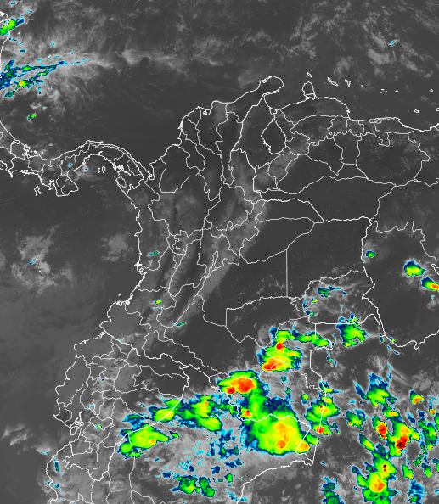
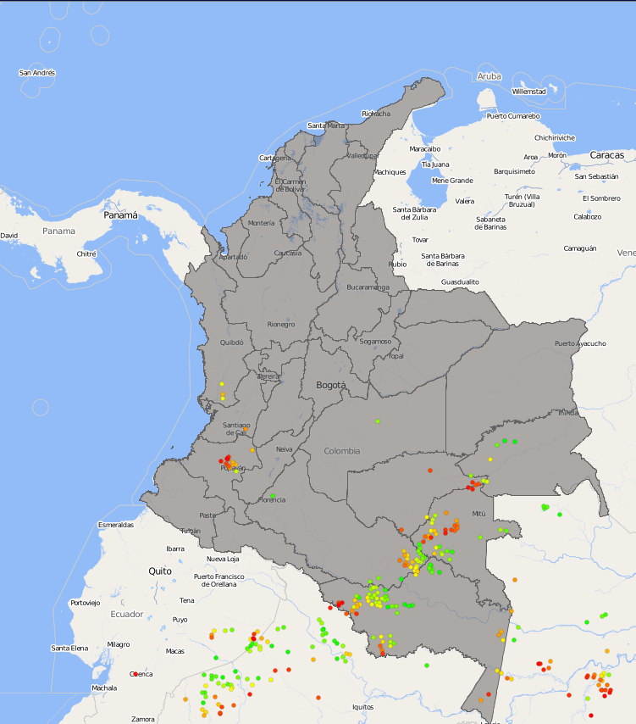
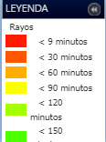
  Imagen GOES 16 (East) Canal Infrarrojo | 8 de diciembre de 2024 - Hora 17:20 HLC
  Fuente: https://rammb-slider.cira.colostate.edu/
  Descargas eléctricas en las últimas 3 horas
  Fuente: Keraunos

Slide 4
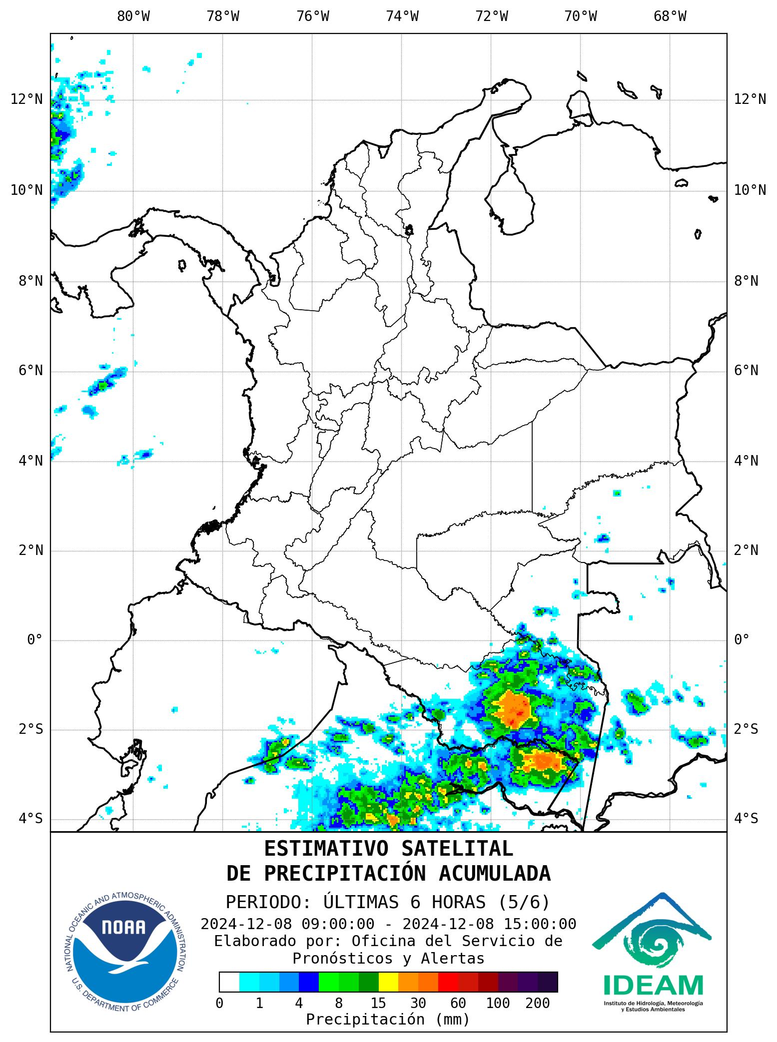
En las últimas horas ha predominado el tiempo seco cielo ligera a parcialmente nublado en gran parte del territorio colombiano, con excepción de sectores puntuales de la región Amazónica y la región Pacífica.
Específicamente, se han dado lluvias ligeras a moderadas en zonas puntuales ubicadas en Amazonas y Guainía.
En el Archipiélago de San Andrés, Providencia y Santa Catalina se presenta condiciones de predominio de tiempo seco y escasa nubosidad.
  Hidroestimador últimas 06 horas
  Fuente: NOAA- IDEAM
Hidroestimador últimas 06 horas
Fuente: https://re.ssec.wisc.edu/
  Hidroestimador últimas 06 hora

Slide 5
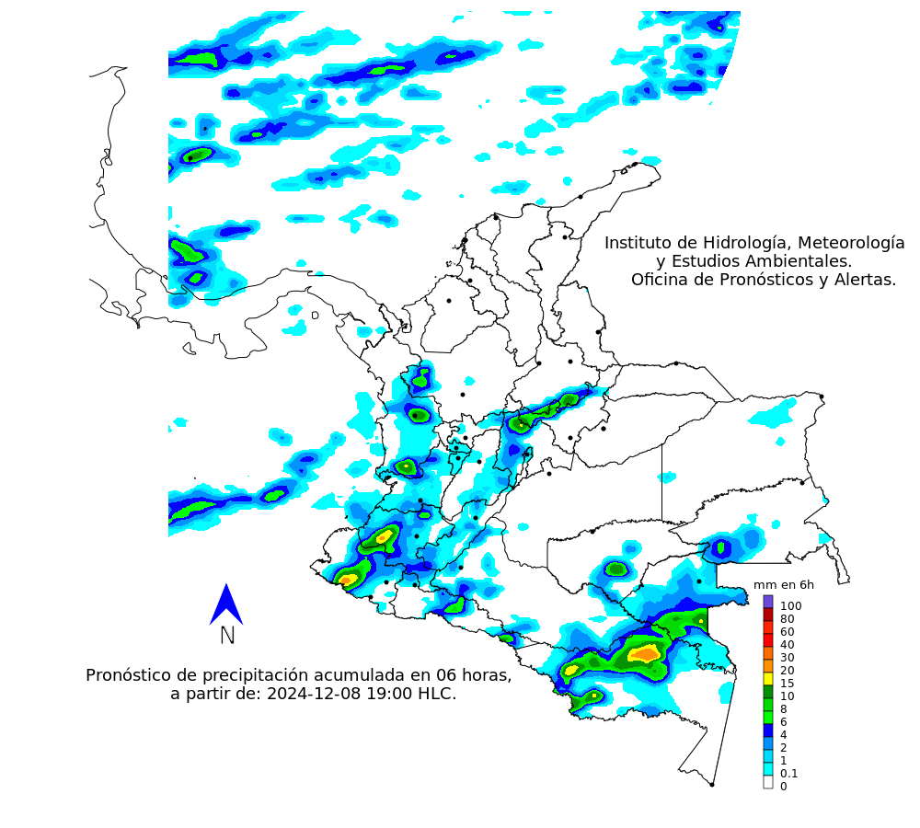



Se estima para las próximas horas persistencia de las condiciones secas en gran parte del país. Mientras que en la Amazónica se espera que se presenten lluvias variadas, precipitaciones de menor intensidad no se descartan en el centro y sur de las Regiones Andina y Pacífica.
Lluvias de variada intensidad se prevé que se presenten en Amazonas, Guainía, sur de Vaupés, centro y sur del océano Pacífico colombiano, no se descartan lloviznas o lluvias ligeras sobre los departamentos de Nariño, Cauca, Valle del Cauca, Sur del Chocó, Huila, Tolima, sur de Cundinamarca, oriente y occidente de Caquetá.
En el Archipiélago de San Andrés, Providencia y Santa Catalina se espera nubosidad variada y tiempo mayormente seco, son probables algunas lluvias de variada intensidad al sur de la zona sobre el mar Caribe.

Slide 6




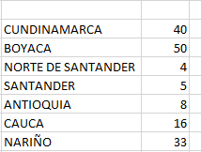
Actualización: 27 de noviembre de 2024 | 00:00 HLC
Se emite esta alerta por la probabilidad de descensos de la temperatura del aire en horas de la madrugada para zonas de altiplano (entre los 2,500 y los 2,900 msnm) de los siguientes municipios:
REGIÓN DE LA ALERTA
SITIOS PARA LOS CUALES SE GENERA LA ALERTA
 | ALTIPLANO CUNDIBOYACENSE CUNDINAMARCA: Bojacá, Cajicá, Chía, Chipaque, Choachí, Chocontá, Cogua, Cota, Cucunubá, El Rosal, Facatativá, Funza, Fúquene, Gachancipá, Guachetá, Guasca, Guatavita, La Calera, Lenguazaque, Madrid, Mosquera, Nemocón, Sesquilé, Sibaté, Simijaca, Soacha, Sopó, Subachoque, Suesca, Susa, Sutatausa, Tabio, Tausa, Tenjo, Tocancipá, Ubaque, Ubaté, Villapinzón, Zipacón y Zipaquirá. BOYACÁ: Tunja, Aquitania, Arcabuco, Belén, Betéitiva, Busbanzá, Caldas, Cerinza, Chiquinquirá, Chivatá, Ciénega, Cómbita, Corrales, Cucaita, Cuítiva, Chíquiza, Duitama, Firavitoba, Floresta, Gámeza, Iza, Villa de Leyva, Mongua, Monguí, Motavita, Nobsa, Oicatá, Paipa, Paz de Río, Pesca, Ráquira, Saboyá, Samacá, San Miguel de Sema, Santa Rosa de Viterbo, Siachoque, Socha, Sogamoso, Sora, Sotaquirá, Soracá, Tasco, Tibasosa, Toca, Tópaga, Tota, Tuta, Tutazá, Ventaquemada y Viracachá.
Contador de municipios
De click derecho en el hipervínculo y consulte el archivo
TOTAL 90
TOTAL 99
Debido a que este fenómeno es local y está sujeto a cambios en variables tales como la nubosidad, la humedad y temperatura del aire y la intensidad y dirección del viento, el IDEAM monitorea permanentemente las condiciones atmosféricas y en caso de ser necesario emitirá nuevos comunicados. Por esto, se sugiere a los agricultores, ganaderos y floricultores estar atentos a los boletines y comunicados emitidos por la entidad.
TOTAL 49

Slide 7

Se emite esta alerta por la probabilidad de descensos de la temperatura del aire en horas de la madrugada para zonas de altiplano (entre los 2,500 y los 2,900 msnm) de los siguientes municipios:
REGIÓN DE LA ALERTA
SITIOS PARA LOS CUALES SE GENERA LA ALERTA
Debido a que este fenómeno es local y está sujeto a cambios en variables tales como la nubosidad, la humedad y temperatura del aire y la intensidad y dirección del viento, el IDEAM monitorea permanentemente las condiciones atmosféricas y en caso de ser necesario emitirá nuevos comunicados. Por esto, se sugiere a los agricultores, ganaderos y floricultores estar atentos a los boletines y comunicados emitidos por la entidad.

Slide 8
Actualización: 12 de octubre de 2024 | 00:00 HLC
Se emite esta alerta por la probabilidad de descensos de la temperatura del aire en horas de la madrugada para zonas de altiplano (entre los 2,500 y los 2,900 msnm) de los siguientes municipios:
REGIÓN DE LA ALERTA
SITIOS PARA LOS CUALES SE GENERA LA ALERTA
 | ALTIPLANO CUNDIBOYACENSE CUNDINAMARCA: Bojacá, Cajicá, Chía, Chipaque, Choachí, Chocontá, Cogua, Cota, Cucunubá, El Rosal, Facatativá, Funza, Fúquene, Gachancipá, Guachetá, Guasca, Guatavita, La Calera, Lenguazaque, Madrid, Mosquera, Nemocón, Sesquilé, Sibaté, Simijaca, Soacha, Sopó, Subachoque, Suesca, Susa, Sutatausa, Tabio, Tausa, Tenjo, Tocancipá, Ubaque, Ubaté, Villapinzón, Zipacón y Zipaquirá. BOYACÁ: Tunja, Aquitania, Arcabuco, Belén, Betéitiva, Busbanzá, Caldas, Cerinza, Chiquinquirá, Chivatá, Ciénega, Cómbita, Corrales, Cucaita, Cuítiva, Chíquiza, Duitama, Firavitoba, Floresta, Gámeza, Iza, Villa de Leyva, Mongua, Monguí, Motavita, Nobsa, Oicatá, Paipa, Paz de Río, Pesca, Ráquira, Saboyá, Samacá, San Miguel de Sema, Santa Rosa de Viterbo, Siachoque, Socha, Sogamoso, Sora, Sotaquirá, Soracá, Tasco, Tibasosa, Toca, Tópaga, Tota, Tuta, Tutazá, Ventaquemada y Viracachá.
 | SANTANDER SANTANDER: Bolívar, El Peñón, Jesús María, Sucre y Vélez.
Contador de municipios
De click derecho en el hipervínculo y consulte el archivo
TOTAL 95
TOTAL 99
Debido a que este fenómeno es local y está sujeto a cambios en variables tales como la nubosidad, la humedad y temperatura del aire y la intensidad y dirección del viento, el IDEAM monitorea permanentemente las condiciones atmosféricas y en caso de ser necesario emitirá nuevos comunicados. Por esto, se sugiere a los agricultores, ganaderos y floricultores estar atentos a los boletines y comunicados emitidos por la entidad.
TOTAL 49

Slide 9
Se emite esta alerta por la probabilidad de descensos de la temperatura del aire en horas de la madrugada para zonas de altiplano (entre los 2,500 y los 2,900 msnm) de los siguientes municipios:
REGIÓN DE LA ALERTA
SITIOS PARA LOS CUALES SE GENERA LA ALERTA
 | ALTIPLANO CUNDIBOYACENSE CUNDINAMARCA: Bojacá, Cajicá, Chía, Chipaque, Choachí, Chocontá, Cogua, Cota, Cucunubá, El Rosal, Facatativá, Funza, Fúquene, Gachancipá, Guachetá, Guasca, Guatavita, La Calera, Lenguazaque, Madrid, Mosquera, Nemocón, Sesquilé, Sibaté, Simijaca, Soacha, Sopó, Subachoque, Suesca, Susa, Sutatausa, Tabio, Tausa, Tenjo, Tocancipá, Ubaque, Ubaté, Villapinzón, Zipacón y Zipaquirá. BOYACÁ: Tunja, Aquitania, Arcabuco, Belén, Betéitiva, Busbanzá, Caldas, Cerinza, Chiquinquirá, Chivatá, Ciénega, Cómbita, Corrales, Cucaita, Cuítiva, Chíquiza, Duitama, Firavitoba, Floresta, Gámeza, Iza, Villa de Leyva, Mongua, Monguí, Motavita, Nobsa, Oicatá, Paipa, Paz de Río, Pesca, Ráquira, Saboyá, Samacá, San Miguel de Sema, Santa Rosa de Viterbo, Siachoque, Socha, Sogamoso, Sora, Sotaquirá, Soracá, Tasco, Tibasosa, Toca, Tópaga, Tota, Tuta, Tutazá, Ventaquemada y Viracachá.
 | SANTANDERES NORTE DE SANTANDER: Cácota, Mutiscua, Pamplona y Silos. SANTANDER: Bolívar, El Peñón, Jesús María, Sucre y Vélez.
 | ANTIOQUIA ANTIOQUIA: Angostura, Belmira, Entrerríos, San Andrés, San José de La Montaña, San Pedro, Santa Rosa de Osos y Yarumal.
 | CAUCA Y NARIÑO CAUCA: Almaguer, Bolívar, Corinto, Inzá, Jambaló, La Vega, Miranda, Páez (Belalcázar), Puracé (Coconuco), San Sebastián, Santa Rosa, Silvia, Sotará (Paispamba), Sucre, Toribío y Totoró. NARIÑO: Pasto, Aldana, Buesaco, Consacá, Contadero, Córdoba, Cuaspud (Carlosama), Cumbal, Chachaguí, El Tablón, Funes, Guaitarilla, Gualmatán, Iles, Imués, Ipiales, La Cruz, La Florida, Mallama (Piedrancha), Nariño, Ospina, Potosí, Providencia, Puerres, Pupiales, Sandoná, San Bernardo, San Pablo, Santa Cruz (Guachavés), Sapuyes, Tangua, Túquerres y Yacuanquer.
Debido a que este fenómeno es local y está sujeto a cambios en variables tales como la nubosidad, la humedad y temperatura del aire y la intensidad y dirección del viento, el IDEAM monitorea permanentemente las condiciones atmosféricas y en caso de ser necesario emitirá nuevos comunicados. Por esto, se sugiere a los agricultores, ganaderos y floricultores estar atentos a los boletines y comunicados emitidos por la entidad.

Slide 10

Debido a los bajos valores de ozono que se presentarán durante los primeros meses del 1923, hasta el mes de marzo, sumado a la poca nubosidad que se espera para esta época, especialmente en horas de las mañanas y de las tardes, a pesar de estar bajo condiciones leves del fenómeno de La Niña, se incrementarán los valores de la radiación ultravioleta (UV) en la superficie del país, presentándose hacia el mediodía, valores del índice ultravioleta (IUV) superiores a 11, los cuales están categorizados como extremadamente altos.
Los valores altos y peligrosos de radiación ultravioleta se presentarán en gran parte del territorio nacional. Vale la pena destacar que los máximos niveles se sentirán en las zonas montañosas, particularmente en Antioquia, los Santanderes, Tolima, Caldas, Risaralda, Quindío, Boyacá, Cundinamarca, Huila, Cauca y Nariño. Tenga en cuenta que la sobreexposición a los rayos ultravioleta representa implicaciones nocivas en la salud como envejecimiento prematuro, manchas en la piel, daños oculares, afectación del sistema inmunológico, e incluso, se corre el riesgo de sufrir de cáncer de piel.

Slide 11

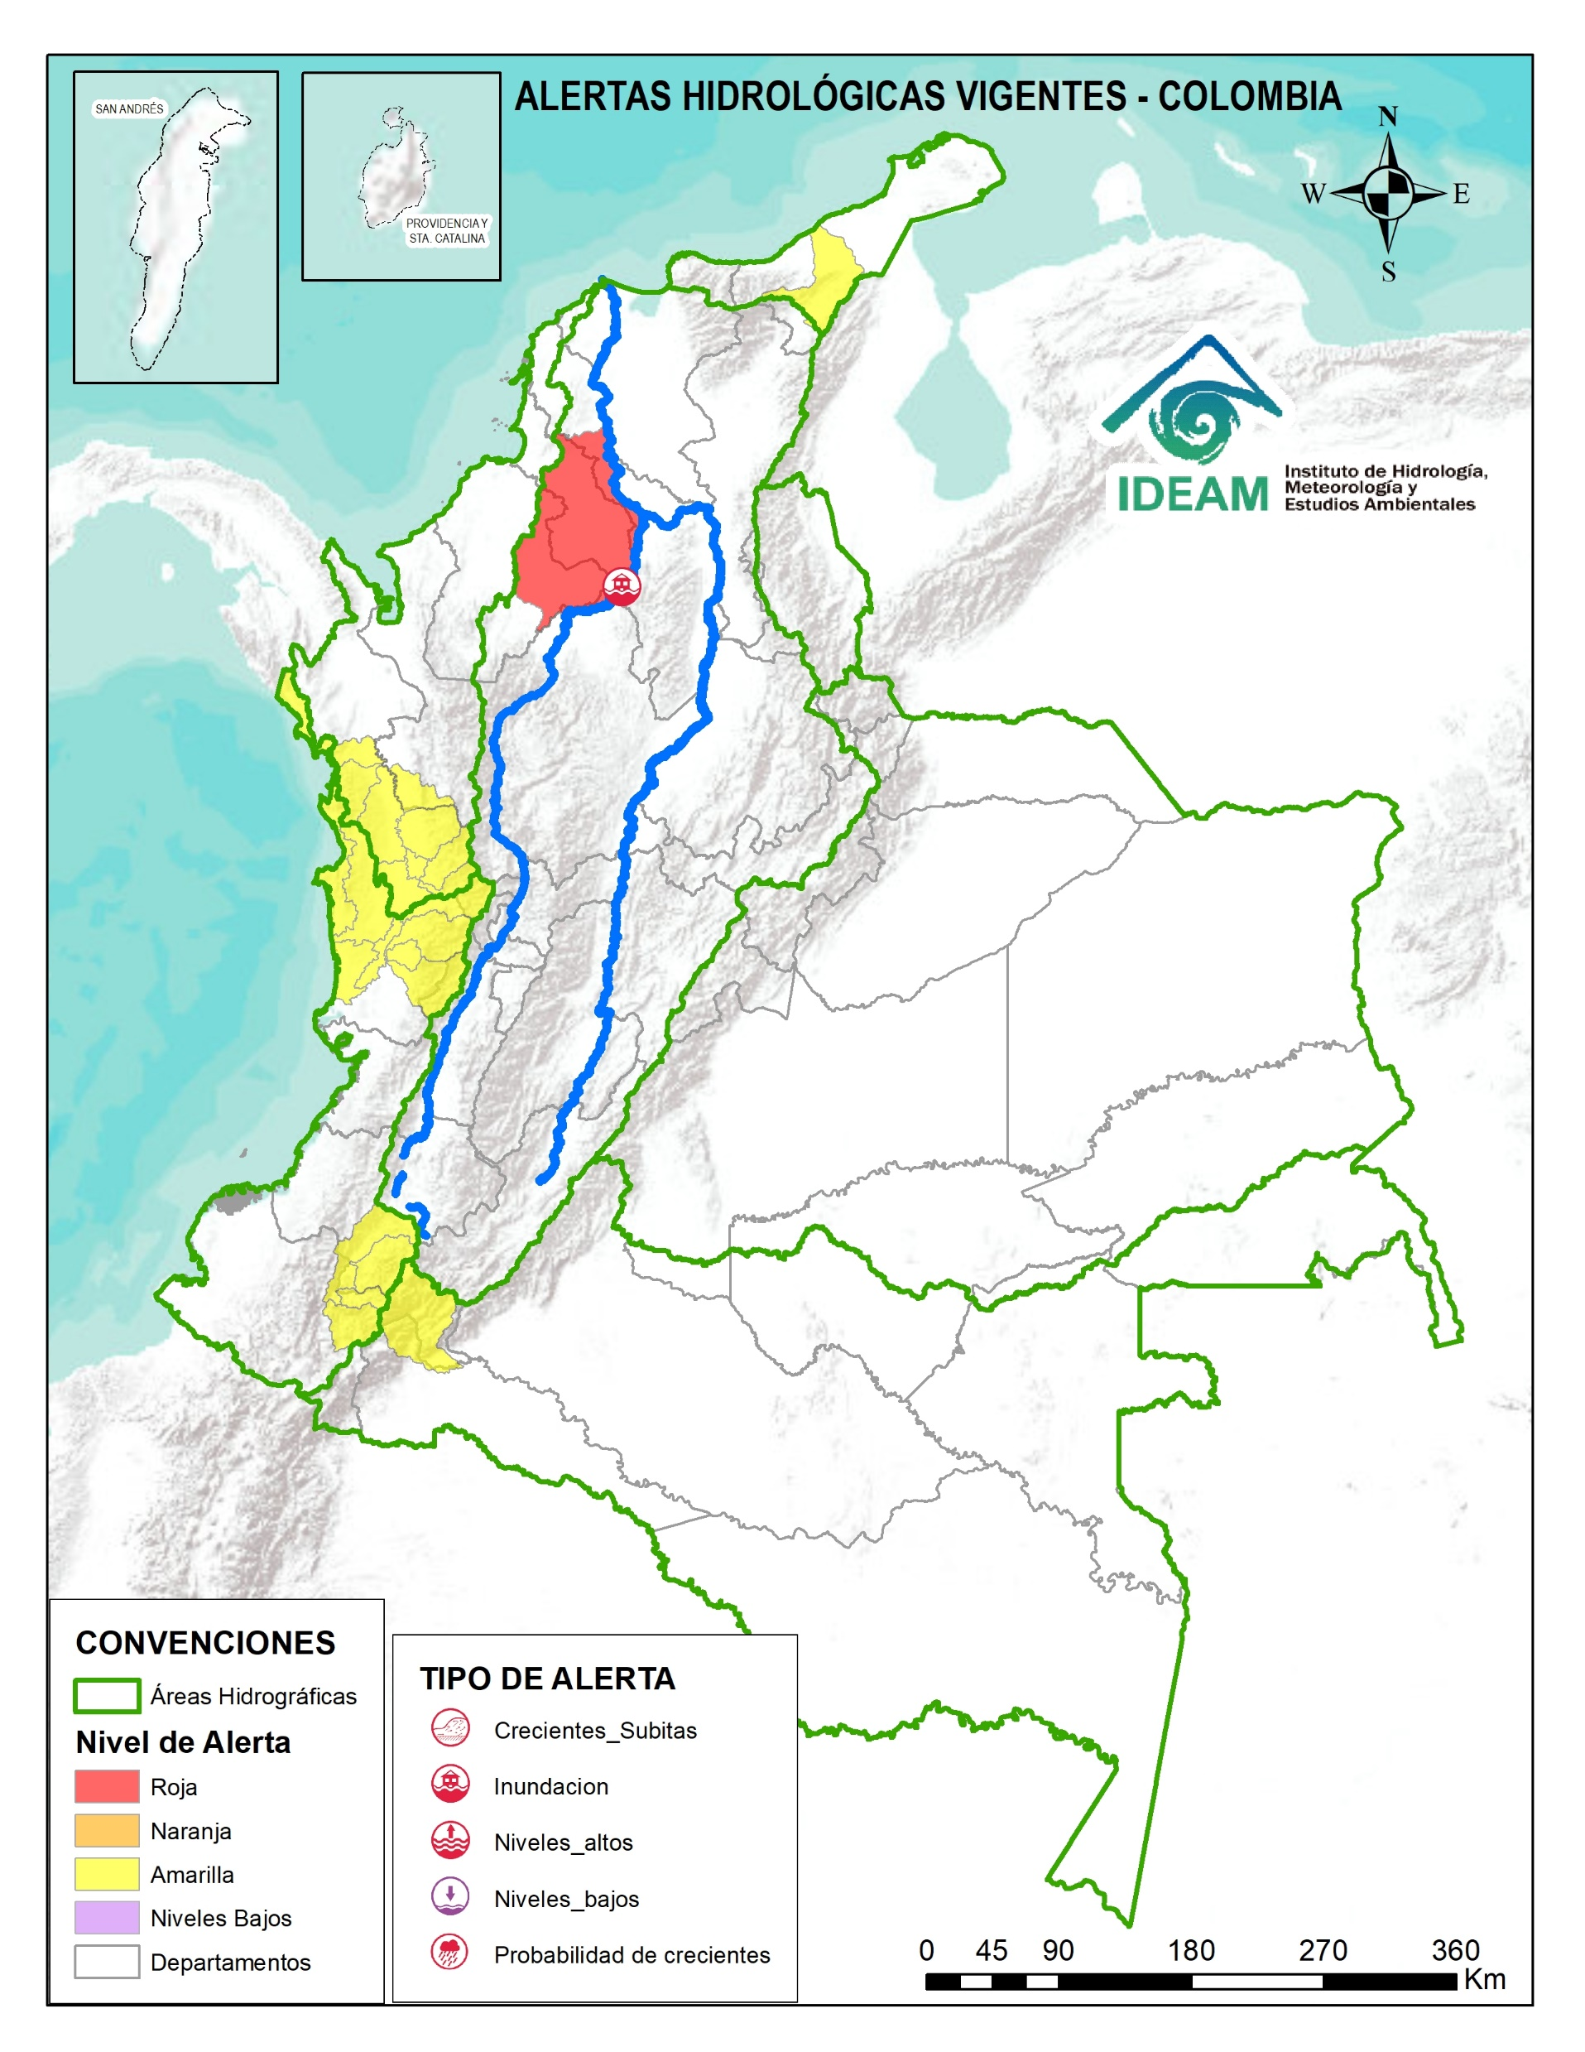
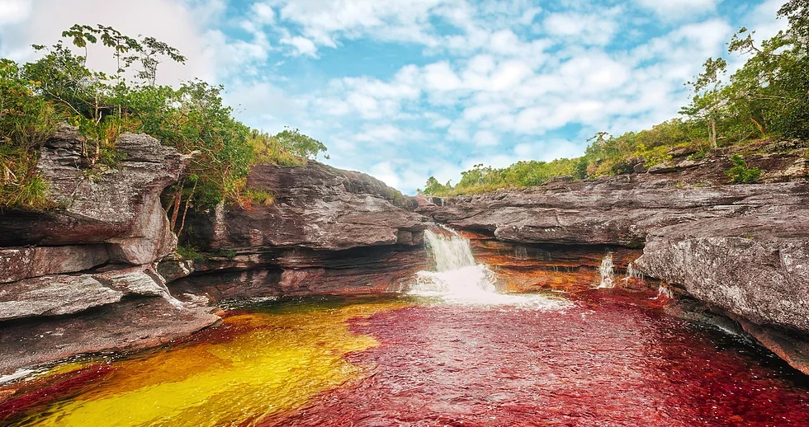

Actualización: 08 de diciembre de 2024 18:00 HLC
Caño Cristales el río de los cinco colores, paraíso tropical! (Sierra de La Macarena – Meta, Colombia). – Autor: Mcleods, 19 de Febrero de 1918
Fuente: https://upload.wikimedia.org/wikipedia/commons/3/3e/Flashpacker_Connect_-_Cano_Cristales_.webp
Consulte aquí el estado de los niveles en los ríos del país:
http://fews.ideam.gov.co/colombia/MapaEstacionesColombiaEstado.html
Nota 1: Las alertas hidrológicas pueden ser corregidas y/o actualizadas en el futuro. No representa una certificación oficial del IDEAM.
Nota 2: Es probable que los eventos hidrológicos reportados en las alertas emitidas no se estén presentando sobre los ríos principales sino sobre sus afluentes.
Nota 3: El IDEAM le sugiere a la población ribereña estar muy atentos al comportamiento de los niveles de los ríos y atender las recomendaciones que la Unidad Nacional de Gestión del Riesgo de Desastres (UNGRD) emita para la implementación de medidas de contingencia ante posibles afectaciones por desbordamientos e inundaciones.
Nota 4: Dentro de las alertas emitidas no se contemplan aquellas asociadas a desabastecimientos. En caso de requerir información asociada a estos reportes consultar en contactenos@gestiondelriesgo.gov.co

Slide 12




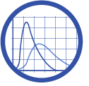


CONVENCIONES
 | Lluvias | Lluvias antecedentes intensas o continuas y/o pronóstico de las mismas, las cuales pueden generar crecientes súbitas en los ríos principales y sus afluentes.
 | Niveles bajos | Nivel de referencia del río cuyos valores iguales o inferiores pueden generar restricciones para navegabilidad, captación de agua para acueductos, actividades de pesca entre otros sectores que pudieran verse afectados por la disminución de los caudales.
 | Niveles altos | Nivel de referencia del río cuyos valores iguales o superiores pueden generar afectaciones en las zonas ribereñas.
 | Creciente súbita | Fenómeno natural que se presenta en los ríos de montaña como consecuencia de la ocurrencia de lluvias intensas o torrenciales en zonas de alta pendiente del cauce principal y sus afluentes.
 | Tránsito de crecientes | Es el desplazamiento de una onda de creciente de aguas arriba hacia aguas abajo de la corriente.
 | Creciente por desembalse | Proceso de tránsito del flujo de agua por descarga controlada desde un embalse.
 | Inundación | Aumento en los niveles y/o caudales de los ríos que superan la capacidad máxima de transporte o modificación de la sección transversal que la reduce, ocasionando el desbordamiento e inundación en zonas aledañas al cauce principal.

Slide 13
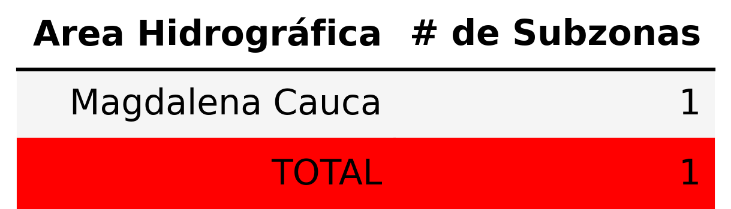
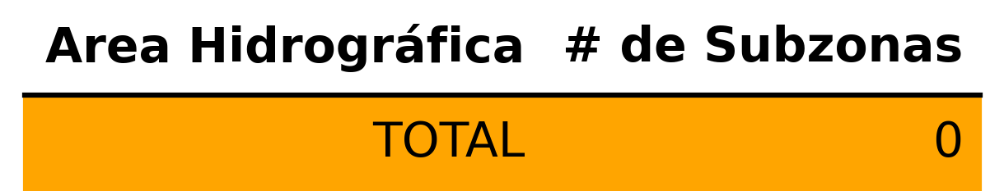
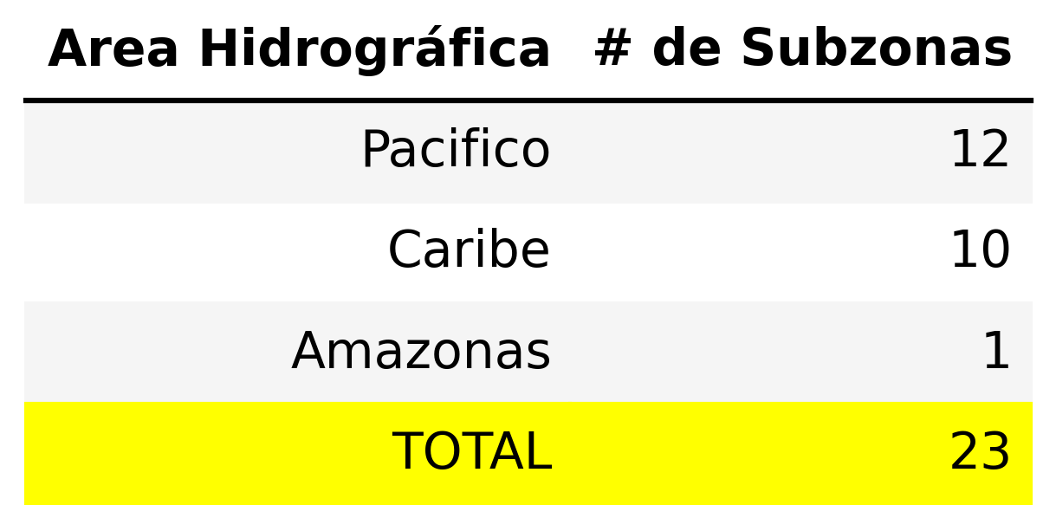

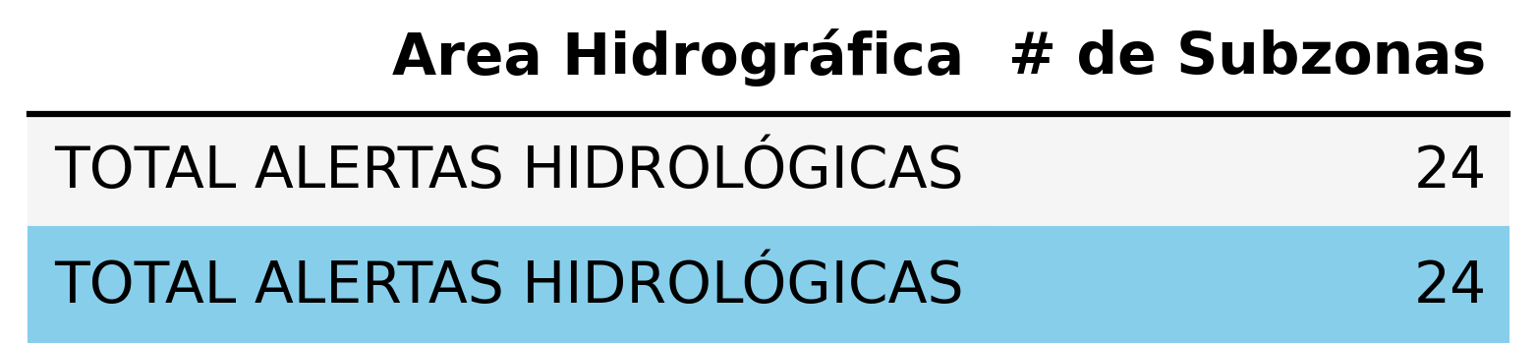

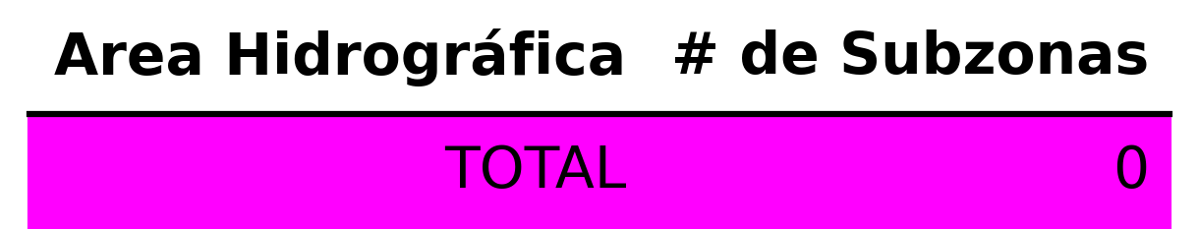



Actualización: 08 de diciembre de 2024 18:00 HLC
ÁREA HIDROGRÁFICA | # ALERTAS ROJAS POR CRECIENTES SÚBITAS Y/O INUNDACIONES
Magdalena - Cauca | Inundación 1
ÁREA HIDROGRÁFICA | # ALERTAS NARANJAS POR CRECIENTES SÚBITAS Y/O INUNDACIONES
Pacífico | 1
ÁREA HIDROGRÁFICA | # ALERTAS AMARILLAS POR CRECIENTES SÚBITAS Y/O INUNDACIONES
Caribe | 1
Pacífico | 5
ALERTAS POR PROBABILIDAD DE CRECIENTES SÚBITAS Y/O INUNDACIONES
ALERTAS PUNTUALES POR INUNDACIONES Y/O
CRECIENTE SÚBITAS
ALERTAS PUNTUALES POR NIVELES BAJOS
Nota 1: Las alertas hidrológicas pueden ser corregidas y/o actualizadas en el futuro. No representa una certificación oficial del IDEAM.
Nota 2: Es probable que los eventos hidrológicos reportados en las alertas emitidas no se estén presentando sobre los ríos principales sino sobre sus afluentes.
Nota 3: El IDEAM le sugiere a la población ribereña estar muy atentos al comportamiento de los niveles de los ríos y atender las recomendaciones que la Unidad Nacional de Gestión del Riesgo de Desastres (UNGRD) emita para la implementación de medidas de contingencia ante posibles afectaciones por desbordamientos e inundaciones.
Nota 4: Dentro de las alertas emitidas no se contemplan aquellas asociadas a desabastecimientos. En caso de requerir información asociada a estos reportes consultar en contactenos@gestiondelriesgo.gov.co
Consulte aquí el estado de los niveles en los ríos del país:
http://fews.ideam.gov.co/colombia/MapaEstacionesColombiaEstado.html
http://fews.ideam.gov.co/colombia/imagenH/

Slide 14






Actualización: 08 de diciembre de 2024 18:00 HLC
ÁREA HIDROGRÁFICA | SE DESTACAN LAS SIGUIENTES ALERTAS ROJAS POR NIVELES ALTOS, CRECIENTES SÚBITAS, DESBORDAMIANETOS Y/O INUNDACIONES:
Pacifico | Alerta puntual: Desbordamiento del río Baudó en zona rural del municipio del Medio Baudó - Choco (05/12/2024).
Magdalena – Cauca | Alerta puntual: Afectaciones por rompimiento del dique marginal del río Cauca, en el sector Caregato, a la altura de San Jacinto del Cauca (Bolívar). Se recomienda especial atención en La Región de La Mojana por transvase del caudal del río Cauca (06/05/2024). Inundaciones en la cuenca baja del río San Jorge asociadas al ingreso del río Cauca a través de los boquetes en los sectores de Caregato y Los Arrastres afectando zonas en los municipios de San Jacinto del Cauca, Caimito, San Benito Abad, Ayapel, Guaranda, San Marcos, Galeras y Sucre.

Slide 15
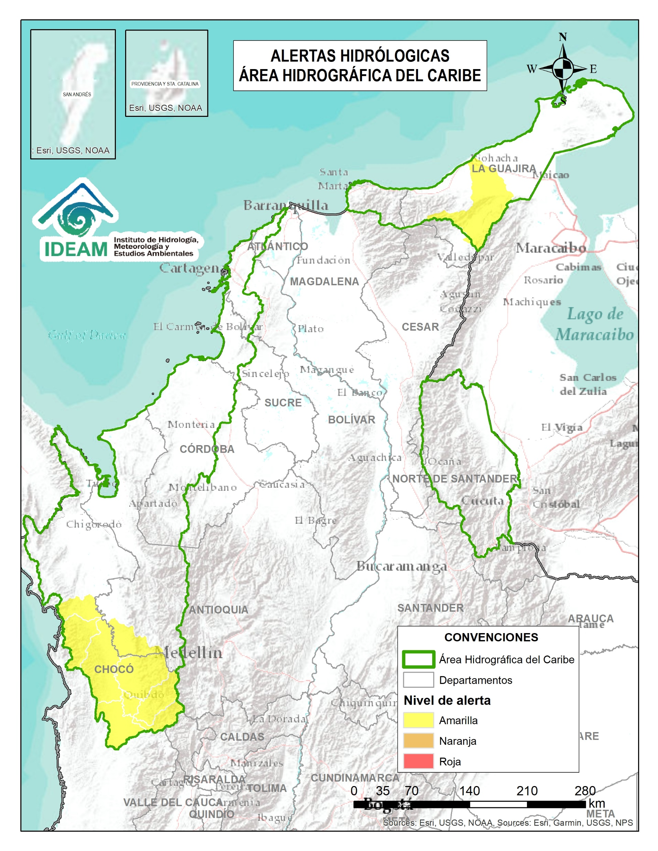

Actualización: 08 de diciembre de 2024 18:00 HLC
Alerta | Zona Hidrográfica | Subzona o Cuenca Hidrográfica | Descripción de la alerta hidrológica
 | Atrato - Darién | Cuenca alta del río Atrato | Probabilidad de crecientes súbitas en la cuenca alta del río Atrato y sus afluentes. Se recomienda especial atención en los municipios de El Carmen de Atrato, Lloró, Bagadó, Cértegui, Quibdó y Unión Panamericana (Animas).
 | Atrato - Darién | Cuenca del río Andágueda | Probabilidad de crecientes súbitas en el río Andágueda y sus aportantes. Se recomienda especial atención en los municipios de Bagadó y Cértegui (Chocó).
 | Atrato - Darién | Cuenca del río Quito | Probabilidad de crecientes súbitas en la cuenca del río Quito. Especial atención en los municipios de Cantón de San Pablo, Unión Panamericana, Cértegui, Río Quito y Atrato (Chocó).
 | Atrato - Darién | Cuenca del río Cabi | Probabilidad de crecientes súbitas en la cuenca del río Cabi entre otros directos al río Atrato y creciente súbita del río Atrato en el municipio de Quibdó. Especial atención en los municipios de Atrato y Quibdó (Chocó).
 | Atrato - Darién | Cuenca del río Bebaramá | Probabilidad de crecientes súbitas en la cuenca del río Bebaramá y otros Directos Atrato (md).
 | Atrato - Darién | Cuenca media río Atrato | Probabilidad de crecientes súbitas en la SZH Directos al Atrato entre los ríos Quito y Bojayá (mi), especialmente los ríos Beté y Tanguí, en la zona rural del municipio Medio Atrato. Se recomienda especial atención en el río Atrato a la altura de Vigía de Fuerte (Antioquia).

Slide 16
Actualización: 08 de diciembre de 2024 18:00 HLC
Alerta | Zona Hidrográfica | Subzona o Cuenca Hidrográfica | Descripción de la alerta hidrológica
 | Atrato - Darién | Cuenca Media del Atrato | Probabilidad de crecientes súbitas en la SZH de los directos al Atrato entre Bebaramá y Murrí (md). Se recomienda especial atención en el municipio del Medio Atrato (Chocó).
 | Atrato - Darién | Cuenca del río Bojayá | Probabilidad de crecientes súbitas en el río Bojayá y sus afluentes. Especial atención en el municipio de Bojayá (Chocó).
 | Atrato – Darién | Cuenca del río Napipí – río Opogadó | Probabilidad de crecientes súbitas en la cuenca del río Napipí – río Opogadó y sus aportantes.

Slide 17
Actualización: 08 de diciembre de 2024 18:00 HLC
Alerta | Zona Hidrográfica | Subzona o Cuenca Hidrográfica | Descripción de la alerta hidrológica
 | Caribe - Guajira | Cuenca del río Ranchería | Probabilidad de crecientes súbitas en el río Ranchería y sus afluentes, como arroyo Limón y los ríos Mastevan y La Yaya entre otros, especialmente en la cuenca alta. Especial atención en los municipios de Riohacha, Distracción, Fonseca, Albania, Barrancas y Hatonuevo, población de Manaure y comunidades indígenas en las estribaciones de la Sierra Nevada de Santa Marta, como La Laguna, La Peña de los Indios, Ulago, Loma del Potrero, Marocazzo y Caracolí. Nota: Caudal de descarga de la presa El Cercado (Proyecto Ranchería), prestar especial atención a los municipios de San Juan, Distracción y Fonseca - La Guajira (06/12/2024).

Slide 18
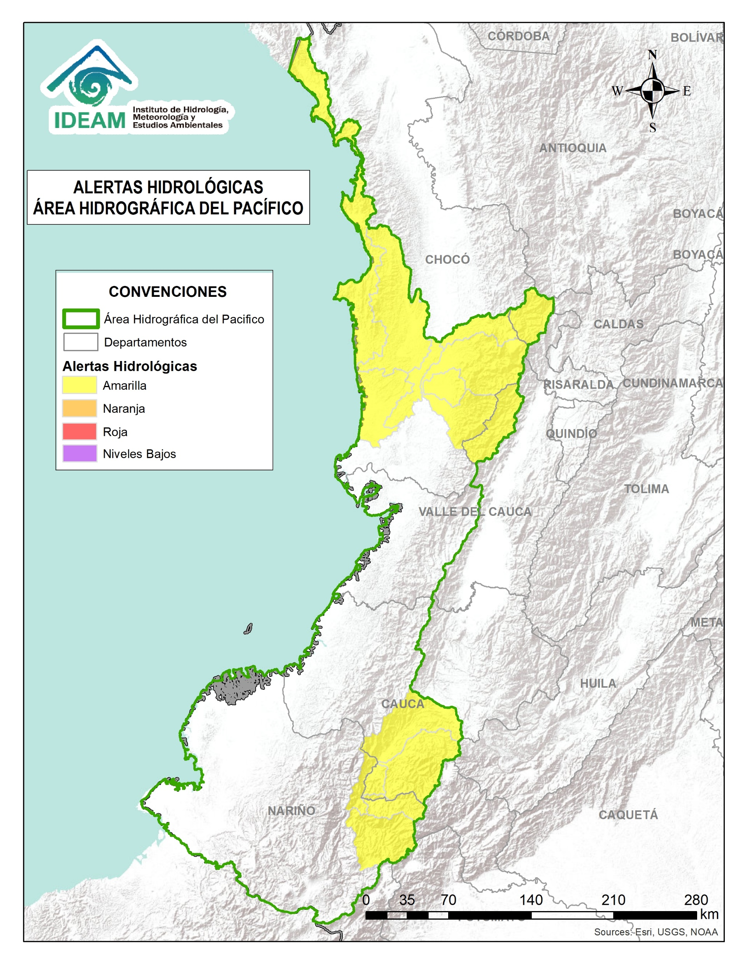
Actualización: 08 de diciembre de 2024 18:00 HLC
Alerta | Zona Hidrográfica | Subzona o Cuenca Hidrográfica | Descripción de la alerta hidrológica
 | Directos al Pacífico | Cuencas directas al Pacífico (Chocó) | Probabilidad de incrementos súbitos en el nivel de los ríos Valle, Jella, Chocolatal, Jurado y sus afluentes, entre otros directos al Océano Pacífico en el departamento de Chocó, se recomienda especial atención en los municipios de Bahía Solano y Juradó.
 | Baudó - Directos al Pacífico | Cuenca del río Baudó | Crecientes súbitas en el río Baudó y sus afluentes, especialmente los ríos Dubaza Catrú Cedro, Ancosó Cuguchó Berreberre, Pepé, Misará, Torreidó, Pavasa Siguirisua y Purricha. Se recomienda especial atención en los corregimientos de Santa María, Miacorá, Divisa, Cohecho, Chachajo, Santa Rita, La Pureza, Nauca, Almendro, Bellavista y Puerto Elacio, en los municipios de Alto, Medio y Bajo Baudó. Nota: Desbordamiento del río Baudó en zona rural del municipio del Medio Baudó - Choco (05/12/2024).
 | Baudó - Directos al Pacífico | Cuenca del río Docampadó | Probabilidad de crecientes súbitas en el río Docampadó, Orpúa, Ijuá, Capiro, Sivirú y sus afluentes, entre otros directos al Océano Pacífico en el departamento de Chocó. Se recomienda especial atención en los municipios de Bajo Baudó y Litoral de San Juan (Chocó).

Slide 19
Actualización: 08 de diciembre de 2024 18:00 HLC
Alerta | Zona Hidrográfica | Subzona o Cuenca Hidrográfica | Descripción de la alerta hidrológica
 | San Juan | Cuenca alta del río San Juan | Probabilidad de crecientes súbitas en el río San Juan Alto y sus afluentes. Se recomienda especial atención en los municipios de Mistrató y Pueblo Rico (Risaralda), y Tadó y Istmina (Chocó).
 | San Juan | Cuenca del río Tamaná | Probabilidad de crecientes súbitas en las cuencas de los ríos Iró, Tamaná, Condoto, entre otros aportantes a la cuenca media del río San Juan. Especial atención a la altura de los municipios San José del Palmar, Rio Iró, Condoto, Novita y Medio San Juan (Chocó).
 | San Juan | Cuenca del río Cajón | Probabilidad de incrementos en los niveles de las cuencas del río Cajón entre otros aportantes a la cuenca media del río San Juan. Especial atención a la altura de los municipios Novita y Medio San Juan.
 | San Juan | Cuenca del río Sipí | Probabilidad de incrementos en los niveles de la cuenca del río Sipí, especialmente en los ríos Taparal, San Agustín y Garrapatas, a la altura del municipio de Sipí (Chocó) y río Sanquinini, a la altura del municipio de Bolívar (Valle del Cauca).
 | San Juan | Cuenca media del río San Juan | Probabilidad de incrementos en los niveles en la parte media del río San Juan. Especial atención a la altura del municipio Medio San Juan e Istmina (Chocó).

Slide 20
Actualización: 08 de diciembre de 2024 18:00 HLC
Alerta | Zona Hidrográfica | Subzona o Cuenca Hidrográfica | Descripción de la alerta hidrológica
 | Patía | Cuenca alta del río Patía | Probabilidad de crecientes súbitas en el Alto Patía y sus afluentes, particularmente en los ríos Timbío, Quilcacé y Guabas, y las quebradas Sachamates, San Gandinga, Las Tallas y El Águila. Se recomienda especial atención en los municipios de El Tambo, Patía, Mercaderes y Balboa (Cauca), y Leiva (Nariño). Nota: Se presenta desbordamiento de la quebrada Aguas Claritas, municipio de El Tambo – Cauca (06/12/2024)
 | Patía | Cuenca del río San Jorge | Probabilidad de crecientes súbitas en el río San Jorge y sus afluentes, especialmente en los ríos San Pedro, Mazamorras y Pancitará, y las quebradas San Gandinga, Salinas, Cascadas y Buenavista. Especial atención en los municipios de Almaguer, Sucre, Mercaderes y Bolívar, La Sierra, San Sebastián y La Vega (Cauca).
 | Patía | Cuenca del río Mayo | Probabilidad de incremento en los niveles del río Mayo, aportante al alto Patía al nororiente del departamento de Nariño. Especial atención en el municipio de San Pablo (Nariño).
 | Patía | Cuenca río Juananbú | Probabilidad de creciente súbita en el río Juananbú y sus afluentes (aportantes al Alto Patía - Nariño), especialmente el río Pasto y la quebrada El Royo. Se recomienda especial atención en los municipios de Pasto, San Bernardo y Chachagüi (Nariño).

Slide 21
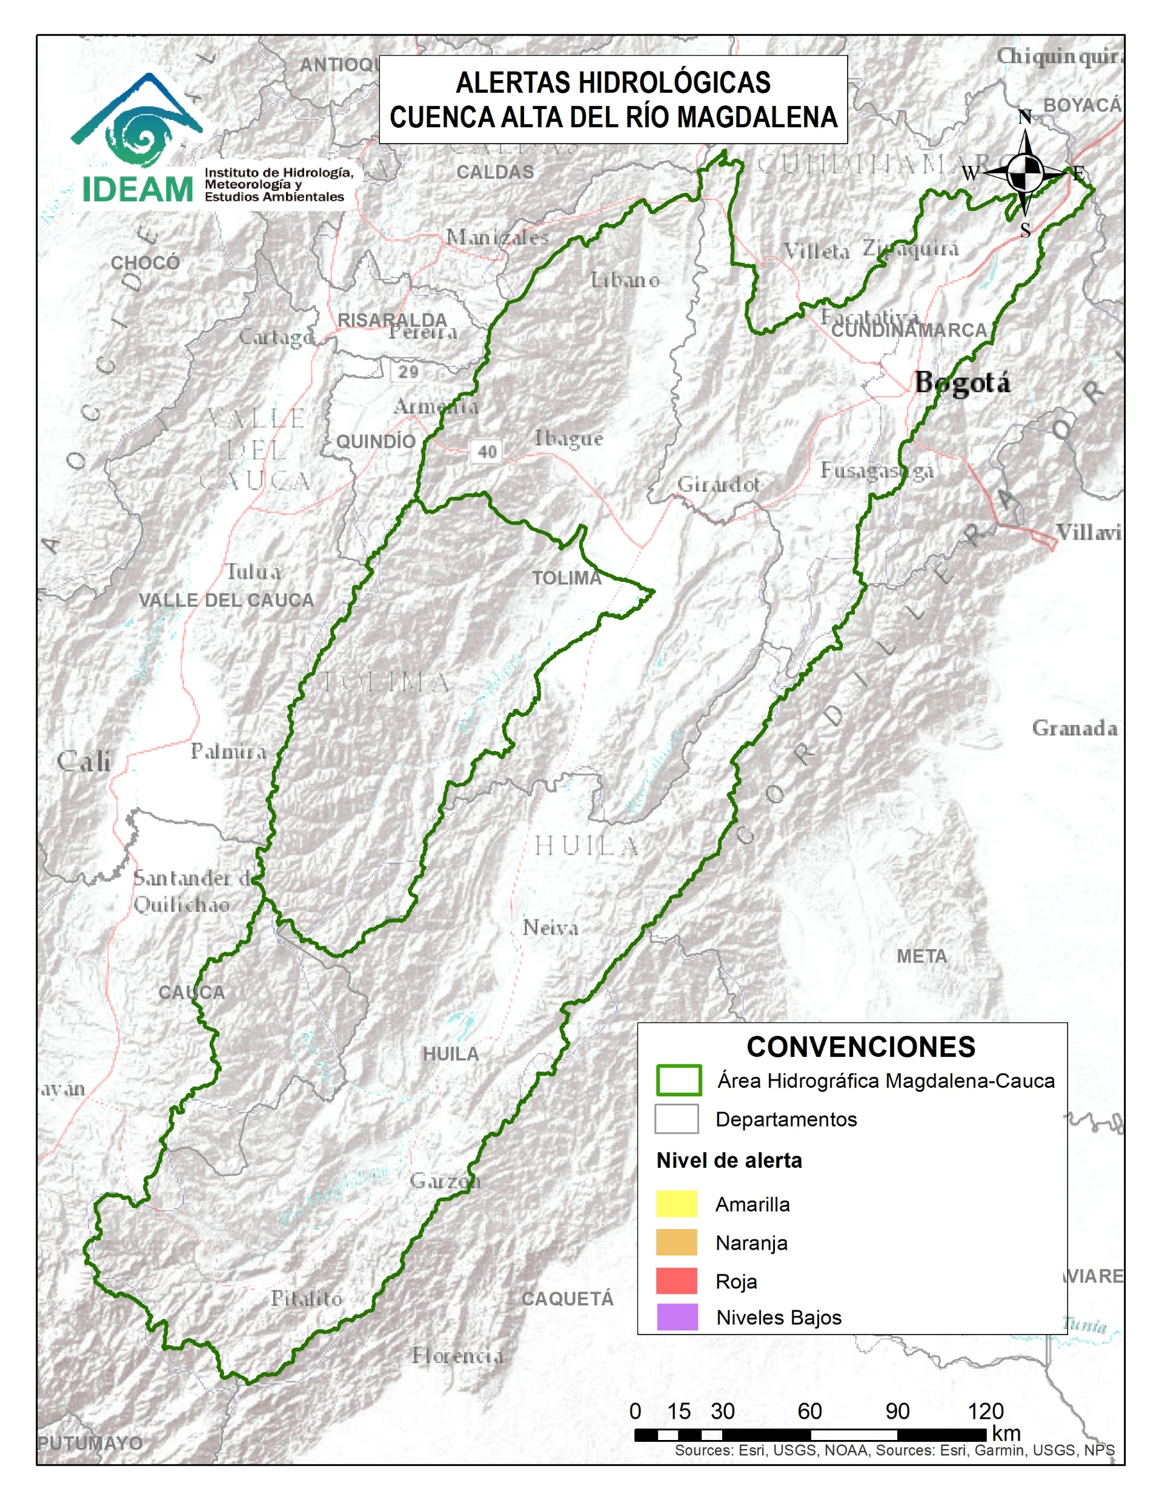
Actualización: 08 de diciembre de 2024 18:00 HLC

Slide 22
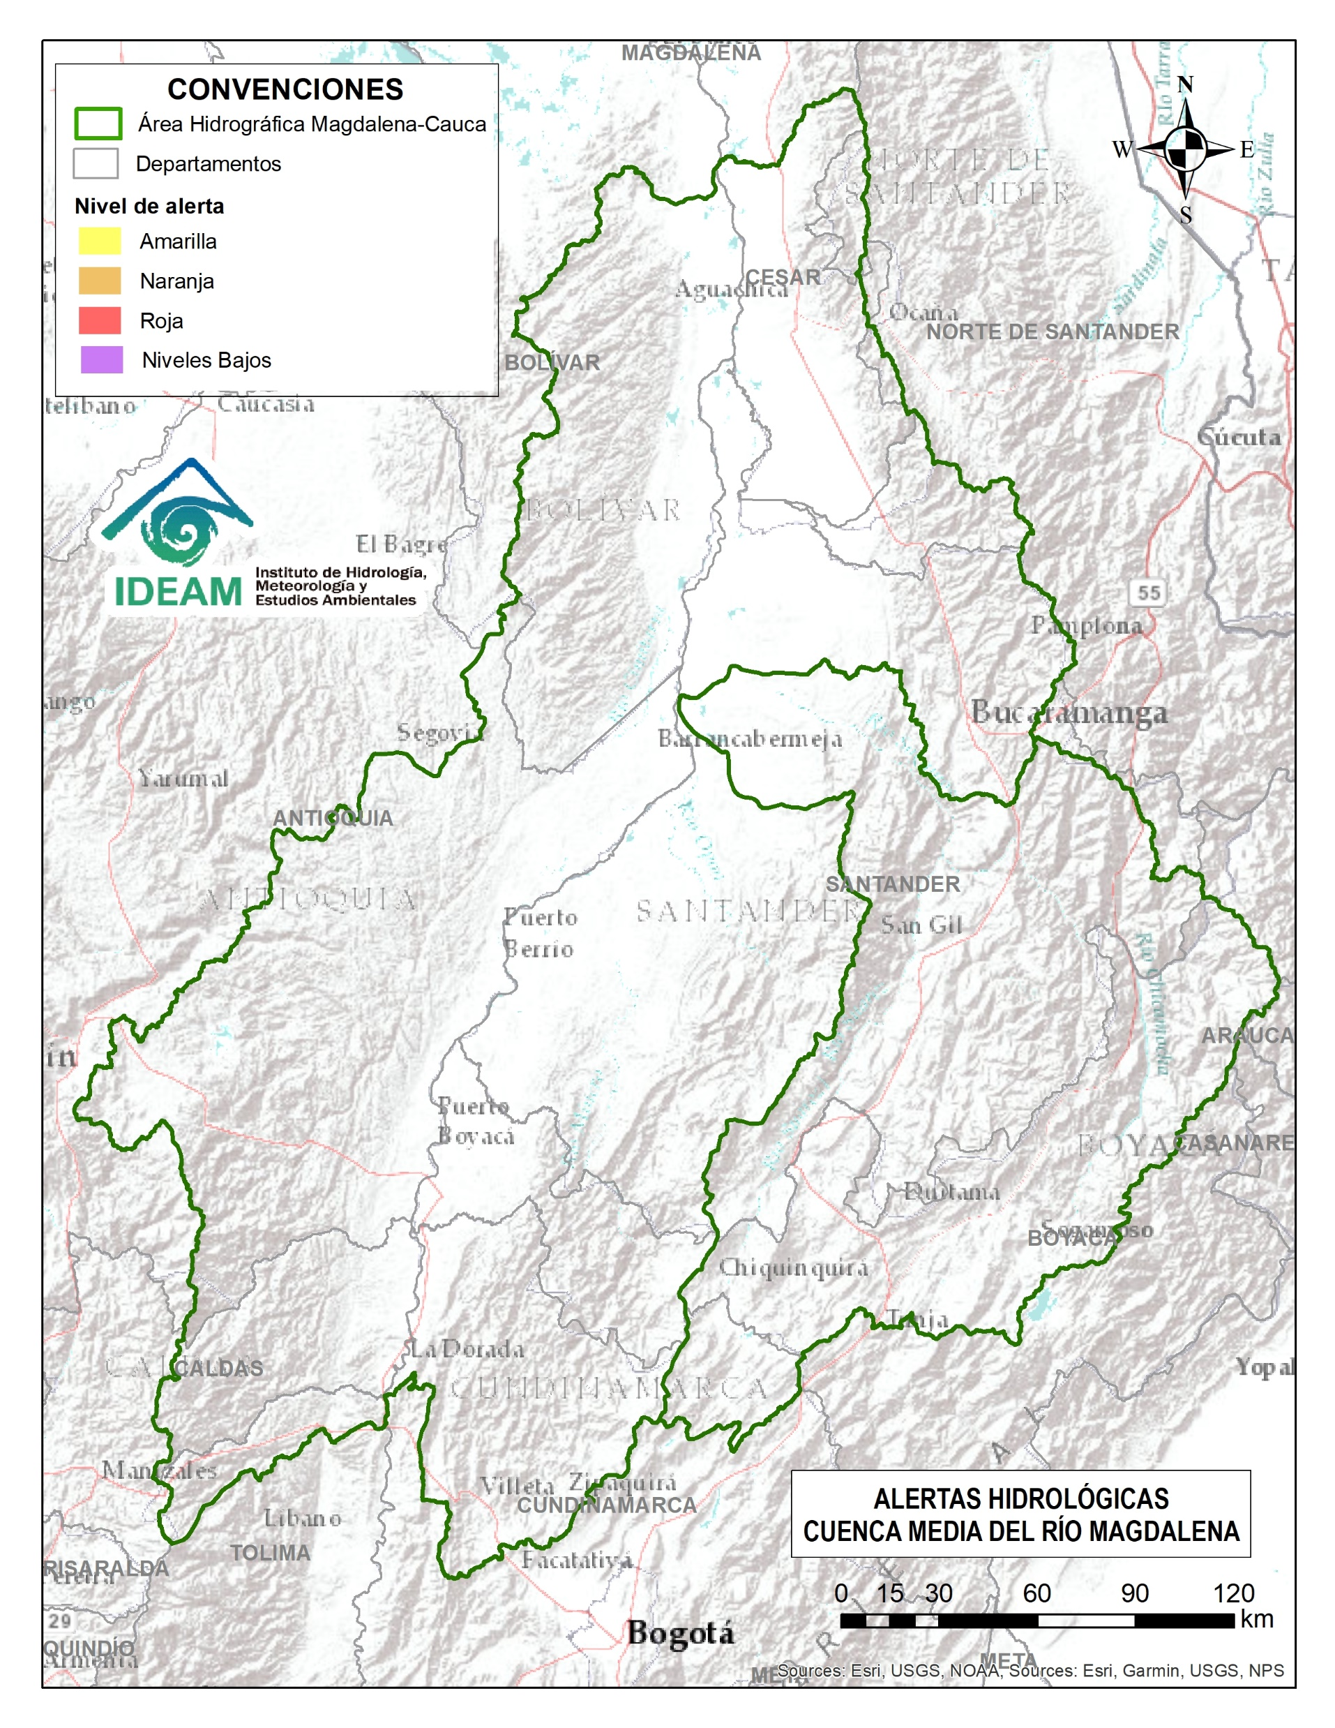
Actualización: 08 de diciembre de 2024 18:00 HLC

Slide 23
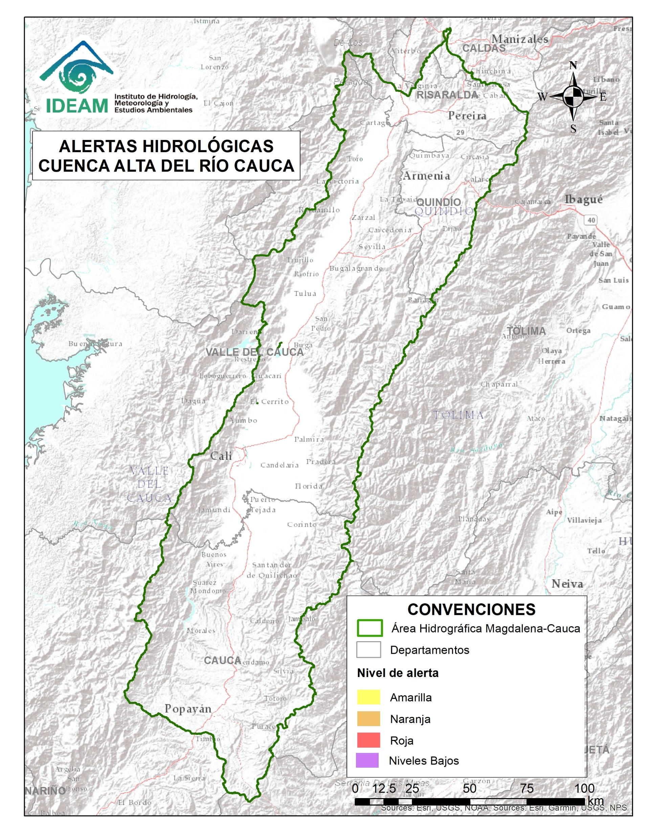
Actualización: 08 de diciembre de 2024 18:00 HLC

Slide 24

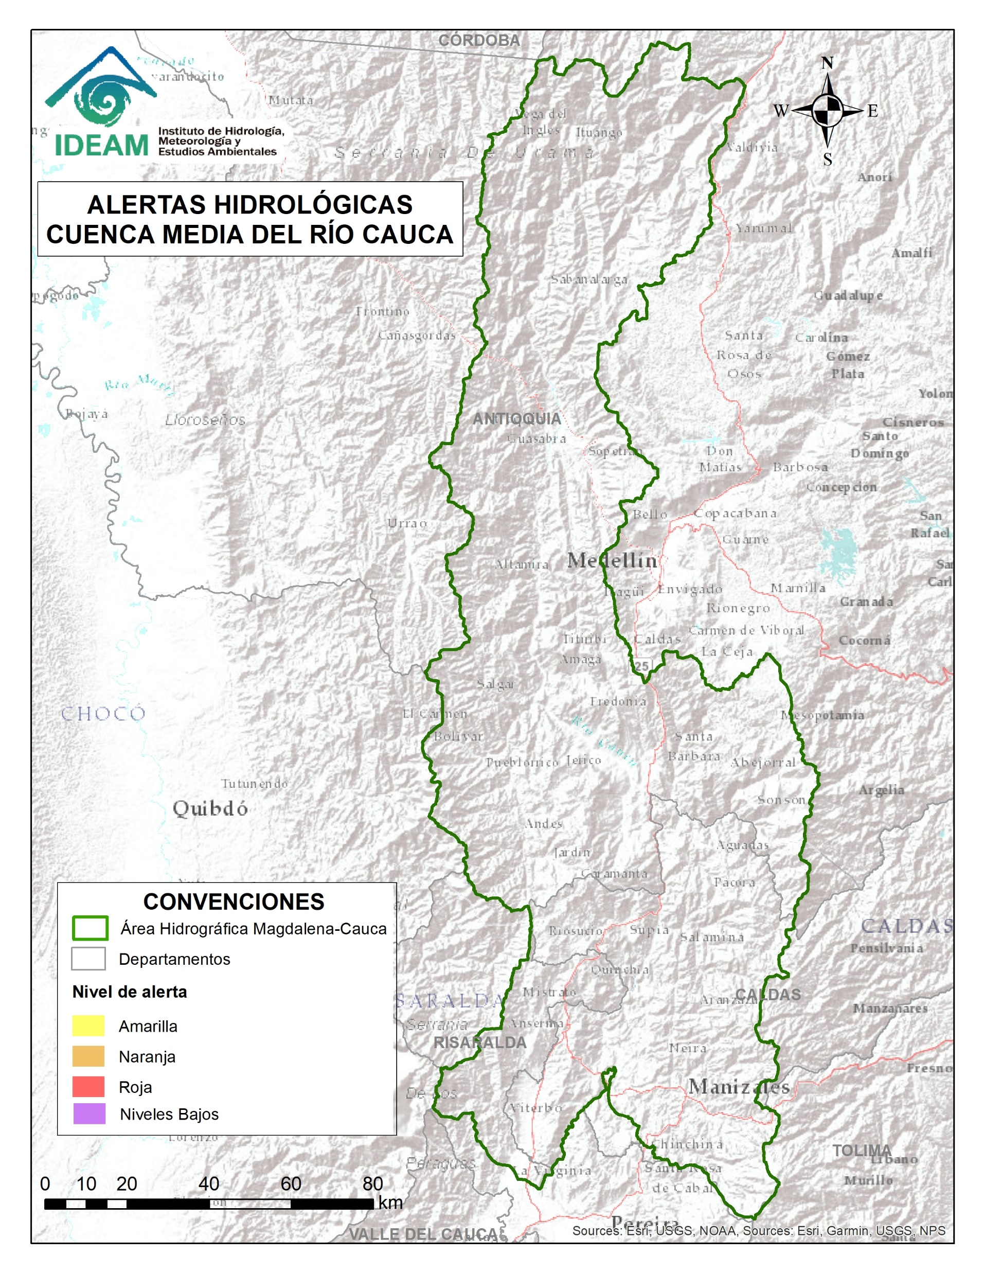
Actualización: 08 de diciembre de 2024 18:00 HLC

Slide 25
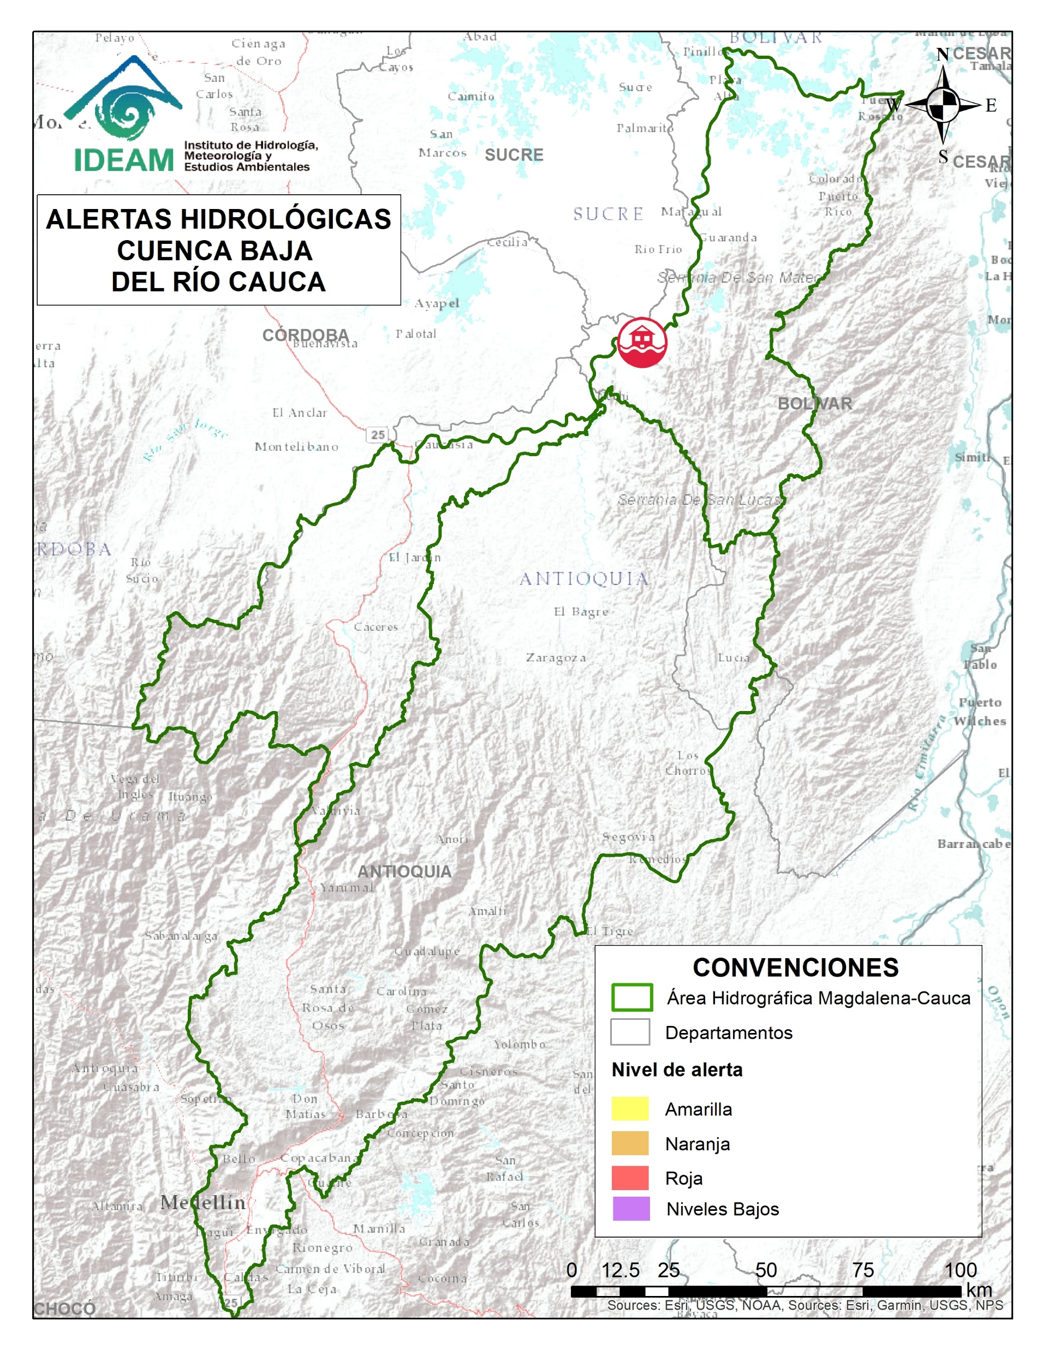
Actualización: 08 de diciembre de 2024 18:00 HLC
Alerta | Zona Hidrográfica | Subzona o Cuenca Hidrográfica | Descripción de la alerta hidrológica
 | Cauca | Bajo río Cauca | Alerta puntual: Afectaciones por rompimiento del dique marginal del río Cauca en el sector Caregato a la altura de San Jacinto del Cauca (Bolívar). Se recomienda especial atención en La Región de La Mojana por transvase del caudal del río Cauca (06/05/2024).

Slide 26
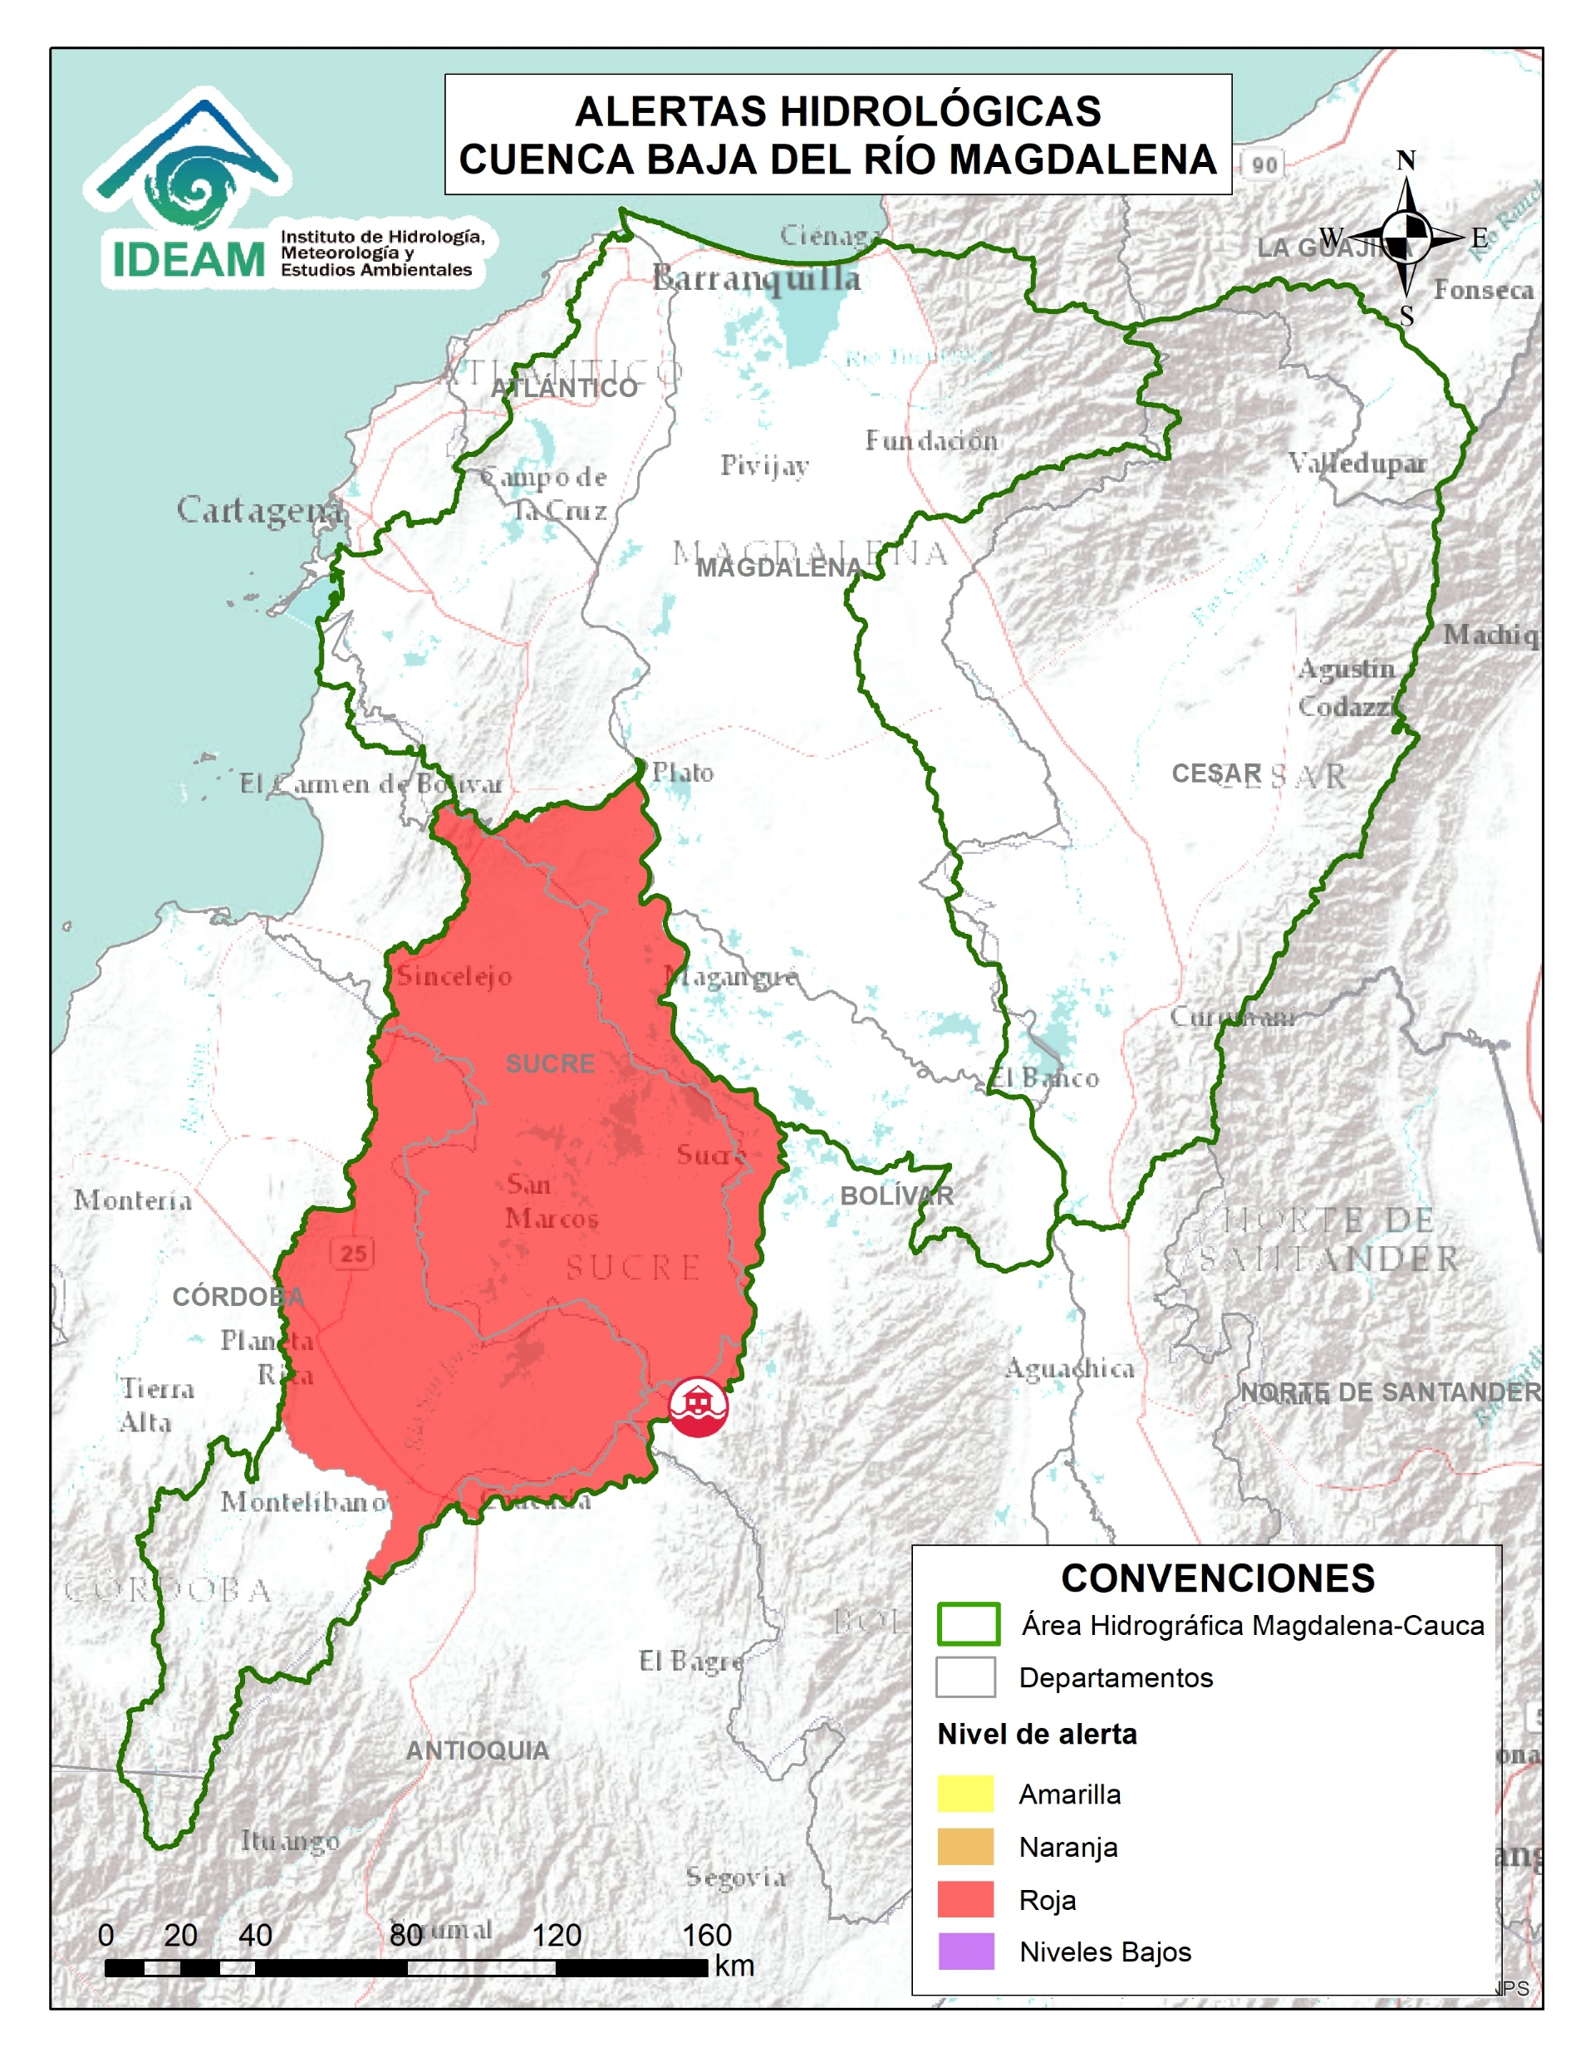
Actualización: 08 de diciembre de 2024 18:00 HLC
Alerta | Zona Hidrográfica | Subzona o Cuenca Hidrográfica | Descripción de la alerta hidrológica
 | Bajo Magdalena – Cauca – San Jorge | Bajo San Jorge – La Mojana | Inundaciones en la cuenca baja del río San Jorge asociadas al ingreso del río Cauca a través de los boquetes en los sectores de Caregato y Los Arrastres afectando zonas en los municipios de San Jacinto del Cauca, Caimito, San Benito Abad, Ayapel, Guaranda, San Marcos, Galeras y Sucre.

Slide 27
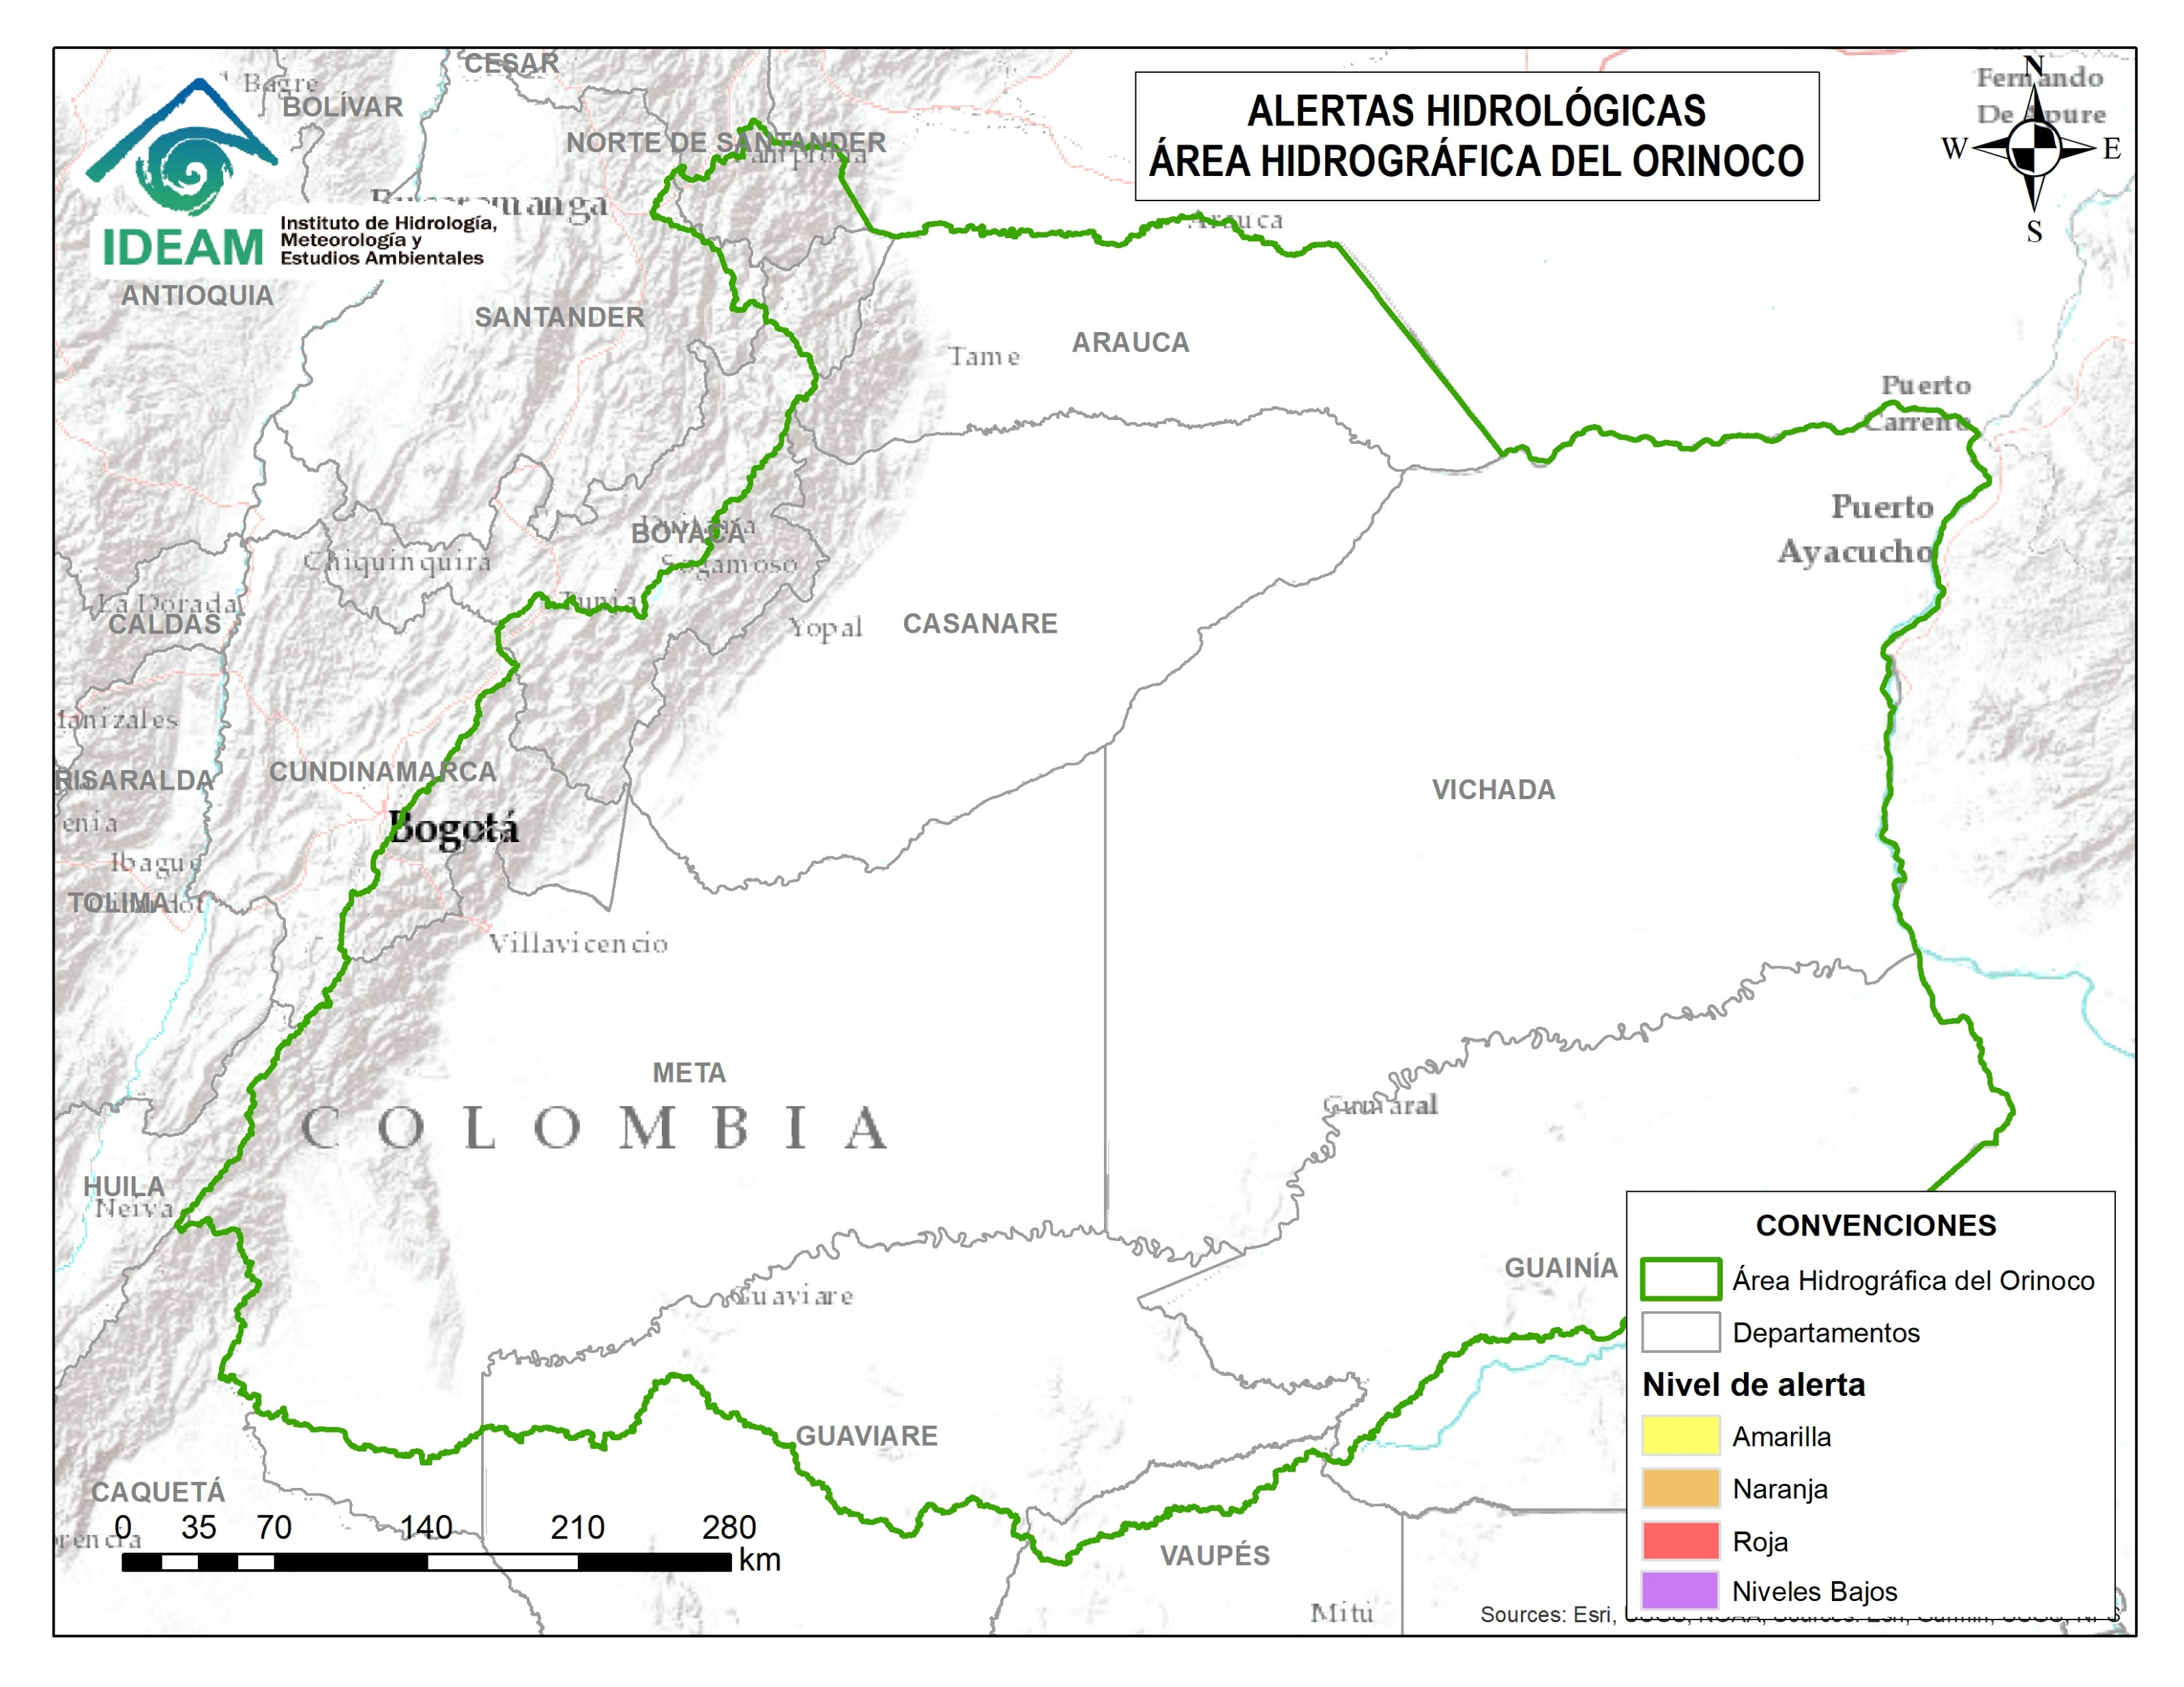
Actualización: 08 de diciembre de 2024 18:00 HLC

Slide 28
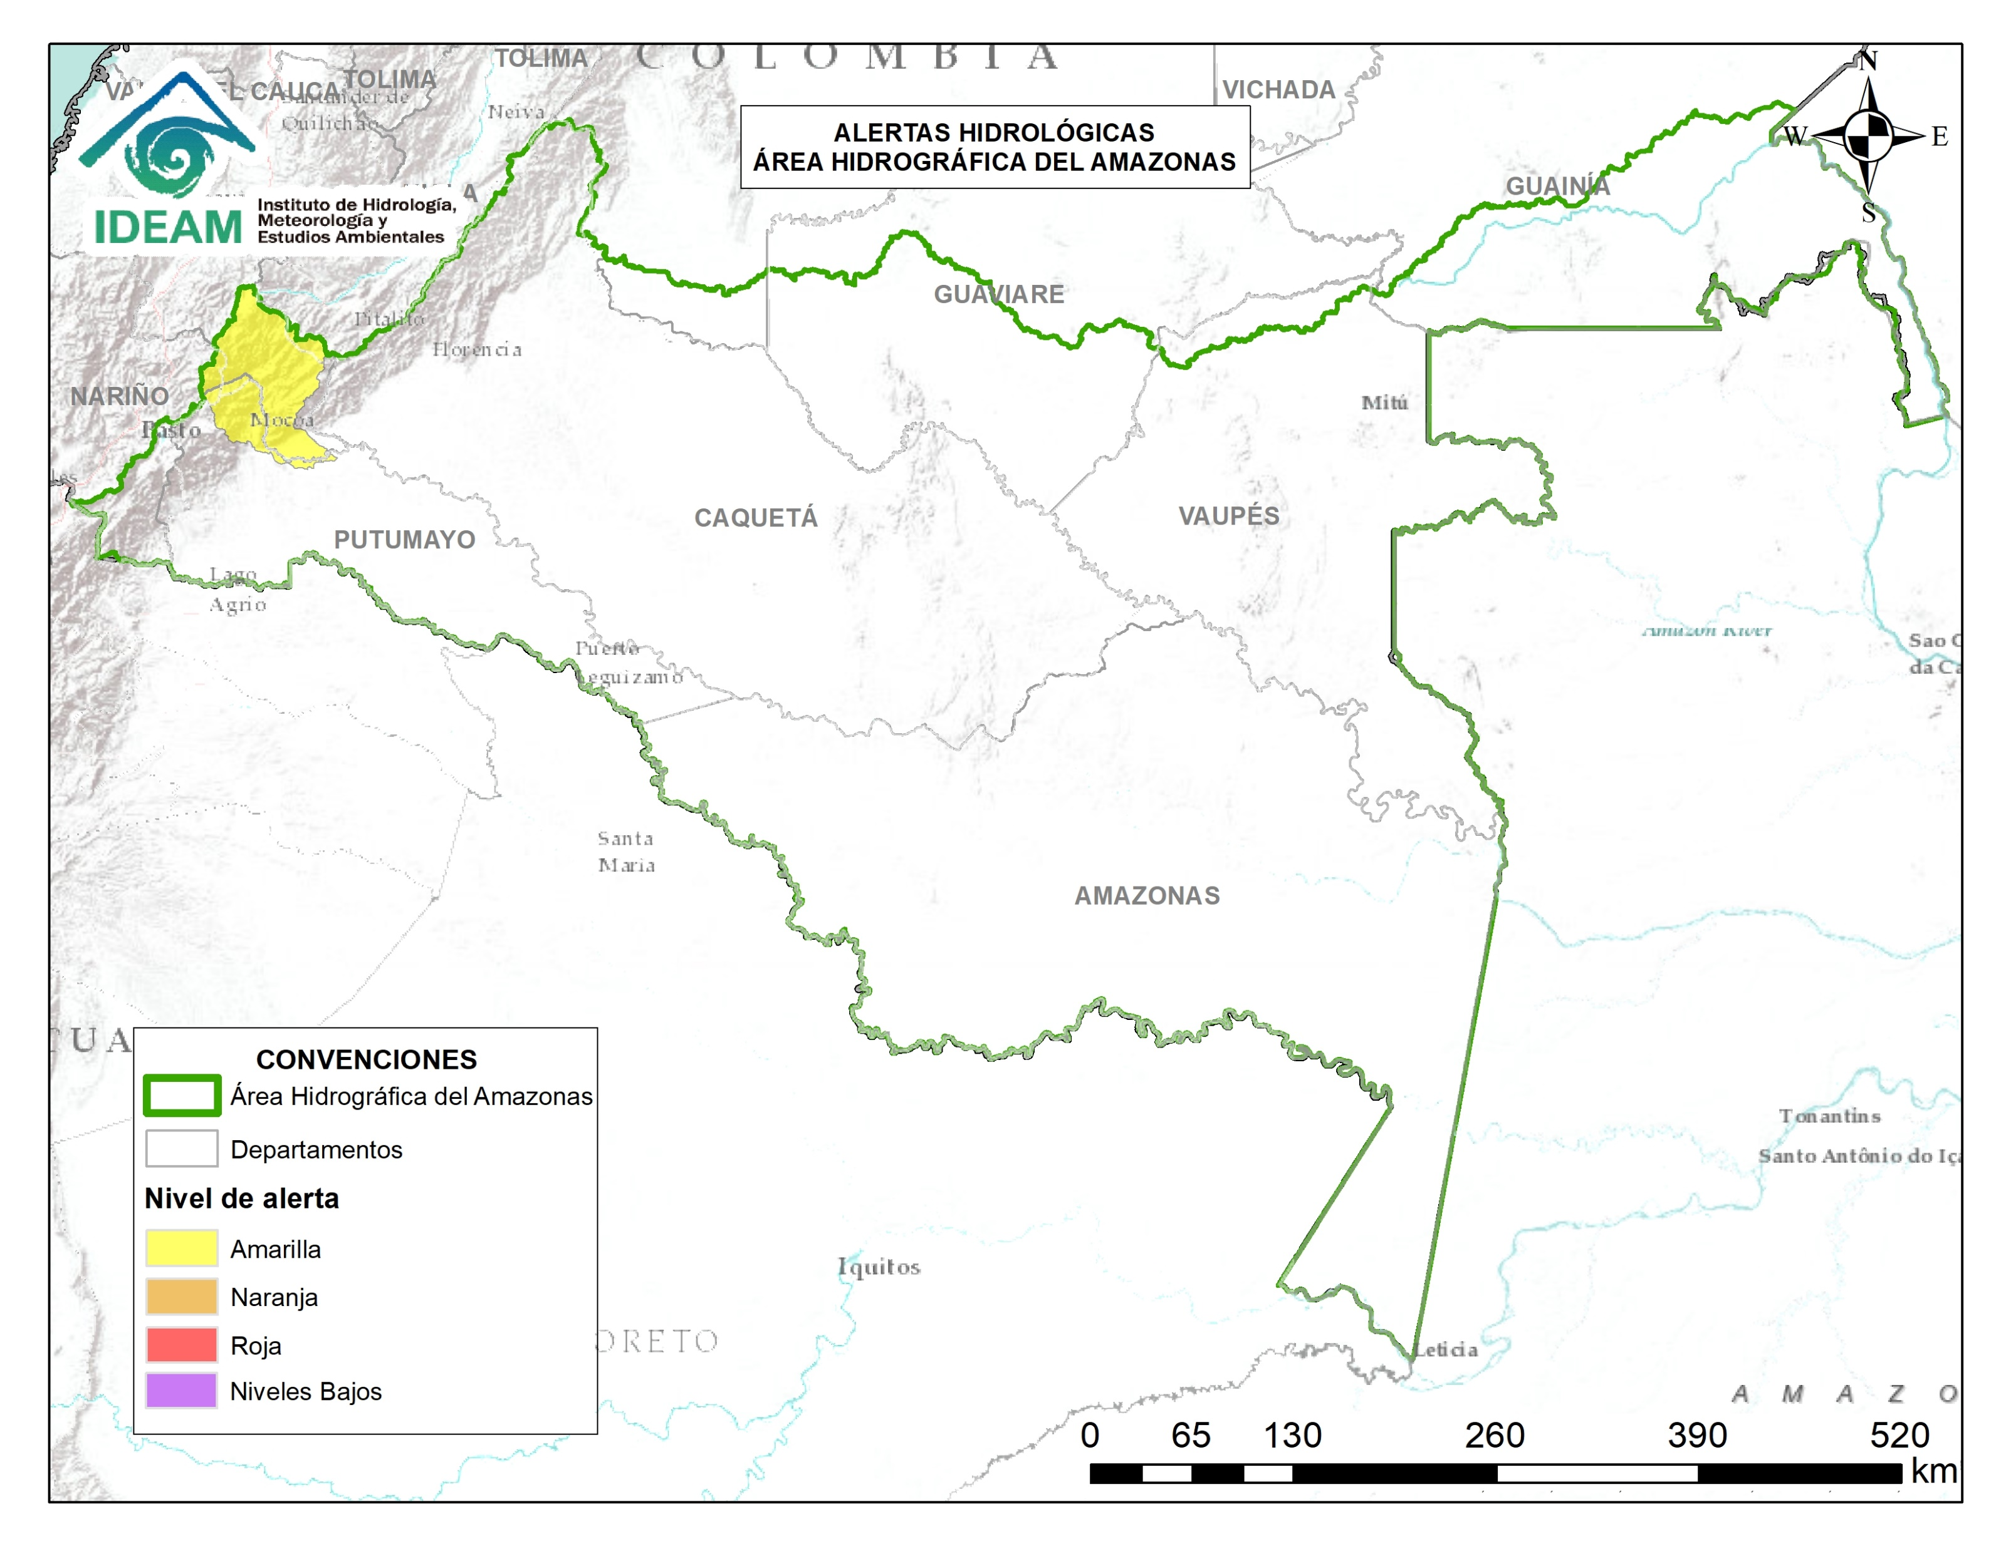
Actualización: 08 de diciembre de 2024 18:00 HLC
Alerta | Zona Hidrográfica | Subzona o Cuenca Hidrográfica | Descripción de la alerta hidrológica
| | Caquetá | Cuenca alta del río Caquetá | Probabilidad de crecientes súbitas en la cuenca alta del río Caquetá, se recomienda especial atención en el río Mocoa y sus afluentes los ríos Rumiyaco, Tarauquita, Pepino, Sangoyaco, Dantayaco y Mulato, entre otros aportantes a la cuenca alta del río Caquetá. Igual atención al río Inchiyaco y Tambor en el municipio de Piamonte (Cauca).

Slide 29
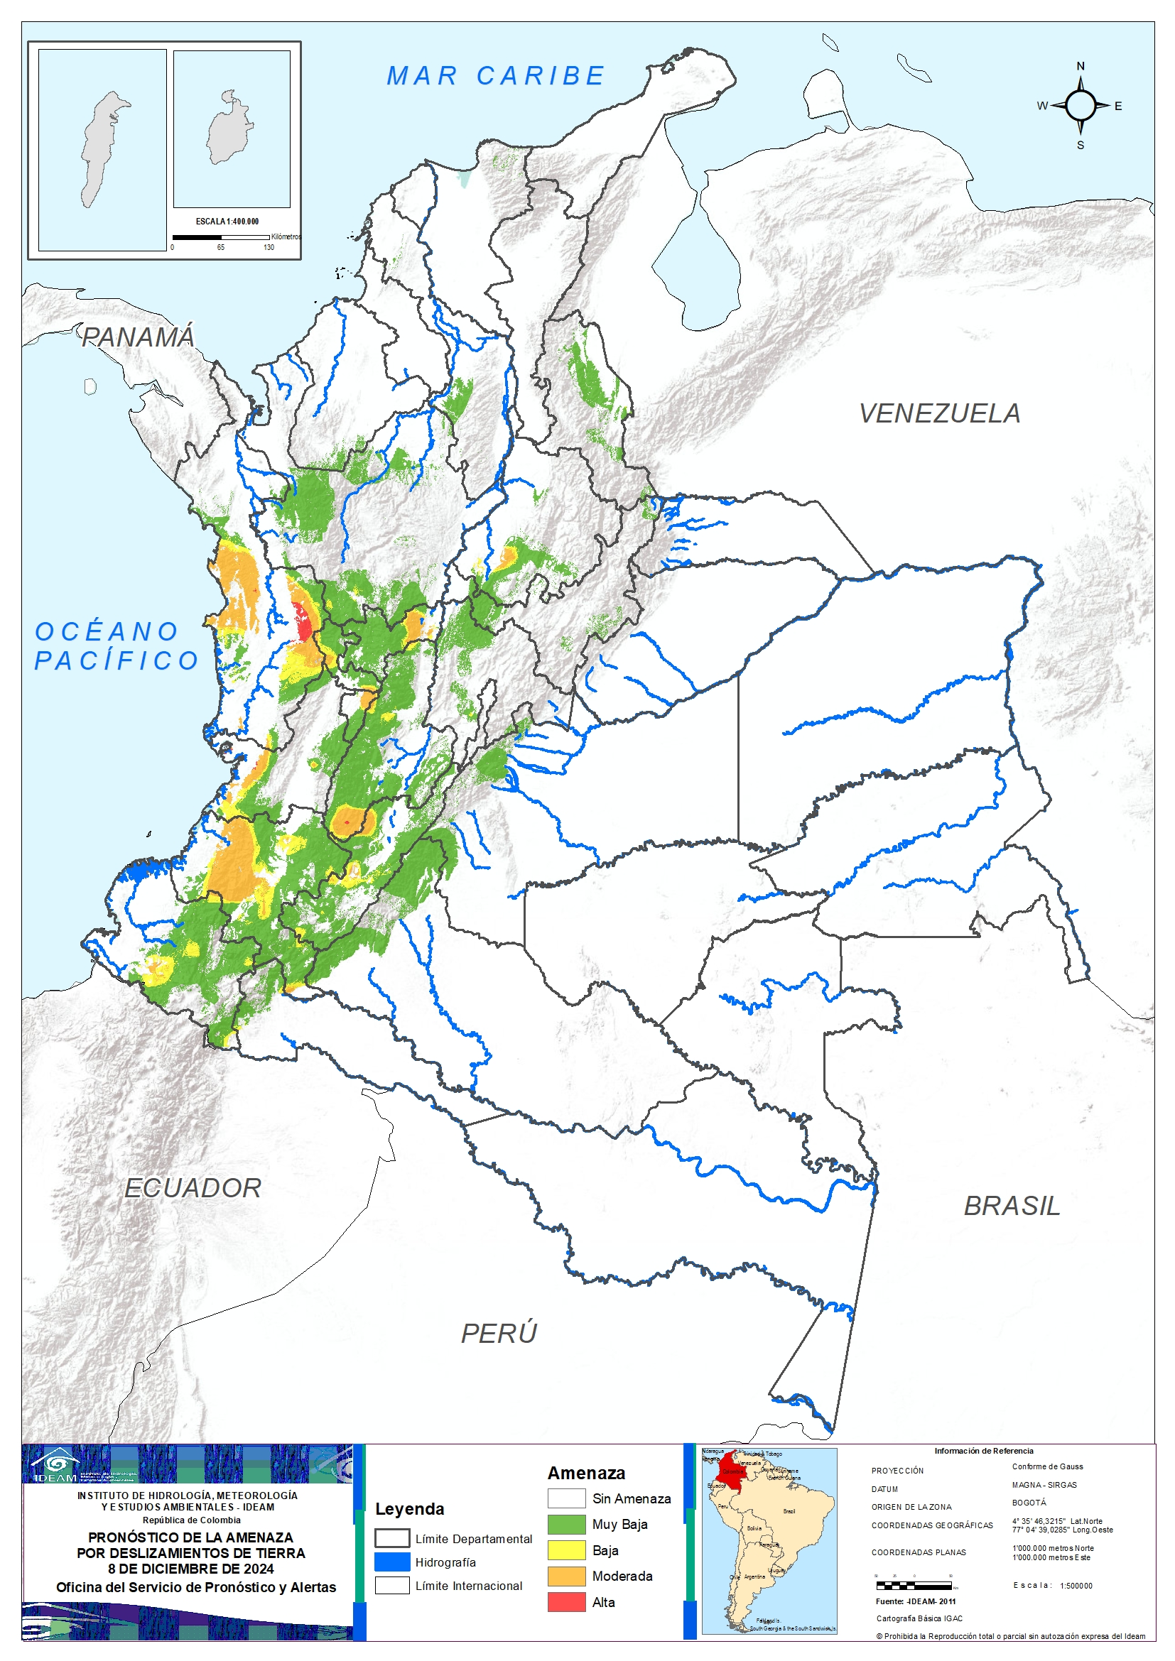
Mapa de Pronóstico de la Amenaza por Deslizamientos de Tierra
RESUMEN
Debido a las precipitaciones de los últimos días, se presenta saturación de humedad en los suelos, que dan origen a diferentes niveles de probabilidad para la ocurrencia de deslizamientos de tierra, en zonas de ladera y alta pendiente:
Alta: Para algunos municipios de los departamentos Caldas, Cauca, Chocó, Cundinamarca, Huila, Meta, Nariño, Putumayo, Quindío, Risaralda, Tolima, Valle Del Cauca
Moderada: Para algunos municipios de los departamentos de Antioquia, Caldas, Cauca, Chocó, Cundinamarca, Huila, Nariño, Quindío, Risaralda, Santander, Tolima, Valle Del Cauca
Baja: Para algunos municipios de las regiones Andina, Pacífico, Orinoquia y Amazonía.
En el apartado específico de este informe para cada región, se encuentra información detallada de los niveles de alerta en cada municipio.

Slide 30
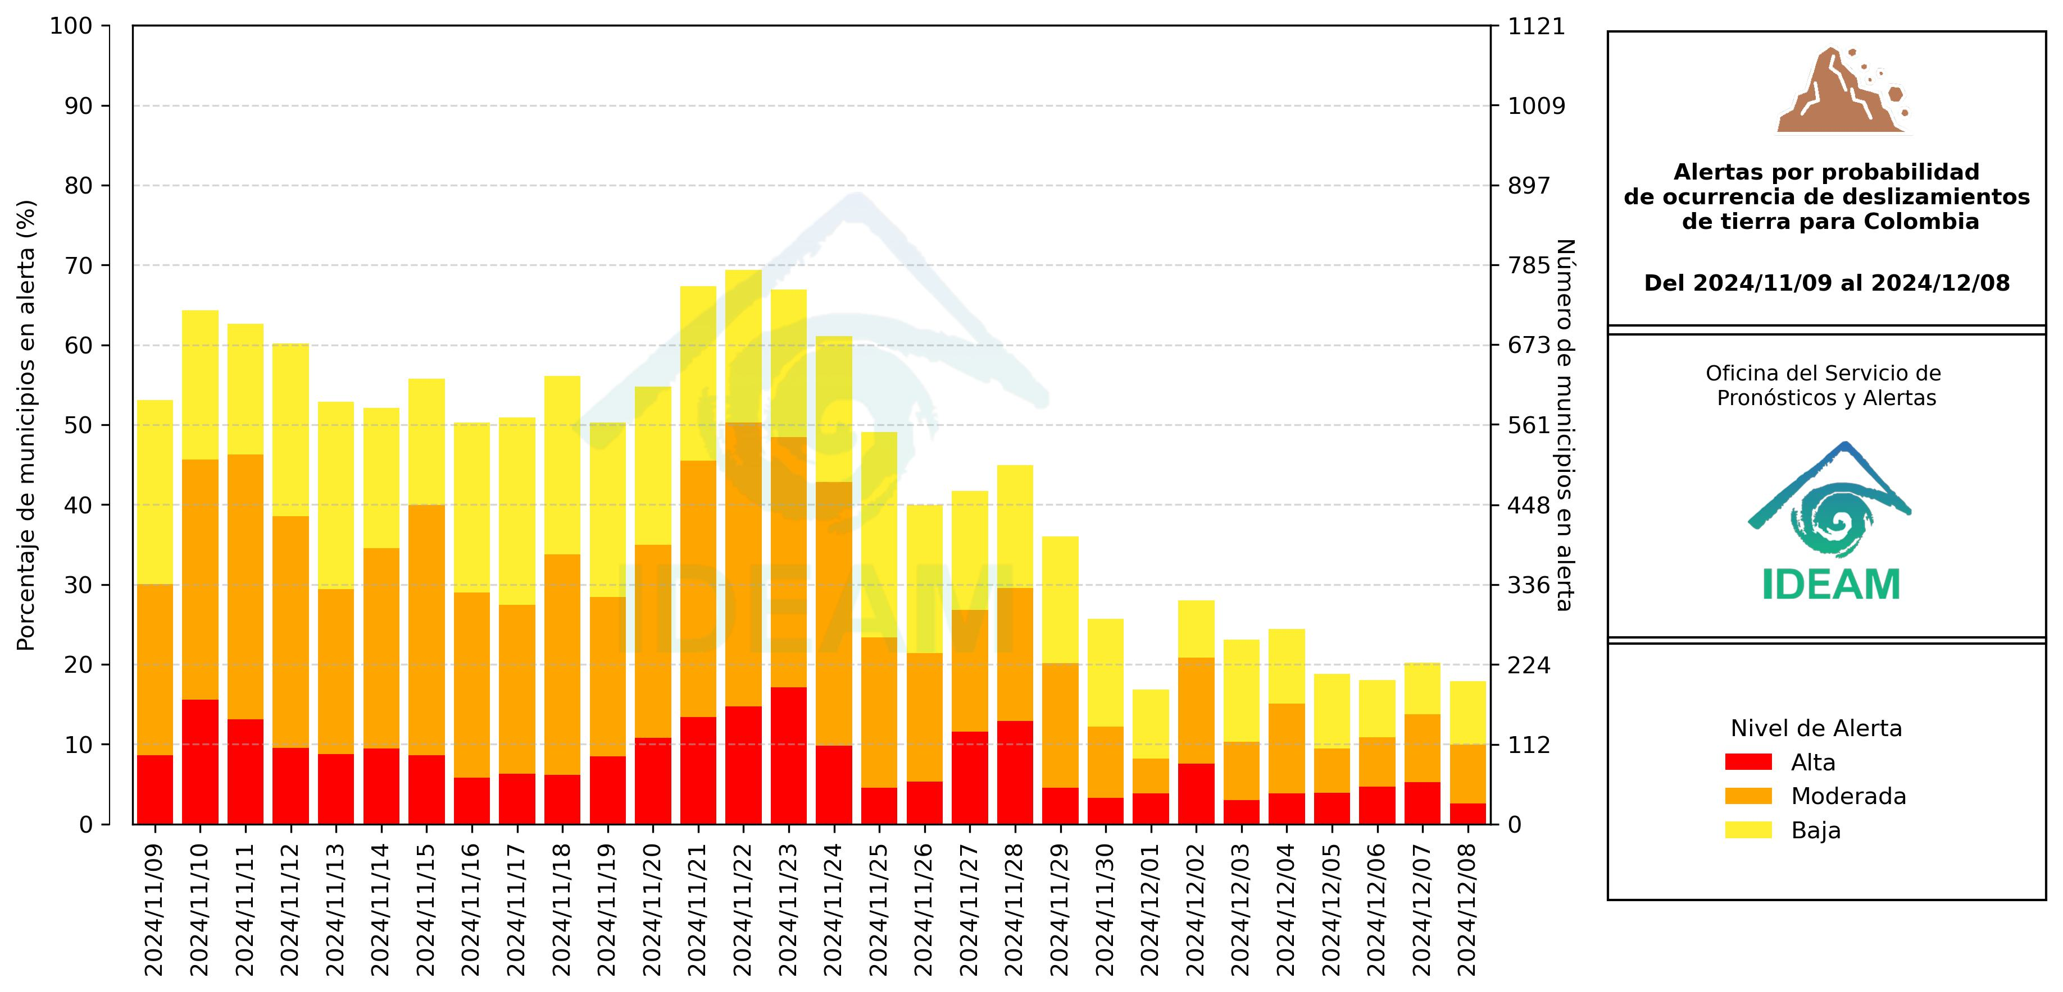
Gráfica de seguimiento de alertas por pronóstico de la amenaza de deslizamientos de tierra para Colombia durante los últimos 30 días
El eje horizontal presenta la fecha de evaluación de las alertas, el eje vertical izquierdo el porcentaje de municipios* en alerta y el eje vertical derecho el número total de éstos; categorizando las alertas en una barra apilada según su nivel de amenaza: alta (rojo), moderada (naranja) y baja (amarillo).
* Municipios oficiales registrados por el DANE representado el 100% (1121 municipios) a la fecha.

Slide 31
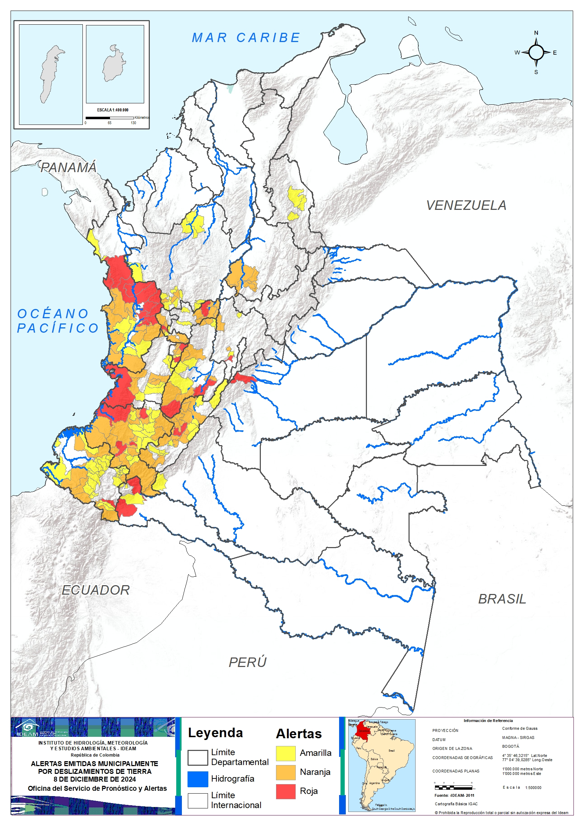
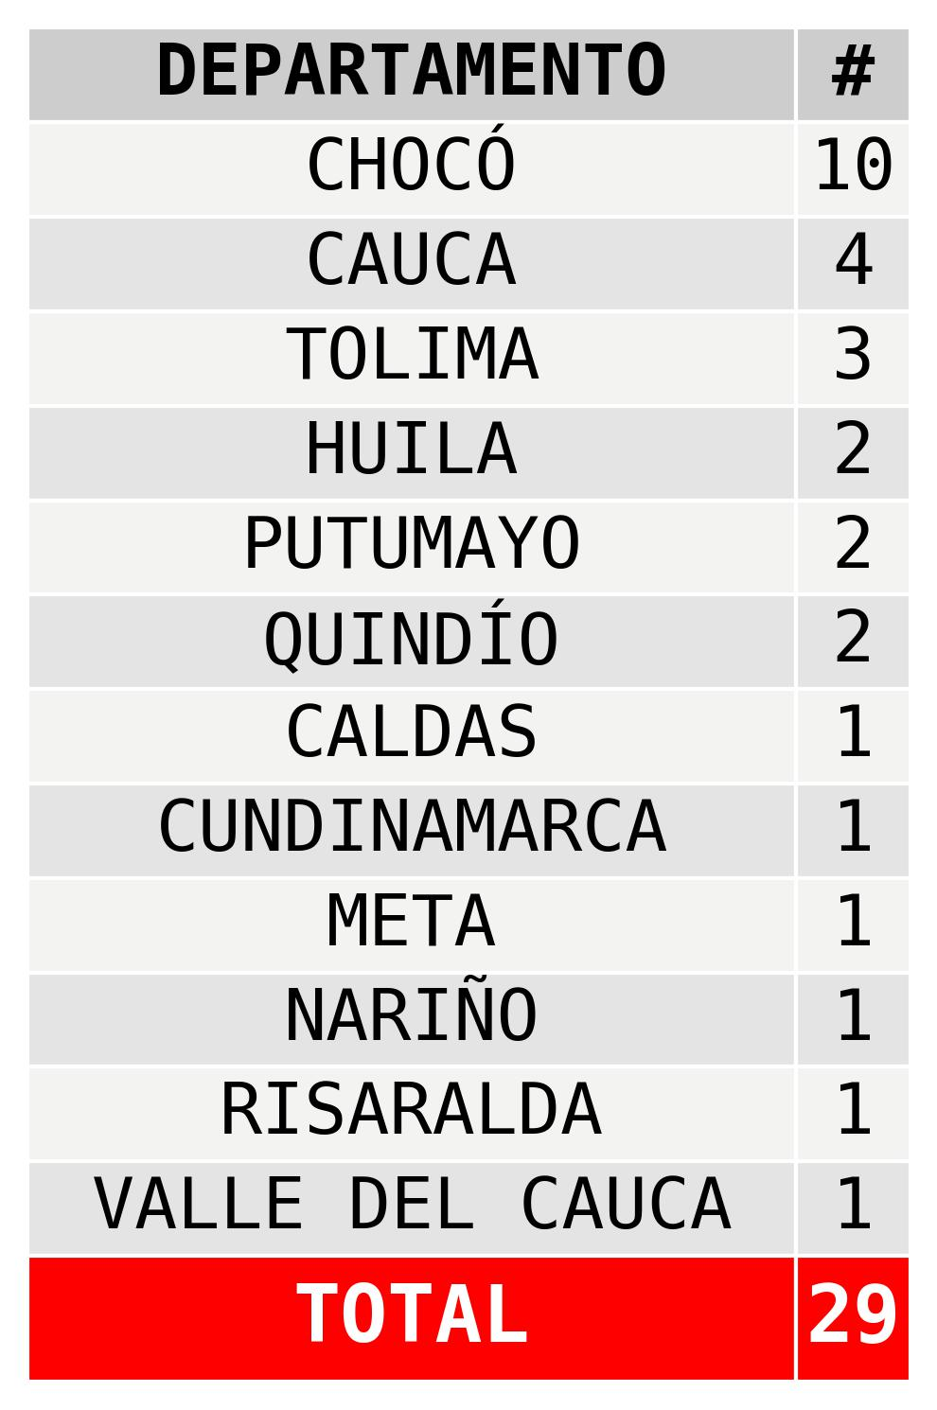
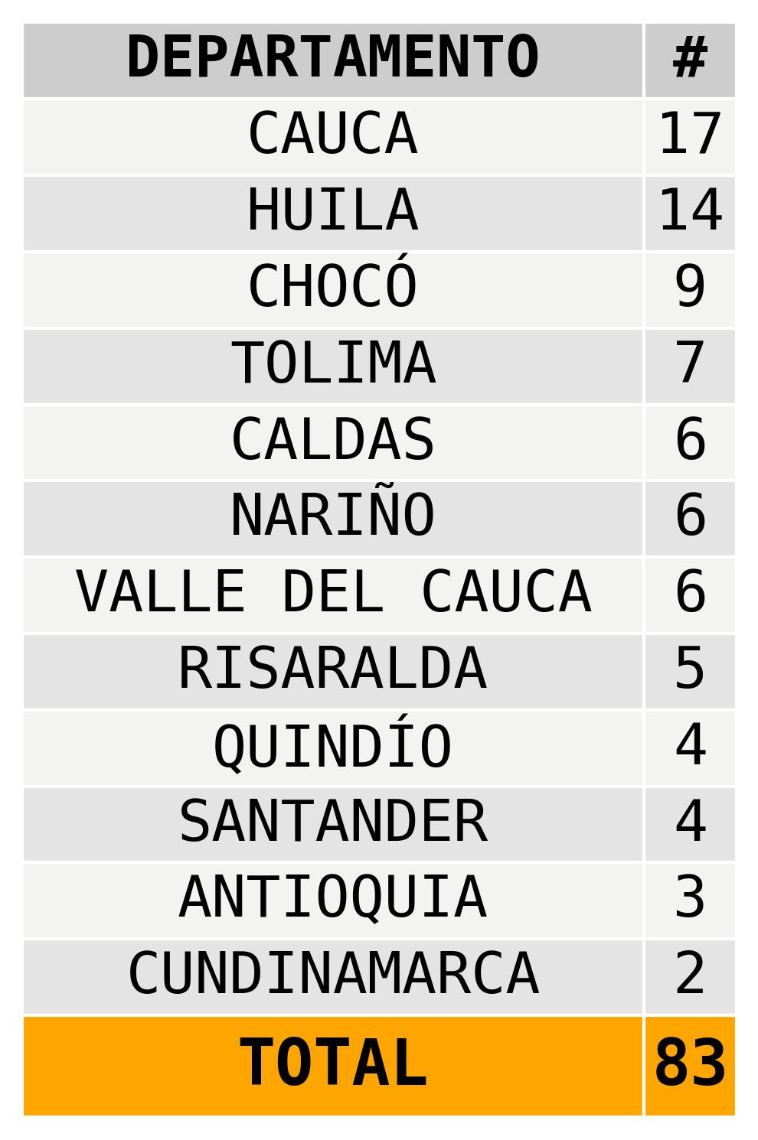
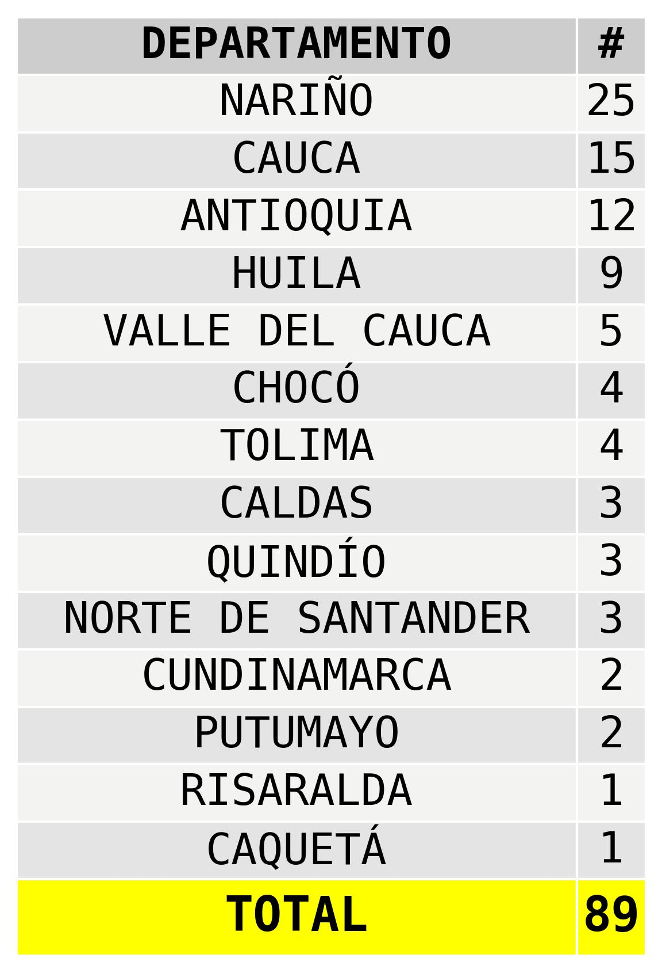
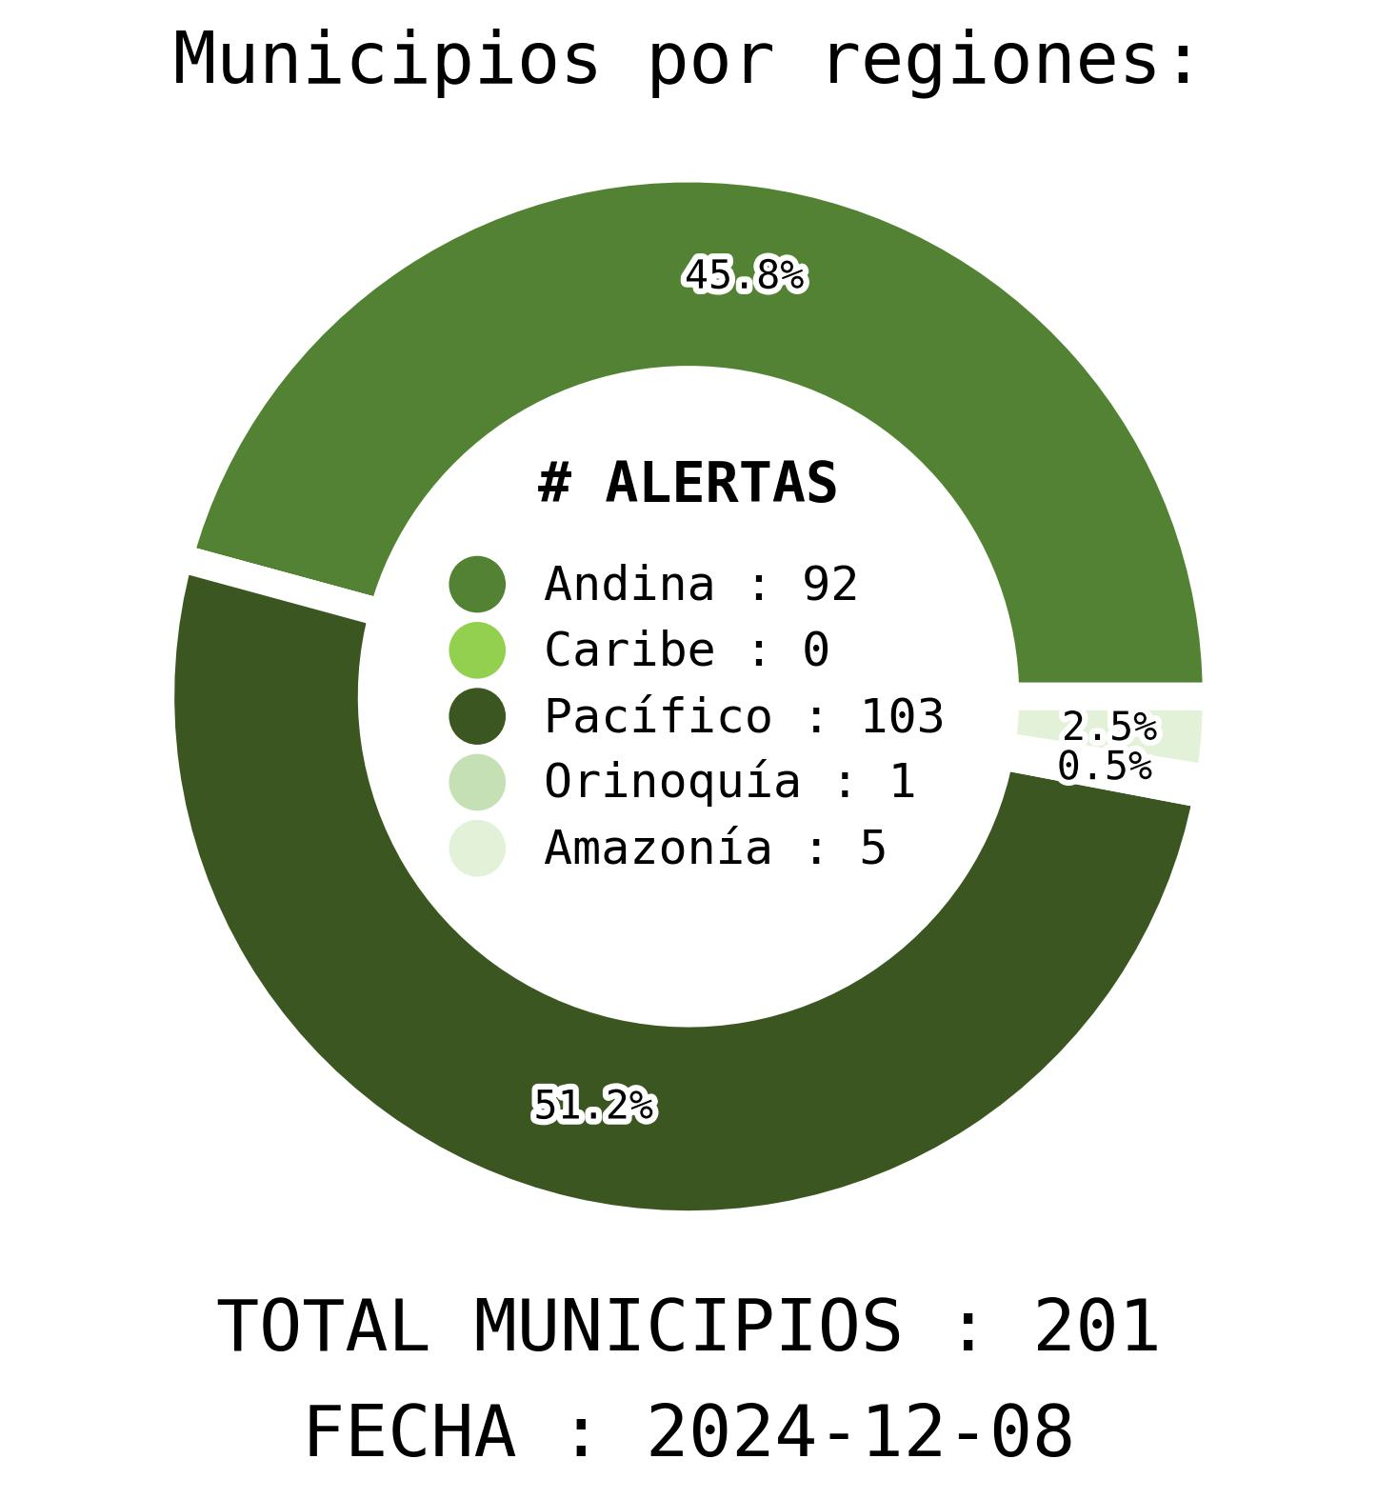
Actualización: 08 de diciembre de 2024 | 18:00 HLC

Slide 32
Actualización: 8 de diciembre de 2024

Slide 33
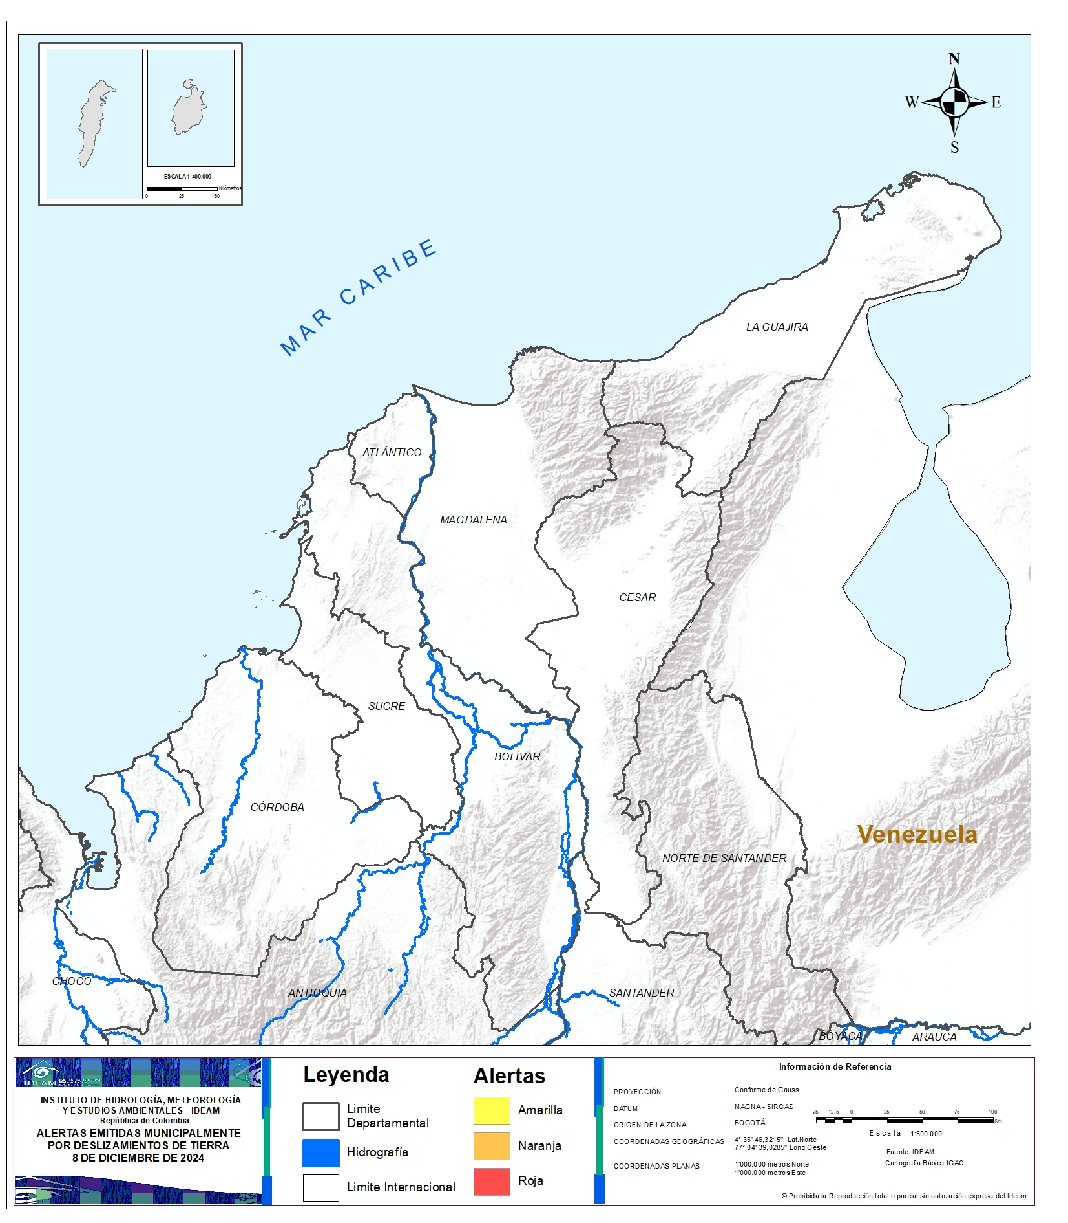


REGIÓN CARIBE
ALERTA | SITIOS PARA LOS CUALES SE GENERA LA ALERTA

Slide 34
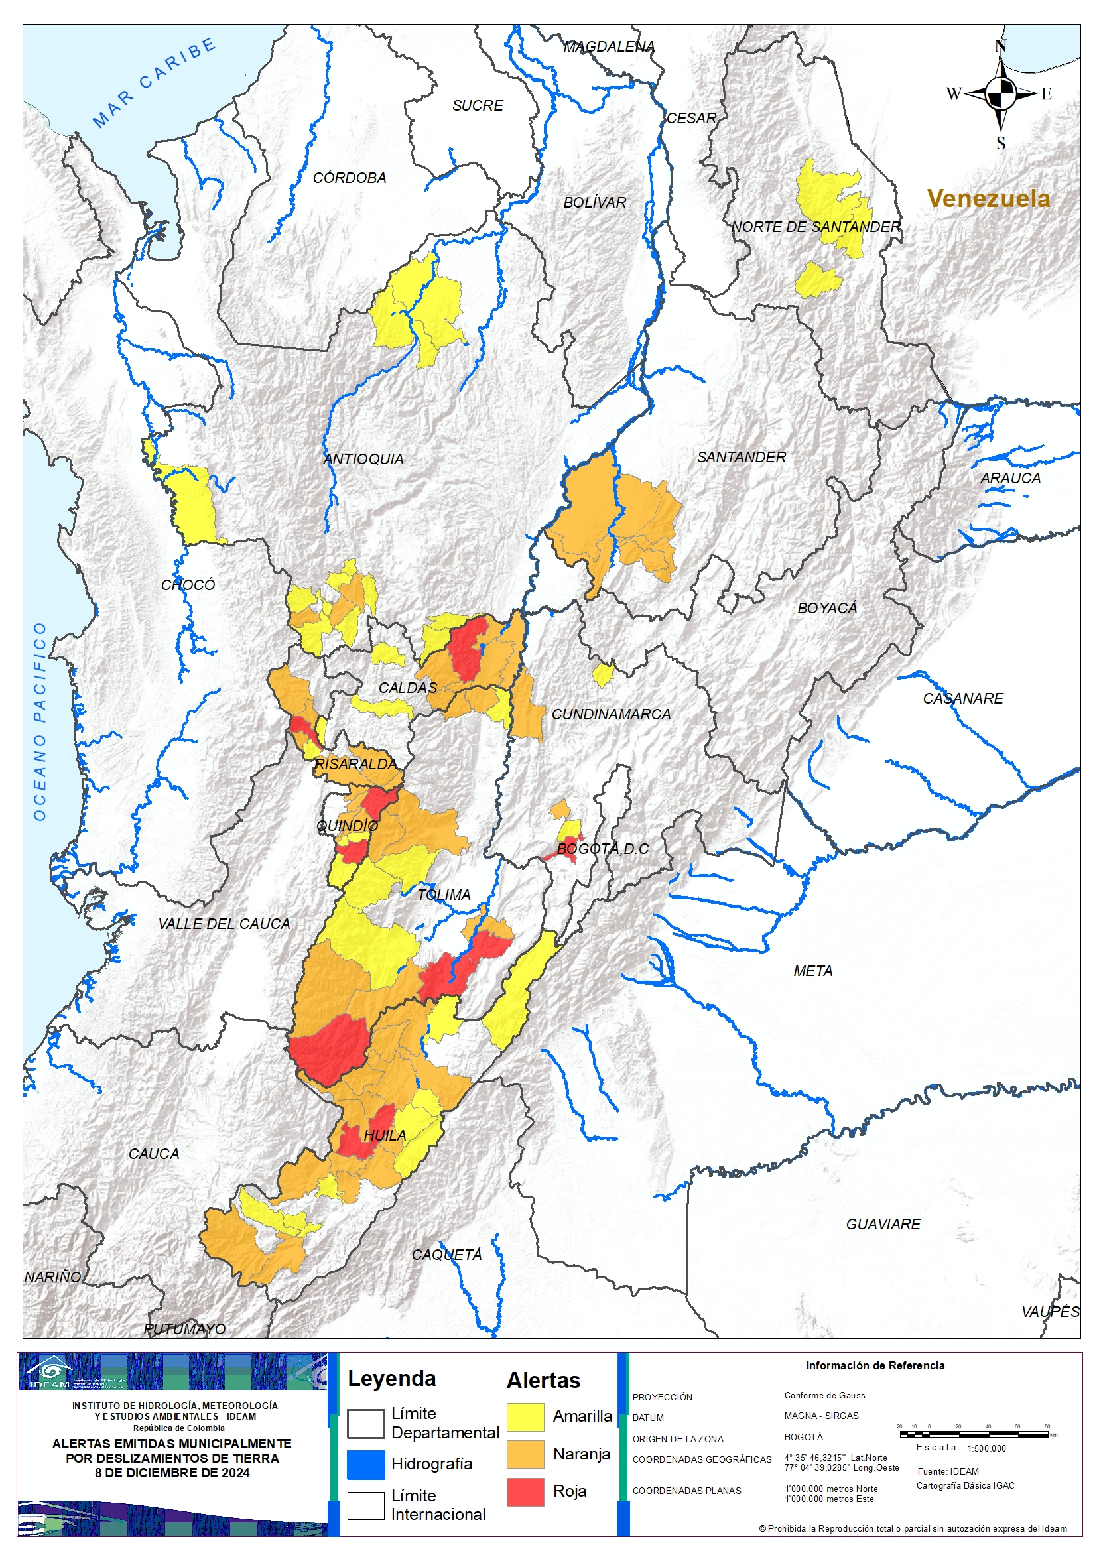
REGIÓN ANDINA
ALERTA | SITIOS PARA LOS CUALES SE GENERA LA ALERTA
 | CALDAS : Samaná. CUNDINAMARCA : Fusagasugá. HUILA : Tesalia, Yaguará. QUINDÍO : Pijao, Salento. RISARALDA : Santuario. TOLIMA : Natagaima, Planadas, Prado.
 | ANTIOQUIA : Betania, Fredonia, Jericó. CALDAS : La Dorada, Manzanares, Marquetalia, Norcasia, Pensilvania, Victoria. CUNDINAMARCA : El Colegio, Guaduas. HUILA : Agrado, Aipe, Gigante, Hobo, La Plata, Neiva, Nátaga, Paicol, Palermo, Pitalito, San Agustín, Santa María, Teruel, Íquira. QUINDÍO : Armenia, Calarcá, Circasia, Filandia. RISARALDA : Apía, La Celia, Pereira, Pueblo Rico, Santa Rosa De Cabal. SANTANDER : Bolívar, Cimitarra, El Peñón, Landázuri. TOLIMA : Ataco, Cajamarca, Fresno, Ibagué, Purificación, Rioblanco, San Sebastián De Mariquita.
 | ANTIOQUIA : Amagá, Andes, Argelia, Ciudad Bolívar, Cáceres, Nariño, Pueblorrico, Santa Bárbara, Tarazá, Támesis, Venecia, Vigía Del Fuerte. CALDAS : Neira, Pácora, Viterbo. CUNDINAMARCA : Paime, Silvania. HUILA : Algeciras, Campoalegre, Colombia, Elías, Oporapa, Pital, Rivera, Saladoblanco, Villavieja. NORTE DE SANTANDER : El Zulia, Salazar, Sardinata. QUINDÍO : Buenavista, Córdoba, Génova. RISARALDA : Balboa. TOLIMA : Chaparral, Honda, Roncesvalles, Rovira.

Slide 35
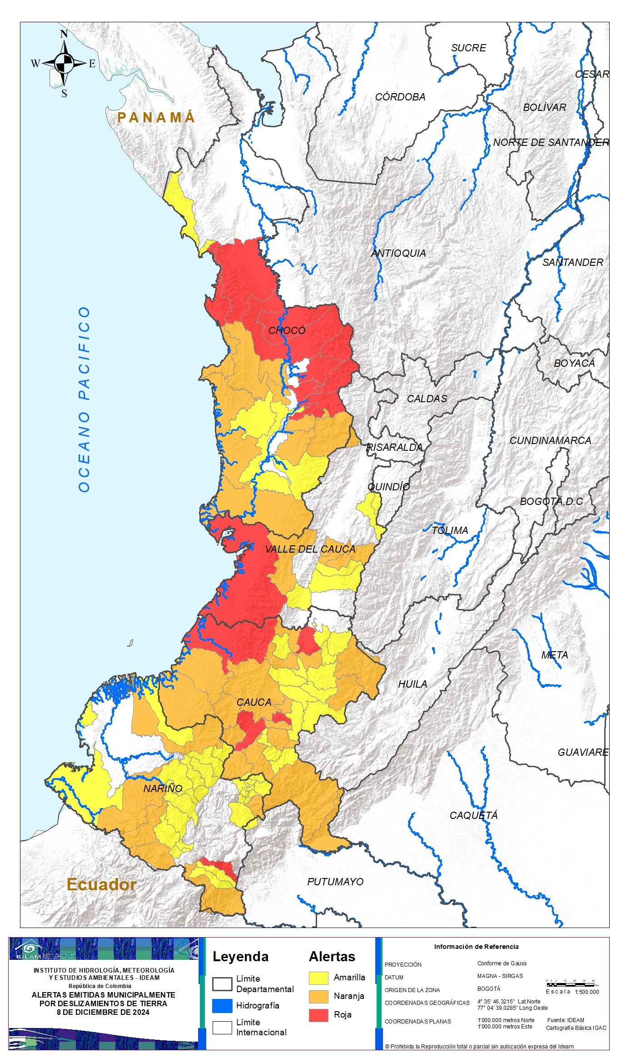
REGIÓN PACÍFICO
ALERTA | SITIOS PARA LOS CUALES SE GENERA LA ALERTA
 | CAUCA : López De Micay, Patía, Rosas, Santander De Quilichao. CHOCÓ : Bagadó, Bahía Solano, Bojayá, Cértegui, El Carmen De Atrato, Lloró, Medio Atrato, Quibdó, Río Iró, Tadó. NARIÑO : Puerres. VALLE DEL CAUCA : Buenaventura.
 | CAUCA : Argelia, Balboa, Bolívar, Buenos Aires, Caldono, El Tambo, Guapi, Inzá, La Sierra, La Vega, Mercaderes, Morales, Piamonte, Páez, Santa Rosa, Timbiquí, Timbío. CHOCÓ : Alto Baudó, Bajo Baudó, Condoto, El Cantón Del San Pablo, El Litoral Del San Juan, Nuquí, Nóvita, Río Quito, San José Del Palmar. NARIÑO : Barbacoas, Cumbal, El Charco, El Tablón De Gómez, Ipiales, Ricaurte. VALLE DEL CAUCA : Calima, Dagua, El Águila, Ginebra, Guacarí, Guadalajara De Buga.
 | CAUCA : Almaguer, Cajibío, Caloto, Florencia, Jambaló, Piendamó - Tunía, Popayán, Puracé, San Sebastián, Silvia, Sotará Paispamba, Sucre, Suárez, Toribío, Totoró. CHOCÓ : Istmina, Juradó, Medio Baudó, Sipí. NARIÑO : Albán, Arboleda, Belén, Buesaco, Colón, Cumbitara, Córdoba, El Rosario, Guachucal, La Cruz, La Llanada, La Unión, Leiva, Los Andes, Mallama, Policarpa, Potosí, Samaniego, San Andrés De Tumaco, San Bernardo, San Pablo, San Pedro De Cartago, Santa Bárbara, Santacruz, Sapuyes. VALLE DEL CAUCA : Caicedonia, Cali, El Cerrito, Palmira, Sevilla.

Slide 36
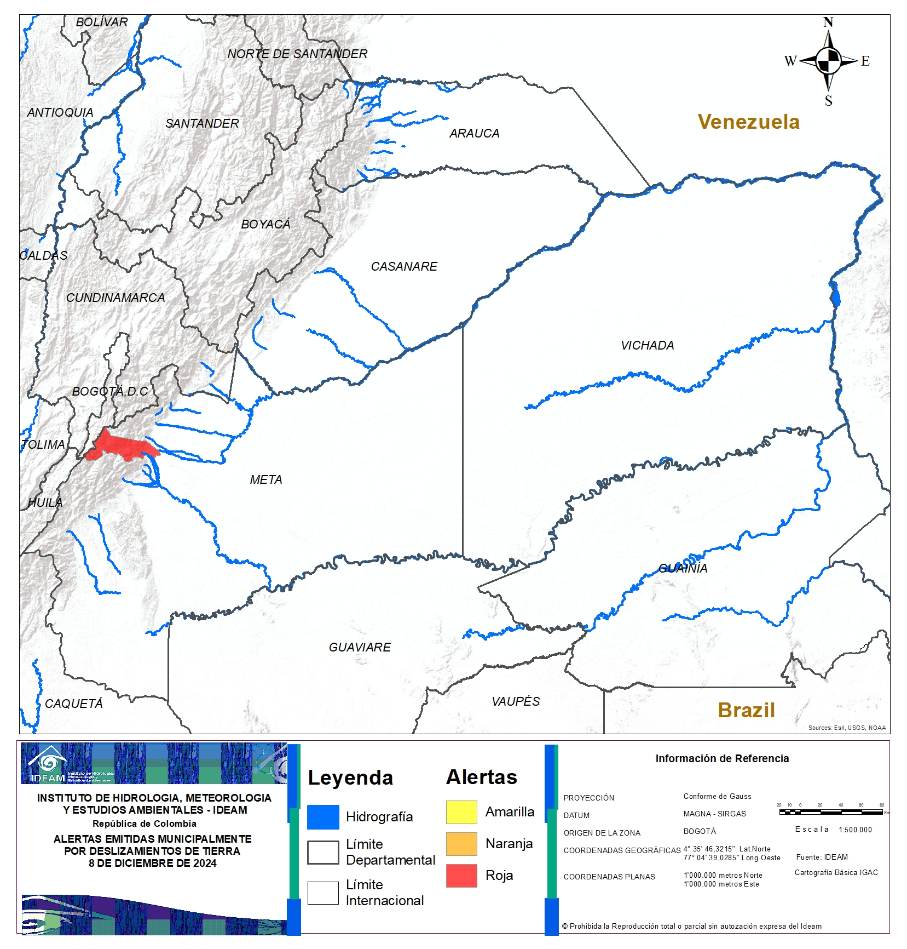
REGIÓN ORINOQUÍA
ALERTA | SITIOS PARA LOS CUALES SE GENERA LA ALERTA
 | META : Cubarral.

Slide 37
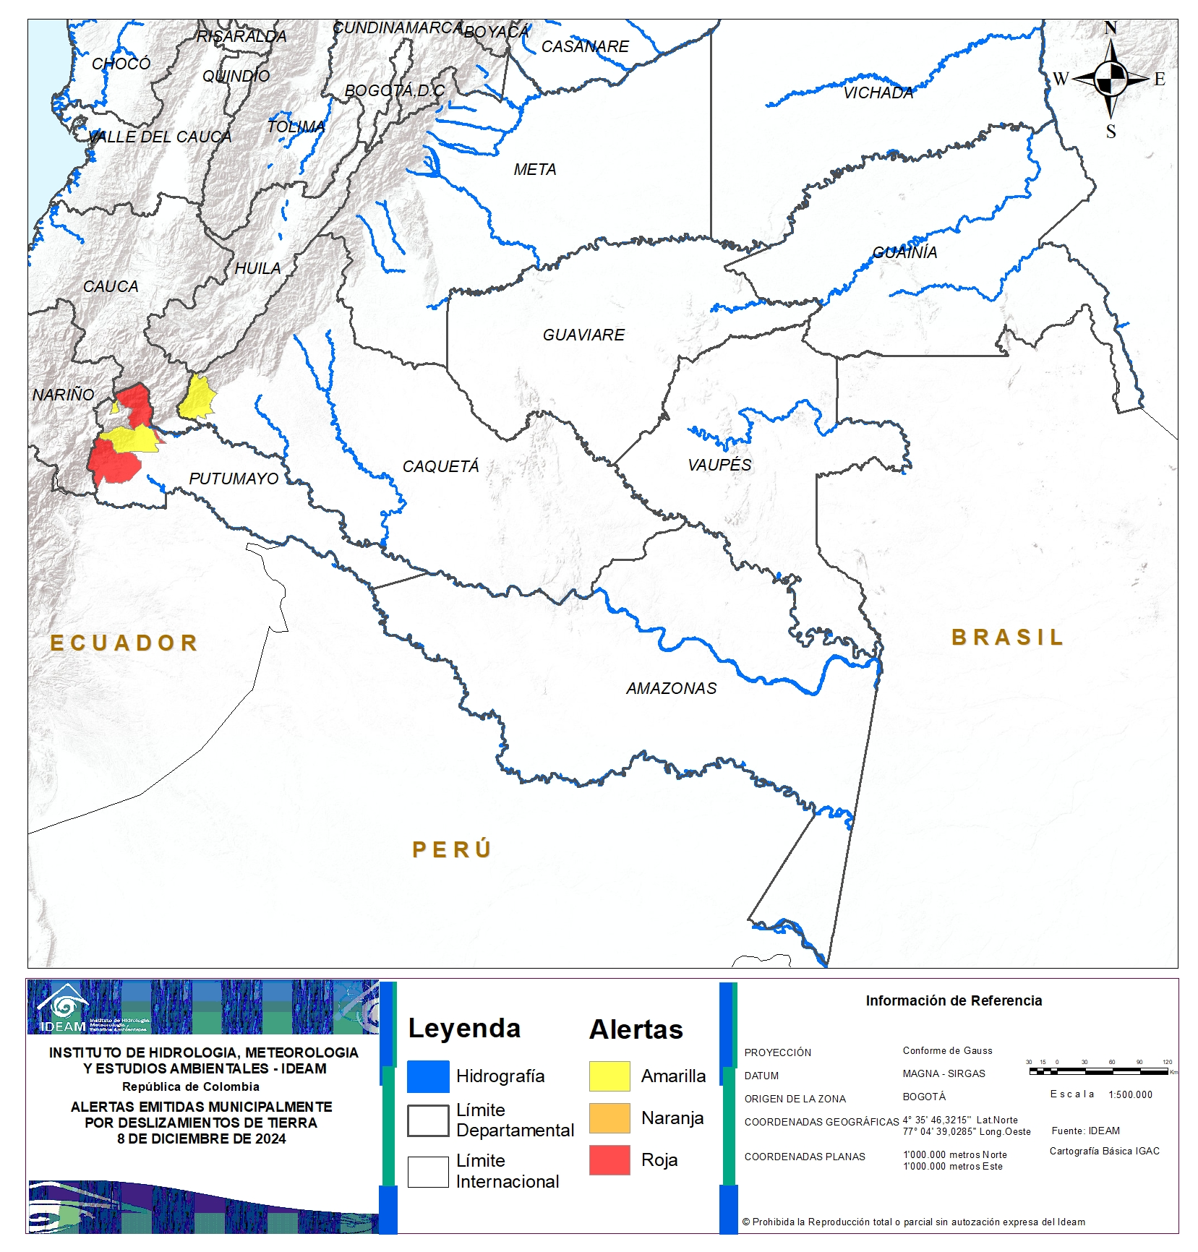
REGIÓN AMAZONÍA
ALERTA | SITIOS PARA LOS CUALES SE GENERA LA ALERTA
 | CAQUETÁ : El Paujíl, La Montañita.
ALERTA | SITIOS PARA LOS CUALES SE GENERA LA ALERTA
 | PUTUMAYO : Mocoa, Orito.
 | CAQUETÁ : San José Del Fragua. PUTUMAYO : Sibundoy, Villagarzón.
ALERTA | SITIOS PARA LOS CUALES SE GENERA LA ALERTA
 | PUTUMAYO : Orito.

Slide 38
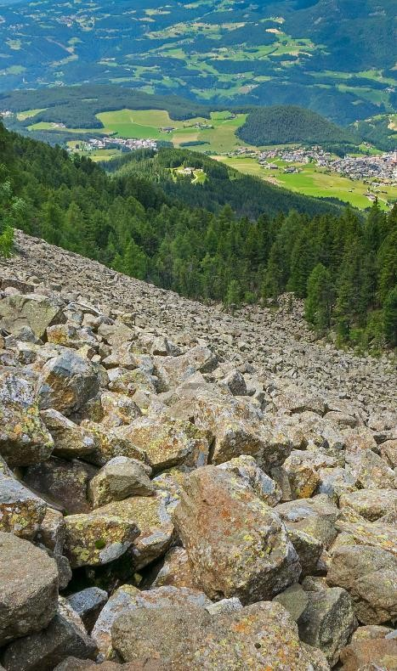
DEFINICIONES Y RECOMENDACIONES
DEFINICIONES | RECOMENDACIONES
DERRUMBE: Término común para referirse a diversos tipos de movimientos en masa, particularmente caídas y deslizamientos. DESLIZAMIENTO: Movimiento ladera abajo de una masa de suelo o roca cuyo desplazamiento ocurre predominantemente a lo largo de una superficie de falla, o de zonas relativamente delgadas con gran deformación cortante. TIPOS DE DESLIZAMIENTOS: Deslizamientos: Incluye movimientos tipo deslizamiento rotacional o deslizamiento traslacional en suelo o roca. En este grupo se pueden incluir los procesos en laderas tipo flujo que hacen parte de la zona de alimentación de flujos de detritos o flujos de lodo. Caídas: Incluye movimientos tipo caída en suelos o rocas. Se pueden incluir también en este tipo los movimientos tipo volcamiento. Flujos: En este tipo se incluyen los procesos tipo flujo de detritos, flujo de lodos o avenida torrencial (Ver numeral 1.2). Reptación: Término utilizado para describir movimientos lentos Y extremadamente lentos (Hungr et al., 2014). | Construya o habite en zonas seguras. Proteja los bosques. Evite la tala de árboles y la quema de estos. Identifique las áreas con amenazas de deslizamientos o derrumbes. Realice un plan de emergencia familiar. Estudie rutas alternativas para su evacuación. No permita que el agua se filtre en el interior de las montañas: abra zanjas, alcantarillas y cuencas firmes que permita el desagüe de agua adecuado. Evite la acumulación de basura o desechos en suelos ya que esta no permite que el agua filtre por donde debe hacerlo, lo que hace que el terreno se desestabilice.

Slide 39
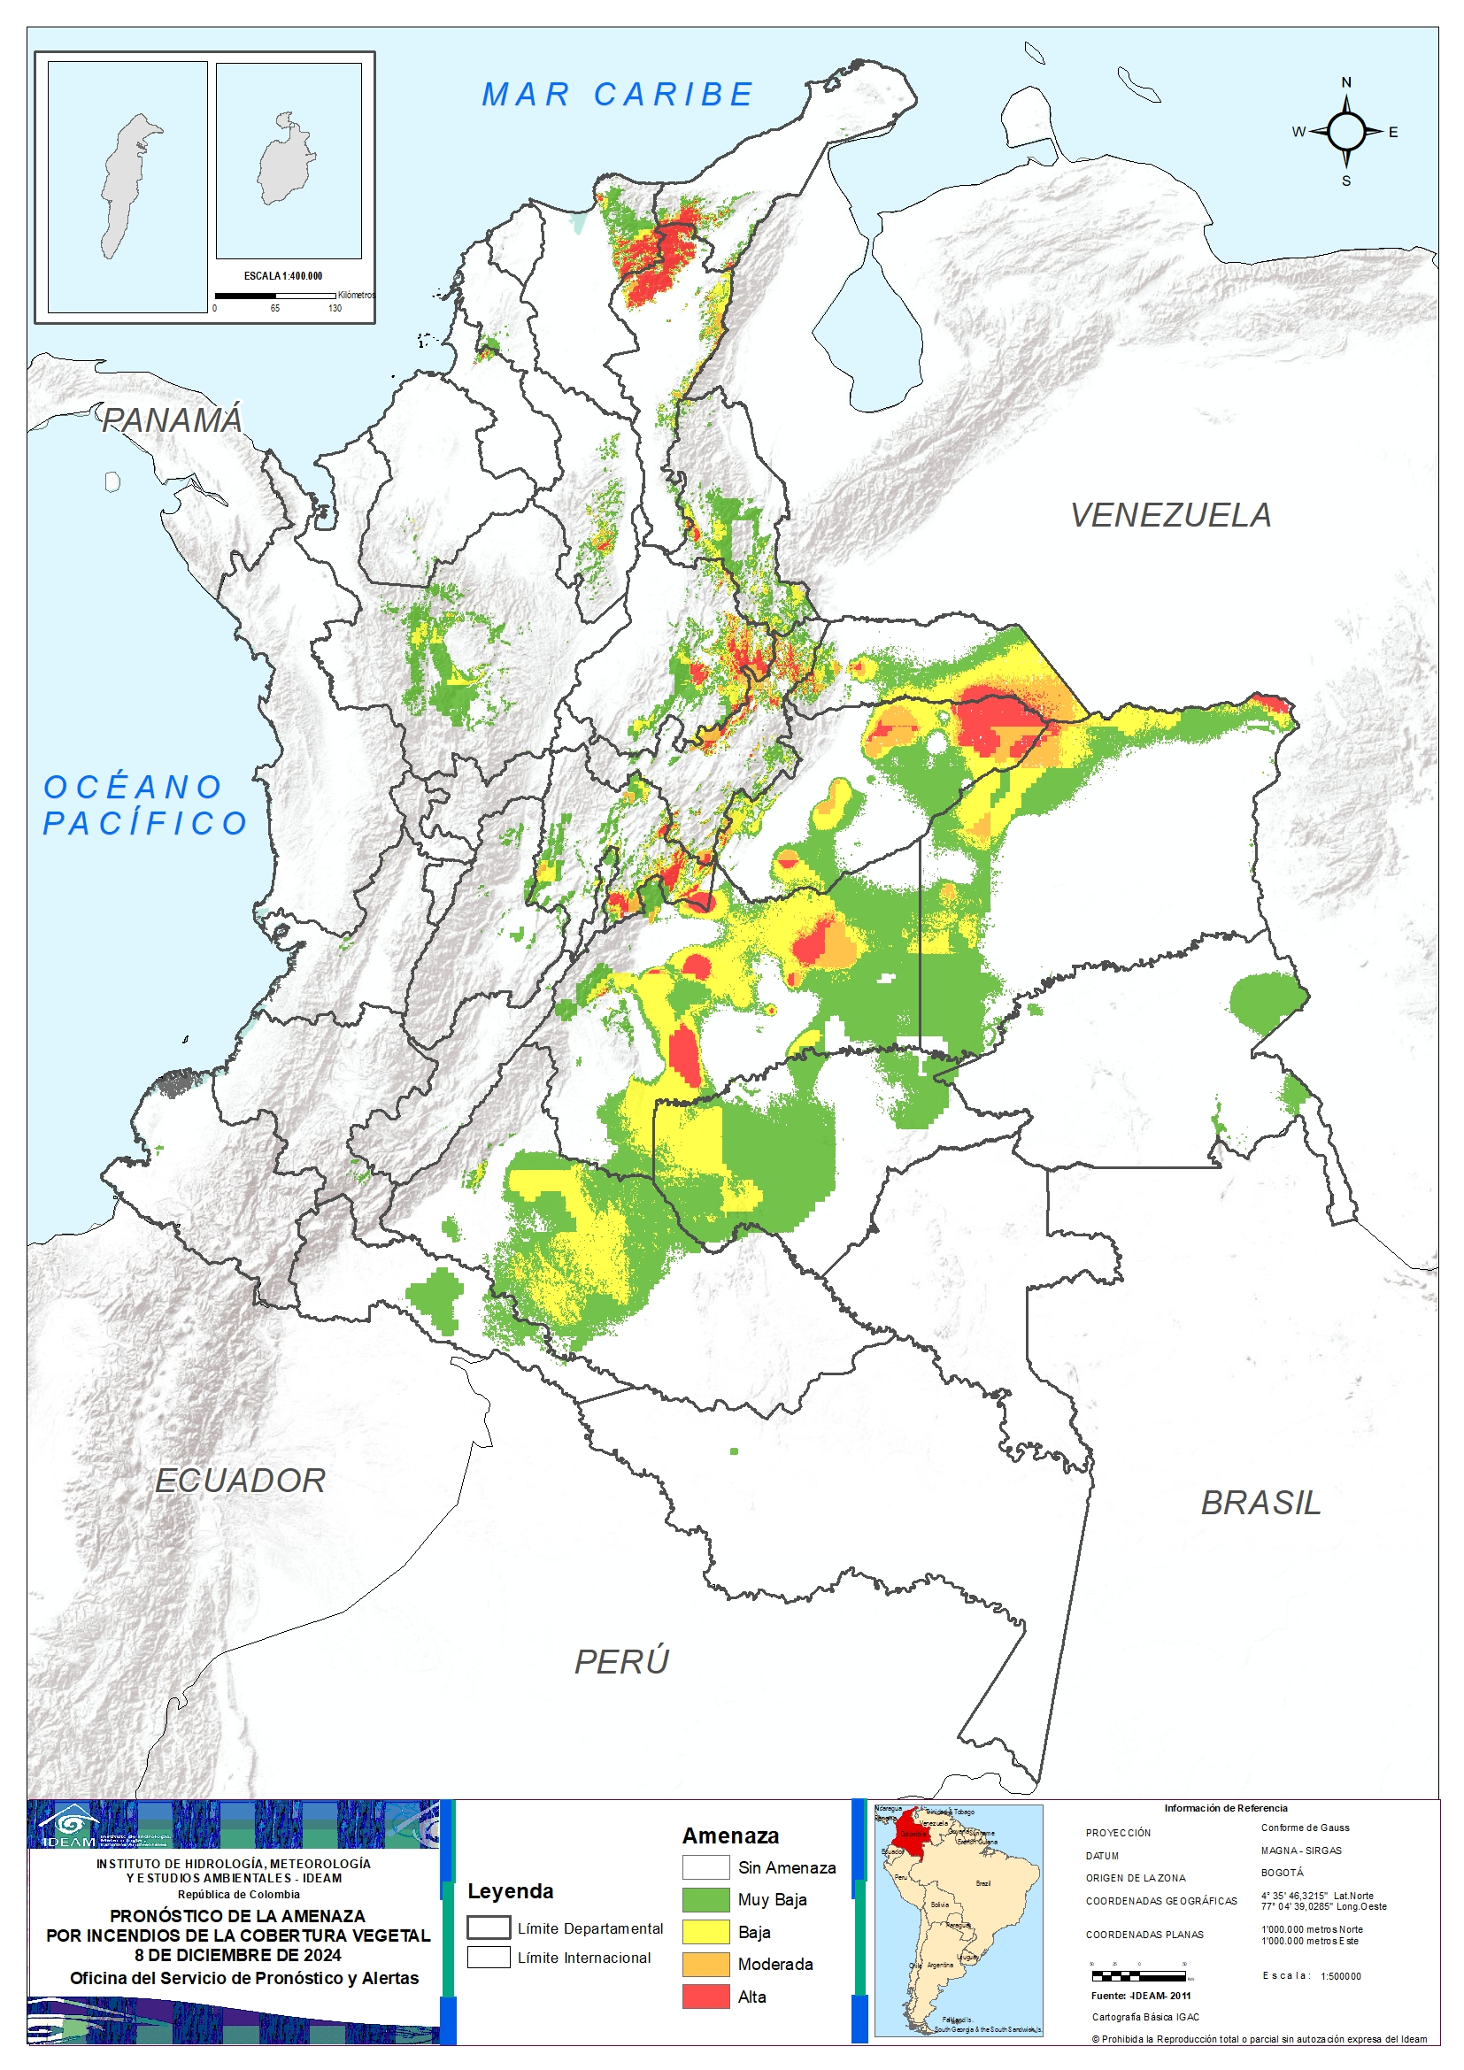
Mapa de Pronóstico de la Amenaza por Incendios de la Cobertura Vegetal
RESUMEN
Debido a la precipitación y temperatura máxima que se han dado en los últimos días, se presentan condiciones de:
Alerta Roja: En la ciudad de Arauca, Bogotá, D.C., Bolívar, Boyacá, Casanare, Cesar, Cundinamarca, La Guajira, Magdalena, Meta, Norte De Santander, Santander, Sucre y Vichada.
Alerta Moderada: En algunos municipios de los departamentos de Antioquia, Arauca, Bolívar, Boyacá, Caquetá, Casanare, Cesar, Cundinamarca, La Guajira, Meta, Norte De Santander, Santander y Vichada.
Alerta Baja: en algunos municipios de las regiones Caribe, Andina, Orinoquía y Amazonía.

Slide 40
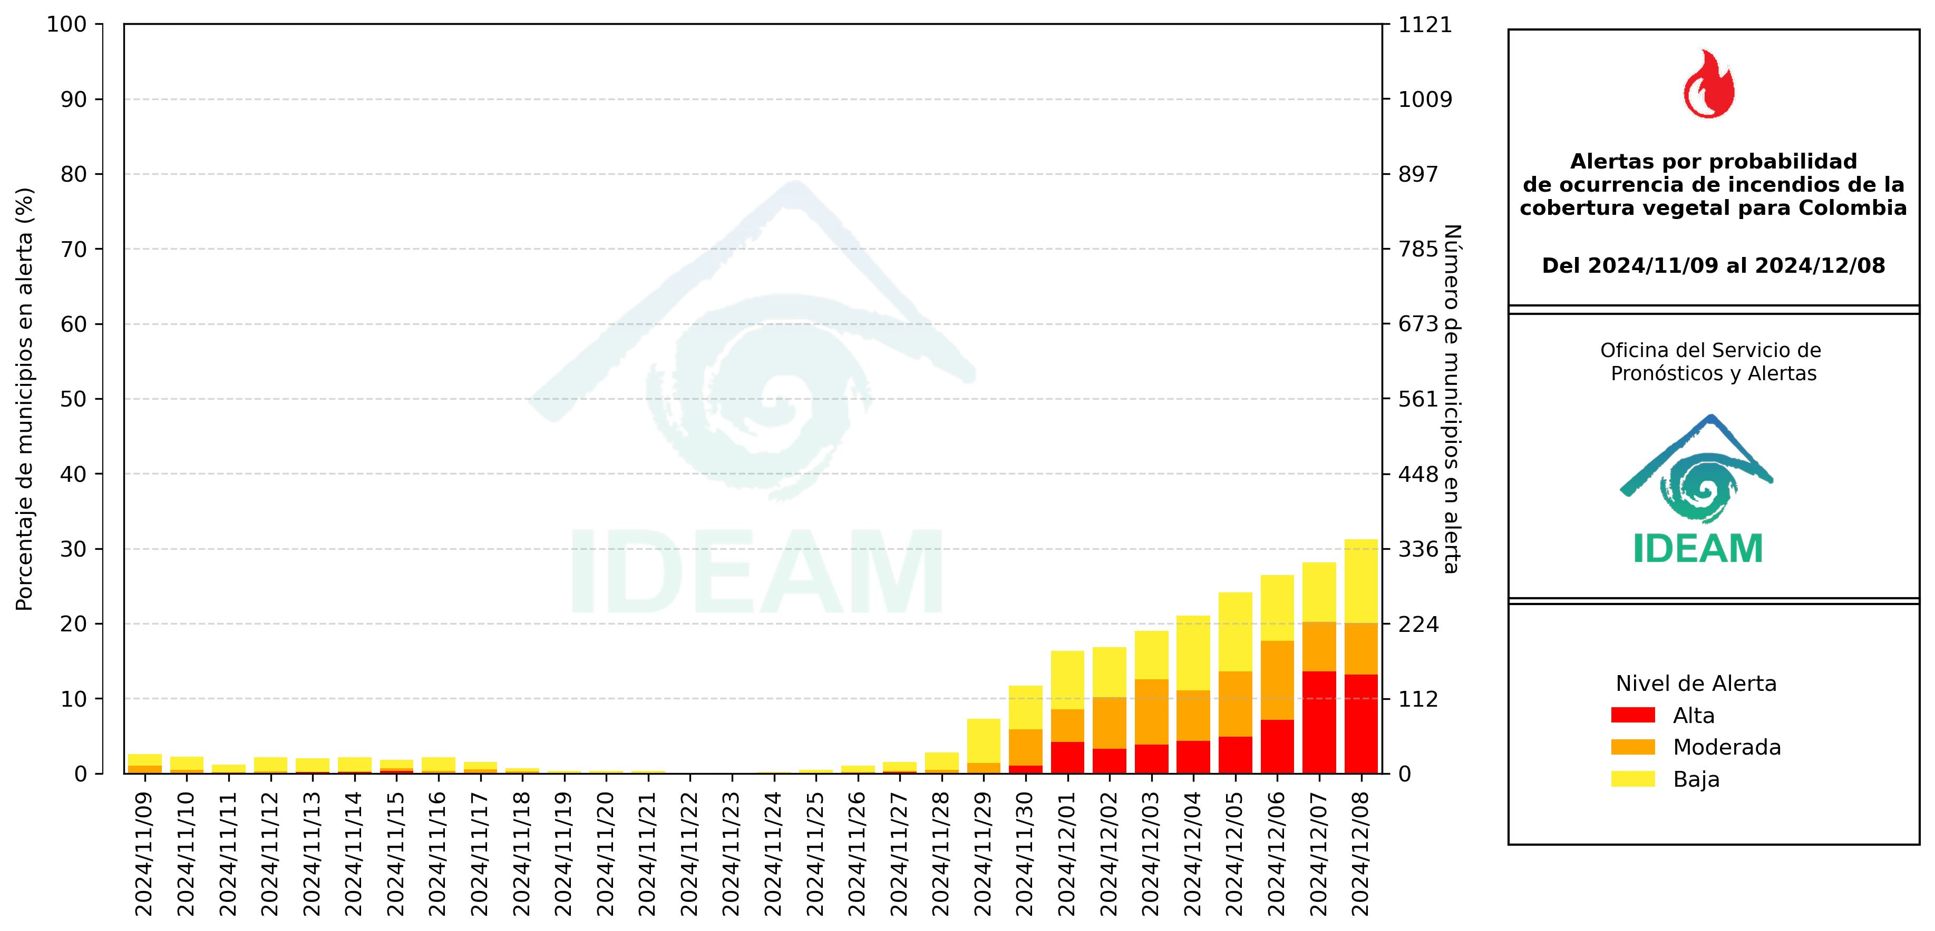
Gráfica de seguimiento de alertas por pronóstico de la amenaza de incendios de la cobertura vegetal para Colombia durante los últimos 30 días
El eje horizontal presenta la fecha de evaluación de las alertas, el eje vertical izquierdo el porcentaje de municipios* en alerta y el eje vertical derecho el número total de éstos; categorizando las alertas en una barra apilada según su nivel de amenaza: alta (rojo), moderada (naranja) y baja (amarillo).
* Municipios oficiales registrados por el DANE representado el 100% (1121 municipios) a la fecha.

Slide 41
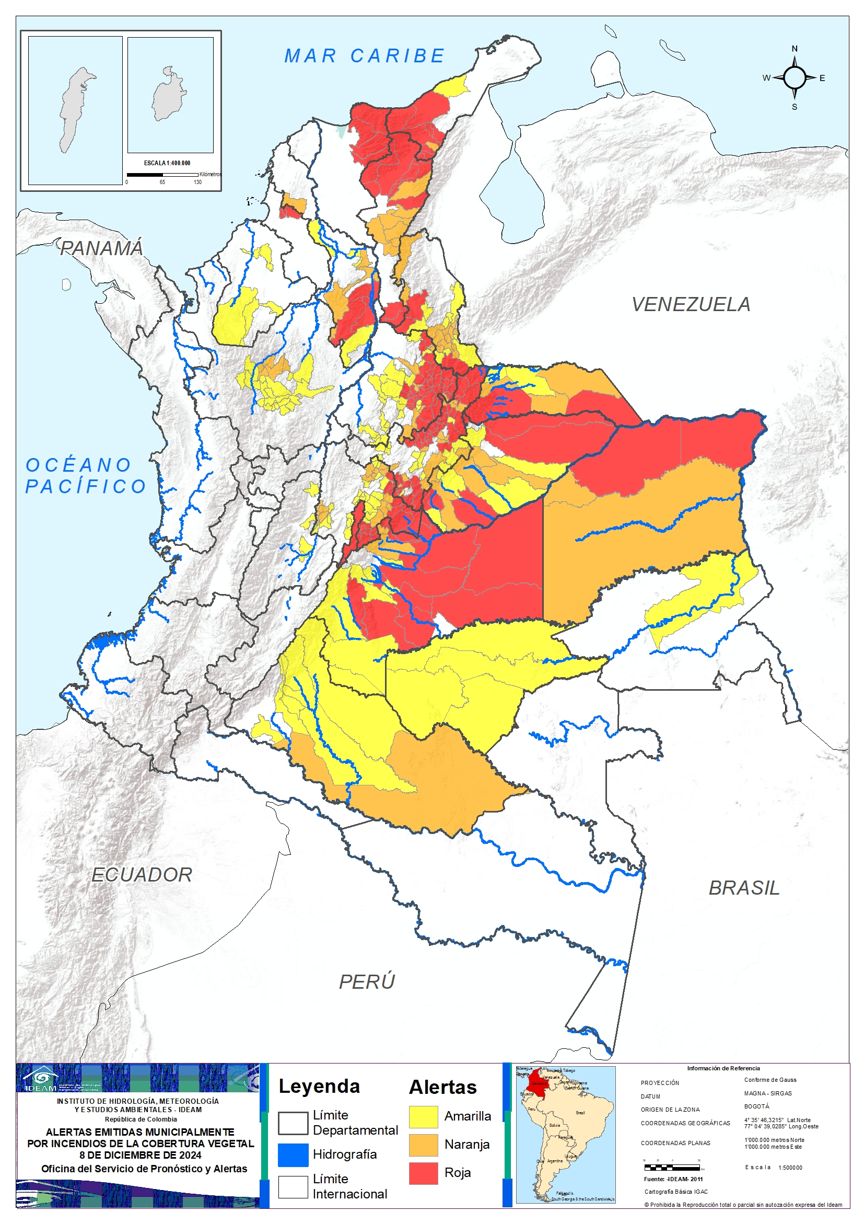
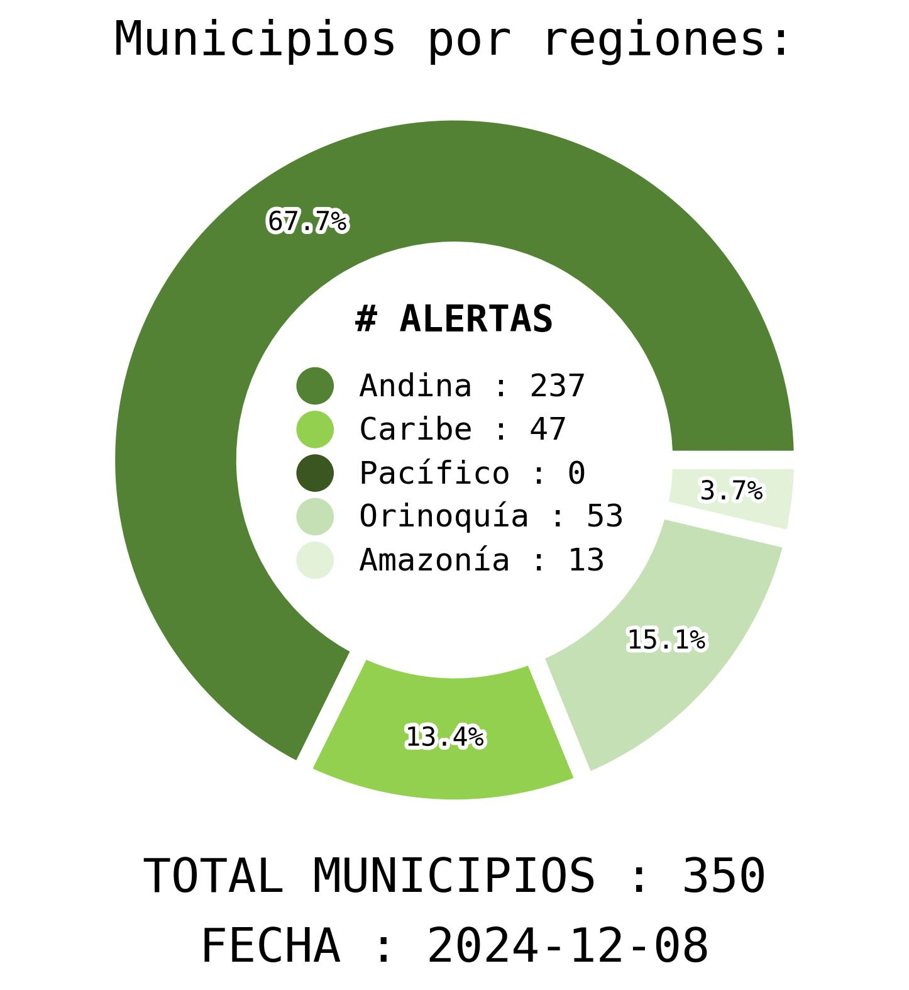
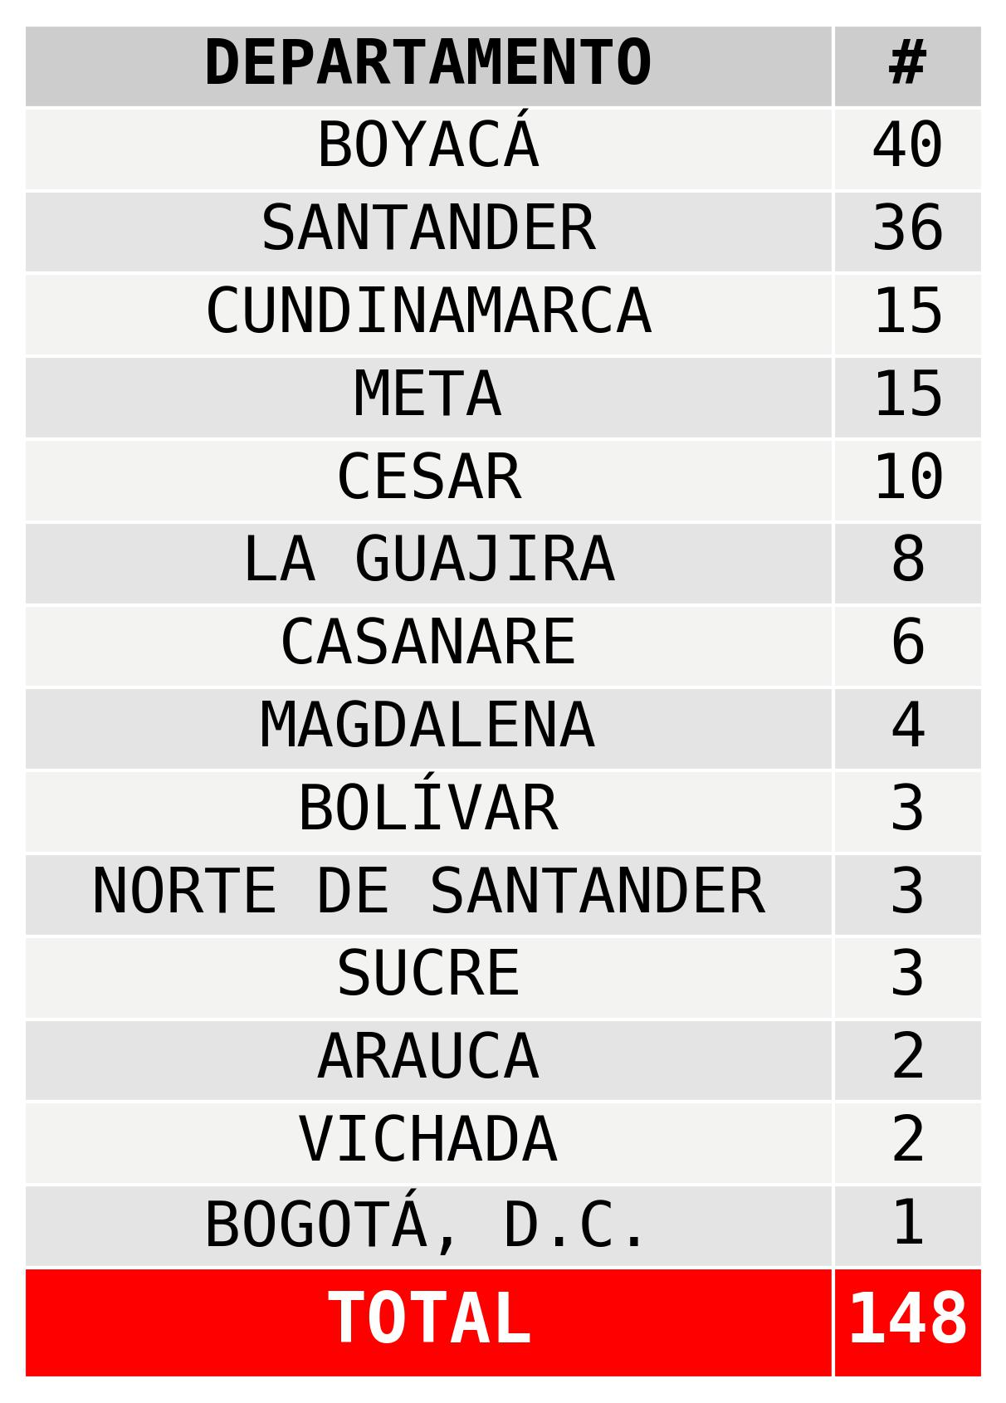
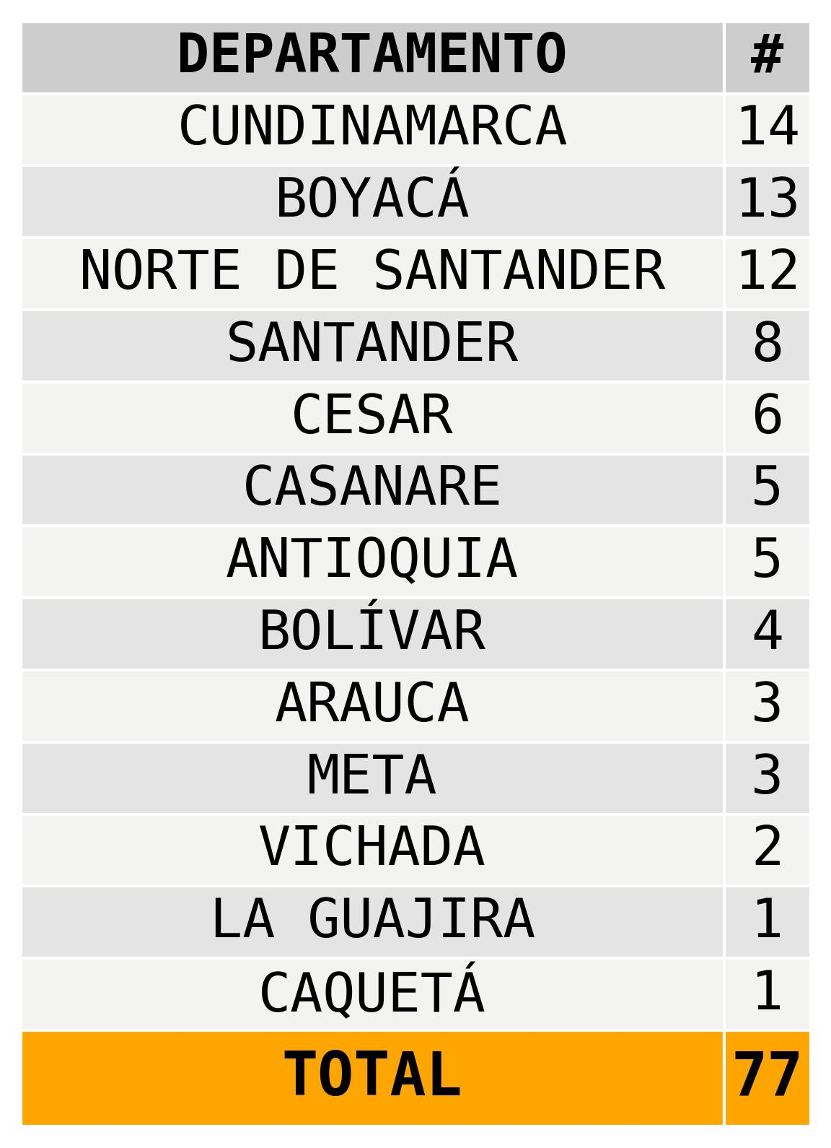
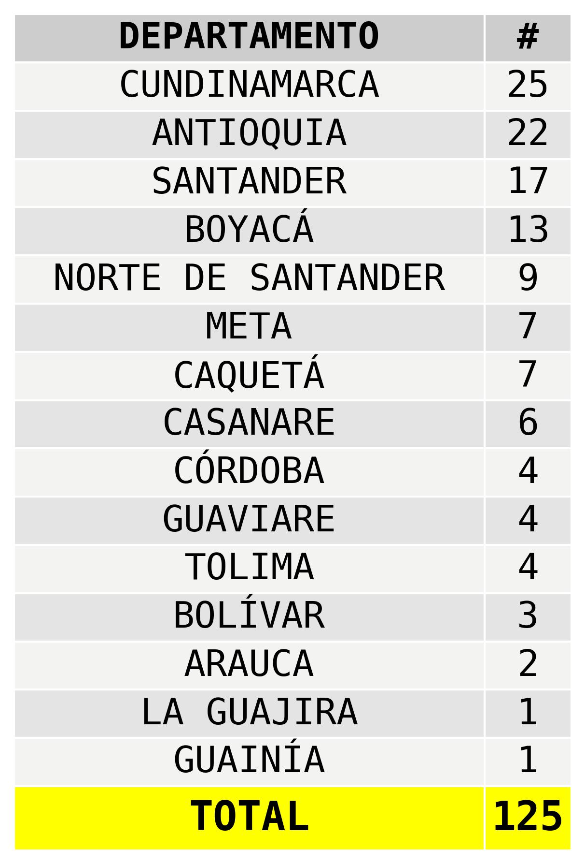
Actualización: 08 de diciembre de 2024 | 18:00 HLC

Slide 42
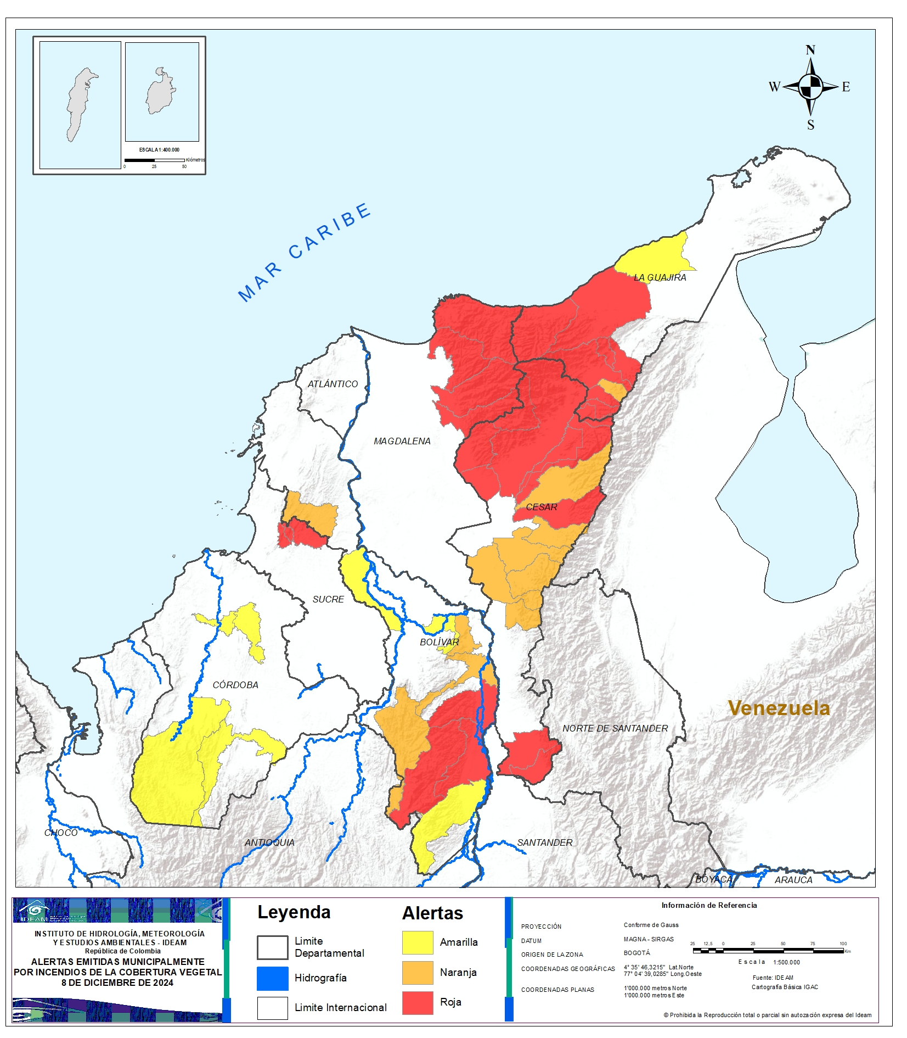


REGIÓN CARIBE
ALERTA | SITIOS PARA LOS CUALES SE GENERA LA ALERTA
 | BOLÍVAR : Morales, Santa Rosa Del Sur, Simití. CESAR : Becerril, Bosconia, El Copey, La Paz, Manaure Balcón Del Cesar, Pueblo Bello, San Alberto, San Diego, San Martín, Valledupar. LA GUAJIRA : Dibulla, Distracción, Fonseca, La Jagua Del Pilar, Riohacha, San Juan Del Cesar, Urumita, Villanueva. MAGDALENA : Aracataca, Ciénaga, Fundación, Santa Marta. SUCRE : Chalán, Colosó, Ovejas.
 | BOLÍVAR : El Carmen De Bolívar, Montecristo, Río Viejo, San Martín De Loba. CESAR : Agustín Codazzi, Chimichagua, Chiriguaná, Curumaní, La Jagua De Ibirico, Pailitas. LA GUAJIRA : El Molino.
 | BOLÍVAR : Barranco De Loba, Magangué, San Pablo. CÓRDOBA : Cereté, Ciénaga De Oro, Montelíbano, Tierralta. LA GUAJIRA : Manaure.

Slide 43
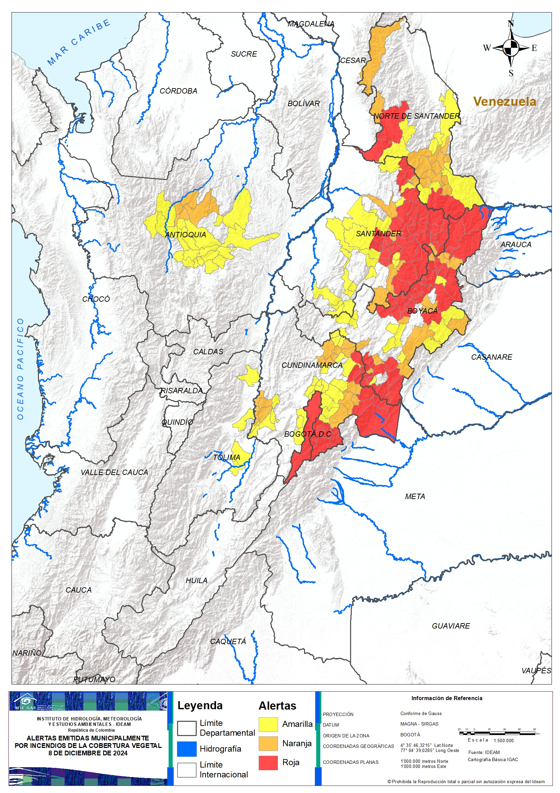
REGIÓN ANDINA
ALERTA | SITIOS PARA LOS CUALES SE GENERA LA ALERTA
 | BOGOTÁ, D.C. : Bogotá, D.C.. BOYACÁ : Belén, Betéitiva, Boavita, Campohermoso, Cerinza, Chiscas, Chita, Chivor, Covarachía, Cubará, Duitama, El Espino, Floresta, Garagoa, Guateque, Guayatá, Güicán De La Sierra, La Capilla, La Uvita, Miraflores, Mongua, Nobsa, Pachavita, Paipa, Panqueba, Paz De Río, San Luis De Gaceno, Santa María, Santa Rosa De Viterbo, Sativanorte, Sativasur, Soatá, Socotá, Somondoco, Sotaquirá, Susacón, Sutatenza, Tibasosa, Tutazá, Úmbita. CUNDINAMARCA : Chipaque, Cáqueza, Fosca, Gachalá, Guayabetal, Gutiérrez, Machetá, Manta, Medina, Paratebueno, Quetame, Tibirita, Ubalá, Une, Villapinzón. NORTE DE SANTANDER : Chitagá, La Esperanza, Ábrego. SANTANDER : Aratoca, Barichara, Cabrera, Carcasí, Cepitá, Cerrito, Concepción, Confines, Coromoro, Curití, Encino, Enciso, Galán, Guaca, Hato, Los Santos, Macaravita, Matanza, Mogotes, Molagavita, Málaga, Onzaga, Palmar, Palmas Del Socorro, Piedecuesta, Pinchote, Páramo, San Andrés, San Gil, San Joaquín, San José De Miranda, San Miguel, Santa Bárbara, Socorro, Suratá, Tona.
 | ANTIOQUIA : Briceño, Campamento, San Andrés De Cuerquía, Toledo, Yarumal. BOYACÁ : Aquitania, Chinavita, El Cocuy, Firavitoba, Guacamayas, Gámeza, Paya, Páez, San Mateo, Tasco, Tenza, Tipacoque, Ventaquemada. CUNDINAMARCA : Beltrán, Carmen De Carupa, Fómeque, Gachetá, Gama, Guachetá, Guataquí, Jerusalén, Junín, Lenguazaque, Pulí, Sutatausa, Tausa, Villa De San Diego De Ubaté. NORTE DE SANTANDER : Arboledas, Bochalema, Chinácota, Cucutilla, El Carmen, Labateca, Los Patios, Mutiscua, Ocaña, Pamplona, Pamplonita, Ragonvalia. SANTANDER : California, Capitanejo, Charalá, Girón, Gámbita, Jordán, Vetas, Villanueva.
ALERTA | SITIOS PARA LOS CUALES SE GENERA LA ALERTA
 | CUNDINAMARCA : Jerusalén. HUILA : Villavieja. TOLIMA : Armero, Natagaima.

Slide 44
REGIÓN ANDINA
ALERTA | SITIOS PARA LOS CUALES SE GENERA LA ALERTA
 | ANTIOQUIA : Amalfi, Barbosa, Bello, Belmira, Buriticá, Cañasgordas, Concepción, Copacabana, Donmatías, Entrerríos, Girardota, Guadalupe, Liborina, Peque, Sabanalarga, San Jerónimo, San José De La Montaña, San Pedro De Los Milagros, San Vicente Ferrer, Santa Rosa De Osos, Santo Domingo, Yolombó. BOYACÁ : Almeida, Jericó, Labranzagrande, Pajarito, Pesca, Pisba, Rondón, Saboyá, San Eduardo, San Miguel De Sema, Santa Sofía, Sutamarchán, Toca. CUNDINAMARCA : Apulo, Cajicá, Choachí, Chocontá, Chía, Cogua, Cota, Cucunubá, Fúquene, Girardot, Guasca, Guatavita, La Calera, Nariño, Pasca, Quipile, Sibaté, Simijaca, Soacha, Sopó, Susa, Tabio, Tenjo, Tocaima, Ubaque. NORTE DE SANTANDER : Cáchira, Cácota, Durania, Herrán, San Cayetano, San José De Cúcuta, Silos, Toledo, Villa Caro. SANTANDER : Albania, Charta, Chima, Chipatá, El Carmen De Chucurí, El Playón, Floridablanca, Guadalupe, Jesús María, Ocamonte, Puente Nacional, San Vicente De Chucurí, Simacota, Sucre, Valle De San José, Vélez, Zapatoca. TOLIMA : Armero, Guamo, Piedras, Saldaña.
ALERTA | SITIOS PARA LOS CUALES SE GENERA LA ALERTA
 | CUNDINAMARCA : Jerusalén. HUILA : Villavieja. TOLIMA : Armero, Natagaima.

Slide 45

REGIÓN PACÍFICO
ALERTA | SITIOS PARA LOS CUALES SE GENERA LA ALERTA
 | NARIÑO : Roberto Payán. VALLE DEL CAUCA : Guacari.

Slide 46
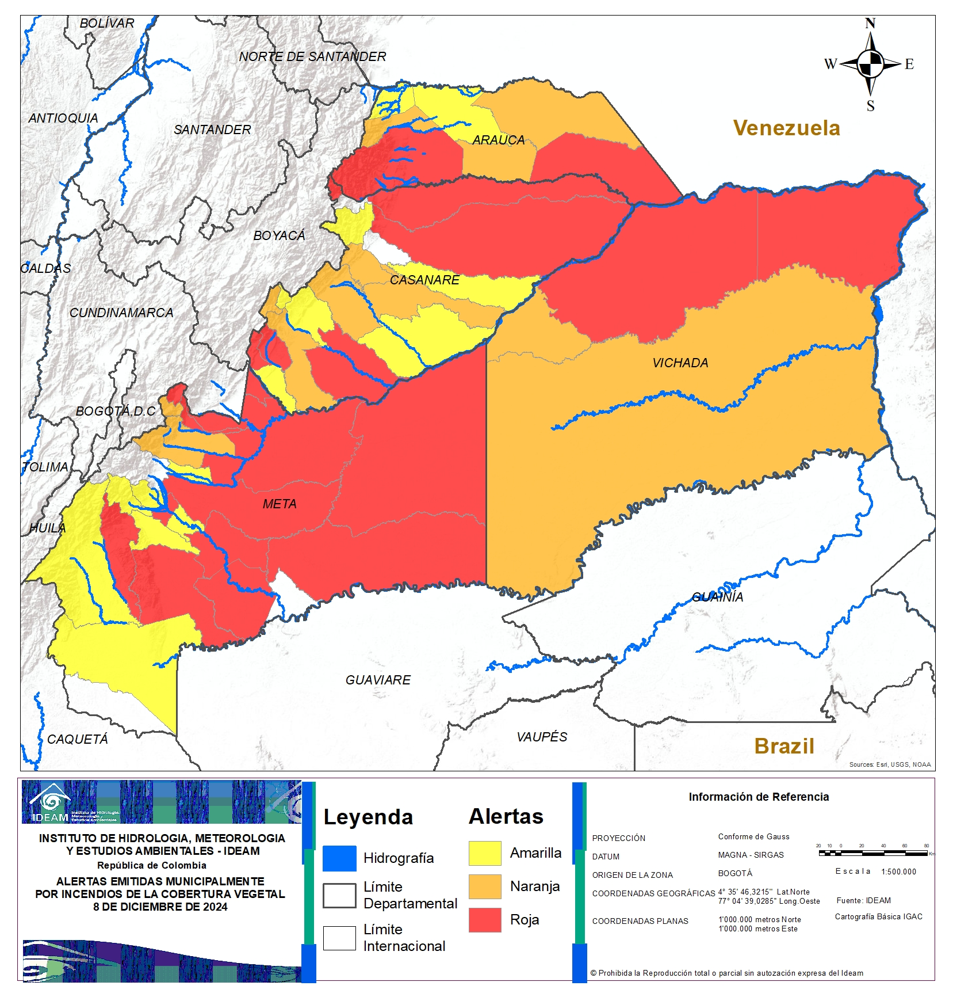
REGIÓN ORINOQUÍA
ALERTA | SITIOS PARA LOS CUALES SE GENERA LA ALERTA
 | ARAUCA : Cravo Norte, Tame. CASANARE : Hato Corozal, La Salina, Maní, Monterrey, Paz De Ariporo, Sabanalarga. META : Barranca De Upía, Cabuyaro, Cumaral, Granada, Mapiripán, Mesetas, Puerto Gaitán, Puerto Lleras, Puerto López, Puerto Rico, Restrepo, San Carlos De Guaroa, San Juanito, San Martín, Vistahermosa. VICHADA : La Primavera, Puerto Carreño.
 | ARAUCA : Arauca, Fortul, Puerto Rondón. CASANARE : Chámeza, Nunchía, San Luis De Palenque, Tauramena, Yopal. META : Acacías, El Calvario, Villavicencio. VICHADA : Cumaribo, Santa Rosalía.
 | ARAUCA : Arauquita, Saravena. CASANARE : Aguazul, Orocué, Recetor, Trinidad, Támara, Villanueva. META : Castilla La Nueva, El Castillo, Fuente De Oro, La Macarena, Lejanías, San Juan De Arama, Uribe.
ALERTA | SITIOS PARA LOS CUALES SE GENERA LA ALERTA
 | META : La Macarena, Uribe.

Slide 47
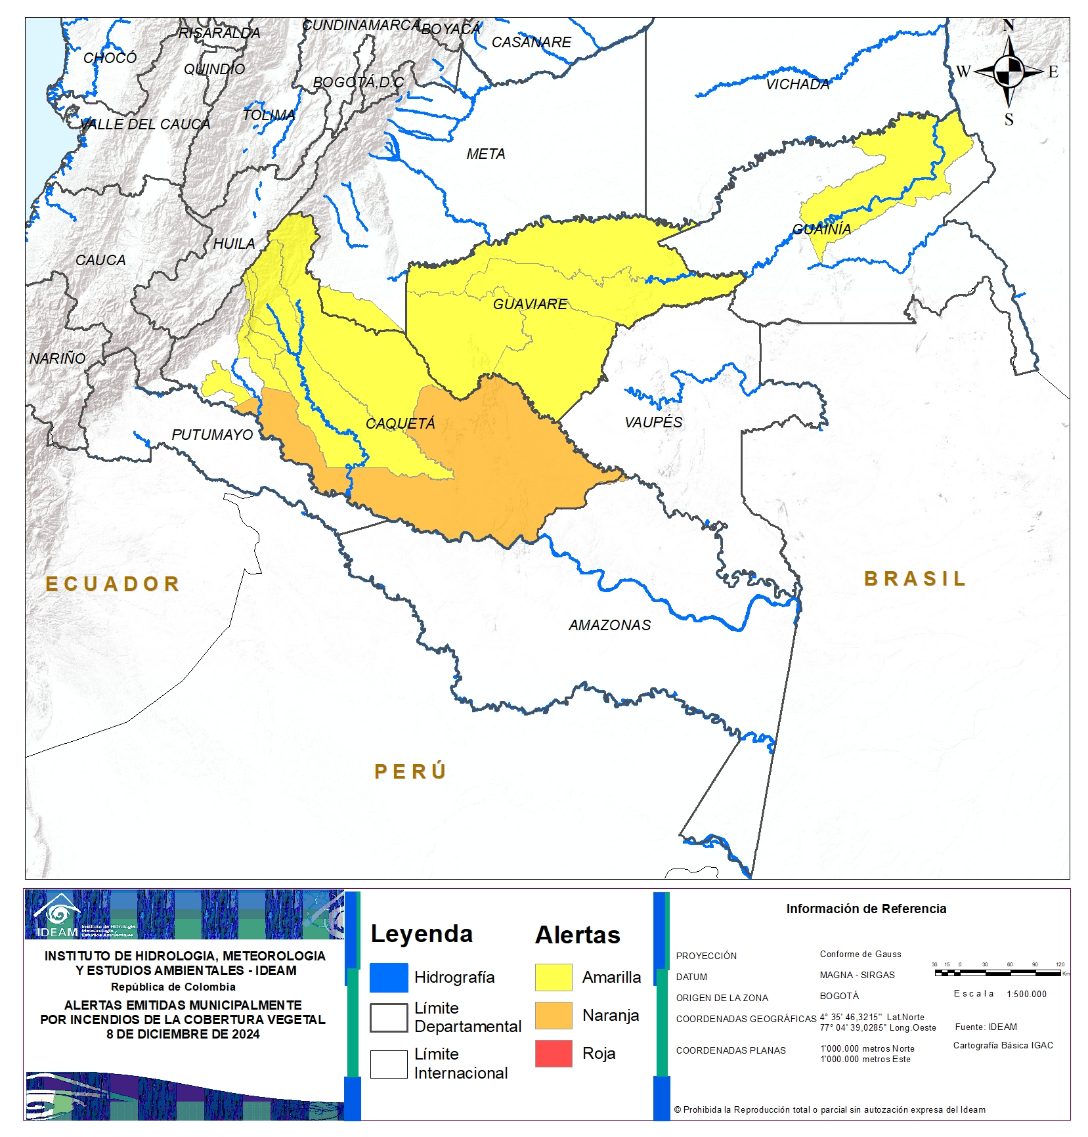
REGIÓN AMAZONIA
ALERTA | SITIOS PARA LOS CUALES SE GENERA LA ALERTA
 | CAQUETÁ : Solano.
 | CAQUETÁ : Cartagena Del Chairá, El Doncello, El Paujíl, La Montañita, Puerto Rico, San Vicente Del Caguán, Valparaíso. GUAINÍA : Inírida. GUAVIARE : Calamar, El Retorno, Miraflores, San José Del Guaviare.

Slide 48

DEFINICIONES Y RECOMENDACIONES
DEFINICIONES | RECOMENDACIONES
Amenaza: Peligro latente de que un evento físico de origen natural, o causado, o inducido por la acción humana de manera accidental, se presente con una severidad suficiente para causar pérdida de vidas, lesiones u otros impactos en la salud, así como también daños y pérdidas en los bienes, la infraestructura, los medios de sustento, la prestación de servicios y los recursos ambientales (Ley 1523 de 2012). Conato (Incendio): Fuego de origen natural o antrópico que afecta o destruye una extensión inferior a 5.000 m2, de cualquier tipo de cobertura vegetal, ya sea en zona urbana o rural. Incendio de la cobertura vegetal: Fuego sobre la cobertura vegetal de origen natural o antrópico que se propaga sin control, que causa perturbaciones ecológicas afectando o destruyendo una extensión superior a 5.000 m2, ya sea en zona urbana o rural, que responde al tipo de vegetación, cantidad de combustible, oxígeno, condiciones meteorológicas, topografía, actividades humanas, entre otras. Incendio forestal: Un incendio forestal es un “fuego que, cualquiera sea su origen, se propaga sin control en terrenos rurales a través de vegetación leñosa, arbustiva o herbácea, ya sea viva o muerta”. Es decir, no solo se queman los árboles, sino que se destruye todo un ecosistema de especies vegetales silvestres y también animales que habitan en estos terrenos. (Conaf, 2019) | A la comunidad en general, a los turistas y caminantes apagar debidamente las fogatas y no dejar residuos tipo vidrio que sirvan como elementos concentradores de la radiación solar e igualmente reportar a las autoridades en caso de ocurrencia de incendios. A los consejos departamentales y municipales, las autoridades ambientales regionales y locales, mantener activos los planes de prevención y atención de incendios con el fin de evitar la ocurrencia y propagación de los mismos especialmente en áreas de reserva forestal y del Sistema Nacional de Parques Nacionales Naturales. A los sistemas regionales y locales de bomberos disponer de los elementos necesarios para la atención oportuna de eventos de incendio de la cobertura vegetal

Slide 49









VV: 15 – 20 nudos
DV: Noreste
AO: 1.5 – 2.0 m
Hasta 30 de
septiembre
VV: 25 - 36 nudos
DV: Oeste - Noroeste
AO: 3.0 m - 4.0 m
Tiempo lluvioso
VV: 20 - 25 nudos
DV: Este -Noreste
AO: 2.0 – 3.0 metros
Hasta el 13 de mayo
VV: 15 - 20 nudos
DV: Este
AO: 1.5 – 2.0 m
VV: 15 – 20 nudos
DV: Noreste
AO: 1.5 – 2.5 m
Tiempo lluvioso
VV: 15 – 20 nudos
DV: Noreste
AO: 1.5 – 2.5 m
VV: 20 – 25 nudos
DV: Este - Noreste
AO: 2.0 – 3,0 m

Slide 50
VV: 10 – 15 nudos
DV: suroeste
AO: 1.0 – 1.5 m
Hasta 30 de
septiembre
VV: 25 - 36 nudos
DV: Oeste - Noroeste
AO: 3.0 m - 4.0 m
Tiempo lluvioso
VV: 25 - 30 nudos
DV: Noreste
AO: 2.0 – 4.0 metros
Tiempo lluvioso
Hasta el 9 de septiembre
VV: 10 – 15 nudos
DV: Suroeste
AO: 1.0 – 1.5 m

Slide 51
CONDICIONES HIDROMETEOROLÓGICAS ACTUALES
VISITA NUESTRAS REDES SOCIALES
Ghisliane Echeverry Prieto | Directora General
Luis Alfonso López Álvarez | Jefe (E) Oficina del Servicio de Pronóstico y Alertas
Elaboró:
Rodney Poveda (Meteorología)
Claudia Yaneth Contreras Trujillo (Hidrología)
Nubia Traslaviña Saavedra (Deslizamientos de Tierra)
Jhon Bermúdez González (Incendios de la Cobertura Vegetal)
Mauricio Torres (Datos Hidrometeorológicos)
OFICINA DEL SERVICIO DE PRONÓSTICO Y ALERTAS
http://www.ideam.gov.co
Correos electrónicos: servicio@ideam.gov.co, alertas@ideam.gov.co
Calle 25D N° 96B - 70, piso 3. Bogotá, D.C.
Teléfono: 3075625 ext. 1334 -1336.
InstitutoIDEAM
@IDEAMColombia
IdeamColombia
Ideam.Instituto

Slide 52

GHISLIANE ECHEVERRY PRIETO
Directora General
LUIS ALFONSO LÓPEZ ÁLVAREZ
Jefe (E) Oficina del Servicio de Pronósticos y Alertas
Diseño y diagramación:
GRUPO DE COMUNICACIONES
http://www.ideam.gov.co
Correos electrónicos: servicio@ideam.gov.co, alertas@ideam.gov.co
Calle 25 D No. 96B - 70. Bogotá, D.C.
Teléfono: 3075625 ext. 1334-1336.
Síganos en:
PARA TOMAR ACCIÓN Advierte a los sistemas de prevención y atención de desastres sobre la amenaza que puede ocasionar un fenómeno con efectos adversos sobre la población, el cual requiere la atención inmediata por parte de la población y de los cuerpos de atención y socorro. Se emite una alerta sólo cuando la identificación de un evento extraordinario indique la probabilidad de amenaza inminente y cuando la gravedad del fenómeno implique la movilización de personas y equipos, interrumpiendo el normal desarrollo de sus actividades cotidianas.
PARA PREPARARSE Indica la presencia de un fenómeno. No implica amenaza inmediata y como tanto es catalogado como un mensaje para informarse y prepararse. El aviso implica vigilancia continua ya que las condiciones son propicias para el desarrollo de un fenómeno, sin que se requiera permanecer alerta.
PARA INFORMARSE Es un mensaje oficial por el cual se difunde información. Por lo regular se refiere a eventos observados, registrados o registrados y puede contener algunos elementos de pronóstico a manera de orientación. Por sus características pretéritas y futuras difiere del aviso y de la alerta, y por lo general no está encaminado a alertar sino a informar
InstitutoIDEAM
@IDEAMColombia
CONDICIONES NORMALES La información que se suministra se encuentra dentro de los rangos normales.
IdeamColombia
Ideam.Instituto

